Slide 1

第6章 动态规划
授课人：乔亚琼
2025年4月
Notes:
这节课我要给大家介绍的是一类非常有趣的方法，叫做动态规划。那么什么是动态规划呢？
我们看一个简短的视频，来了解一下。

Slide 2
学习要点:
理解动态规划算法的概念。
掌握动态规划算法的基本要素
（1）最优子结构性质
（2）重叠子问题性质
掌握设计动态规划算法的步骤。
(1)找出最优解的性质，并刻划其结构特征。
(2)递归地定义最优值。
(3)以自底向上的方式计算出最优值。
(4)根据计算最优值时得到的信息，构造最优解。

Slide 3
通过应用范例学习动态规划算法设计策略。
（1）带权的区间调度
（2）分段的最小二乘
（3）子集和与背包
（4）矩阵连乘问题；
（5）最长公共子序列；

Slide 4
算法回顾
贪心算法
利用局部最优化原理，逐渐建立起完整的最优解
构成算法设计最自然的方法；对人们碰到的大多数问题，实际困难不在于确定几个贪心策略中那一个是正确的，而是事实上可能不存在有效的贪心算法

Slide 5
算法回顾
分治策略
把问题递归分解成几个更小规模的子问题；然后通过一个合理的复杂度把子问题的解合并成全局的解
分治策略没有强到可以把指数的蛮力搜索减少到多项式时间；倾向于降低已经存在的多项式阶算法的阶数

Slide 6
算法介绍
动态规划
通过把事情分解为一系列子问题，然后对越来越大的子问题建立正确的解，从而隐含的探查所有可行解的空间。
穿过问题可行解的指数规模的集合，不必明确检查所有的解

Slide 7
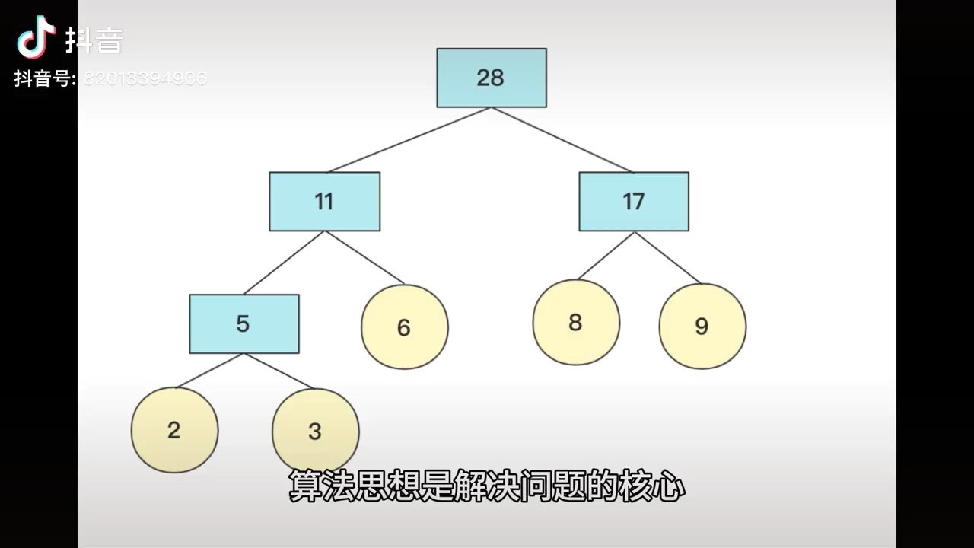
算法介绍

Slide 8
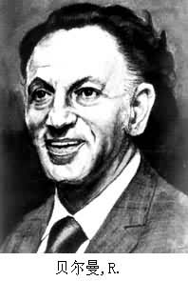
动态规划简介
Bellman
1950s 为了研究系统控制问题
而提出了动态规划的方法;
对控制理论界和数学界有深远影响。
Dynamic programming = planning over time.
贝尔曼动态规划原始文献（20世纪50年代），数学领域反响有限，在工程领域掀起轩然大波_哔哩哔哩_bilibili

Slide 9
动态规划应用
生物信息学
在基因序列分析中，动态规划可用于寻找两个或多个基因序列之间的相似性。
在蛋白质结构预测中，动态规划也能用于计算蛋白质二级结构的最优折叠方式，帮助理解蛋白质的功能。

Slide 10
动态规划应用
2.控制论
在机器人运动控制中，要使机器人从初始状态以最优的能量消耗、最短的时间到达目标状态，动态规划可以帮助设计控制策略。
在工业生产过程控制中，对于调节生产参数以达到产量最大化、成本最小化等目标，动态规划提供了有效的求解方法。

Slide 11
动态规划应用
3.信息论
霍夫曼编码的扩展应用中，通过动态规划算法可以根据数据的概率分布动态地调整编码策略，提高数据压缩率。
在信道编码中，动态规划用于设计纠错码，以在有噪声的信道中实现可靠的数据传输

Slide 12
动态规划应用
行为学研究
鸟类在不同季节、不同地域寻找食物资源时，如何选择飞行路径、停留地点等行为可以用动态规划建模分析。
在人类行为决策方面，动态规划可以帮助分析在复杂环境下人们如何做出一系列最优决策，如投资决策过程中不同阶段的资金分配策略。

Slide 13
动态规划应用
计算机科学
理论方面：在算法复杂度分析中，动态规划算法的时间和空间复杂度分析是重要内容。通过动态规划求解问题的过程，有助于理解问题的本质复杂性，以及如何通过巧妙的算法设计降低复杂度。

Slide 14
动态规划应用
计算机科学
图形方面：在计算机图形学的图像分割任务中，动态规划可用于寻找图像中目标物体的最优边界。
例如, 在医学图像分析中，分割出肿瘤组织等目标区域。

Slide 15
动态规划应用
计算机科学
人工智能方面：在强化学习中，动态规划是求解最优策略的基础方法之一。
比如, 在马尔可夫决策过程（MDP）中，通过值迭代或策略迭代等动态规划算法可以找到在不同状态下的最优行动方案。
Notes:
在自然语言处理中的机器翻译任务里，动态规划可用于寻找源语言到目标语言的最优翻译路径。

Slide 16
动态规划应用
计算机科学
系统方面：在操作系统的资源分配问题中，动态规划可用于合理分配 CPU 时间、内存空间等资源，以提高系统的整体性能。
在分布式系统中，对于任务调度和数据传输路径的优化，动态规划也能发挥作用

Slide 17
算法总体思想
将原问题分解为若干个子问题，先求子问题的解，然后从这些子问题的解得到原问题的解。
这些子问题的解往往不是相互独立的。在求解的过程中，许多子问题的解被反复地使用。为了避免重复计算，动态规划算法采用了填表来保存子问题解的方法。
在算法中用表格来保存已经求解的子问题的解，无论它是否会被用到。当以后遇到该子问题时即可查表取出其解，避免了重复计算。
Notes:
不知道你有没有过这样一段经历。如果你们寝室里本来有四个同学。现在有一个同学出去了，但是你突然要找他有急事。现在有三名同学在寝室里面。那你是会三个同学一起先到图书馆找一下，再到球场找一下，再到食堂去找一下？还是会三个人分别一个人到食堂去找，一个人到图书馆去找，一个人到球场去找，然后通过电话联系。看这个同学在哪里呢？我想你一定偏向于选择后面那种方法。因为这种方法更加省时。这就是动态规划的思想。
那么，动态规划的思想也是：
将原问题分解为若干的子问题。先求子问题的解，然后从这些子问题的解种得到原问题的解。
但是这些子问题的解，往往并不是相互独立的。在求解的过程中，许多子问题的解被反复的使用。为了避免重复计算，那么动态规划就采用填表法来保存子问题的解。也就是说你们在寻找该同学的过程中。不用每条路径三个人都走一遍，而是每个人分别去找他。
然后将你得到的结果反馈出来，或者说存放在一个表里面。最终我查表就能知道，比如：他在图书馆没有找到，在球场没有找到等等这样的方式。那么，在算法中用表格来保存已经求解的子问题的解。无论他是否被使用到，当以后遇到该子问题的时候，直接取出它的解。就避免了大量的重复计算。

Slide 18
引子
分治算法
int fib (int n){
if ((n==0) || (n==1))
return 1;
else
return fib(n-1) + fib (n-2);
}
Notes:
我们先来看一个简单的一个例子，这是我们的菲波那切数列的递推函数，我们可以把上述的这个递推函数把它写成递归的算法，递归算法的描述，如下面的这个程序所示。整个递归算法比较简单的，我们来模拟一下这个过程，

Slide 19
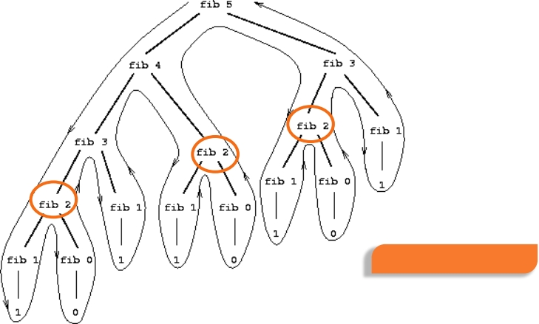
引子
重复子问题！！
Notes:
假设要去求5的斐波那契数列，那整个递归的过程，它所形成的递归树如图所示，仔细地来观察一下这个图，我们会发现有很多重复的节点，比如FIB2，他出现了三次，那对于这些问题，出现了重复的子问题，每一个重复的递归调用，它都会有相应的时间开销，因此，这些额外的时间开销会降低算法的效率。

Slide 20
引子
引子
算法复杂度是 O(n)
long fibonacci(int n)
{
long* fib = new long[n + 1];
for (int i = 2; i <= n; i++)
fib[0] = 1; fib[1] = 1;
return fib[n];
fib[i] = fib[i - 1] + fib[i - 2];
}
 | F(0) | F(1) | F(2) | F(3) | F(4) | F(5) | …
fib | 1 | 1 | 2 | 3 | 5 | 8 | …
Notes:
对于刚才的斐波那楔数列，其实我们还有另外一个解决的办法，我们可以先设一个数组，这个数组来保存斐波那切数列的每一个结构，最开始的时候，在这个数组里面，F0 f1的值是已知的，等于一。我们依次可以去计算F2、F3、F4、F5，一直到计算我们想要的任何一个结果。
因此基于这样的一个思路，我们可以写出上面的程序，这个新的算法，它的时间复杂度是线性的，对于整个斐波那楔数列，从最小算到我们当前的这个值n，时间的开销比较小，但是它也需要额外的空间的开销，我们需要设立一个数组来保存之前所有的中间结果，当然这里面也蕴含着一个我们设计算法的一个基本基本原理，以空间换时间。

Slide 21
引子
数字三角路径问题：
给定等腰直角数字三角形，请编一个程序计算从顶至底的某个位置的一条路径，使该路径所经过的数字的总和最大。假设每一步可延直线向下或右斜线向下走。
➢ a[i][j]为第i行第j列的数字
➢ opt[i][ j]记录从顶部到第i行第j列的最大总和
1) j = 1
opt[i][j] = a[i][j] + opt[i-1][j]
2) j > 1
opt[i][j] = a[i][j] + max(opt[i-1][j], opt[i-1][j-1])
结果：max{opt[N][i], 1 <= i <= N}
7
3
8
2
4
8
1 0
7 4 4
5 2 6 5
Notes:
下面看一下另一个经典的问题。
假设我们有这样的一个等腰直角的数字三角形，现在我们要编一个算法，计算从顶到底的某一个位置的一条路径，使得这条路径上所经过的数字的和最大。我们规定，对于每一步来说，它可沿直线向下或者说右斜线向下移动。
那对于这个问题，我们怎么来设计算法呢？
我们可以这么来考虑，首先，我们用a[i][ j]来表示第i行第j列的数字，opt[i][j]记录从顶部到第i行第j列的最大总和。
有了这两个这个变量之后，我们来分析一下。
如果j = 1，也就是说，对于第一列的所有的元素，我们只要找到他头顶上的那个元素的最优值，再加上它本身，就可以得到opt[i][j]的最优值，
如果j > 1，也就是说，不是在第一列的那些数，是有两条路径可以到达它的，一个是从他正上方，另外一个是从他的斜上方，那我把这两条路径综合起得到opt[i][j] = a[i][j] + max(opt[i-1][j], opt[i-1][j-1])，它的正上方和他斜上方这两个元素里面取取最大，再加上a[i][j] ，就得到了到达[i][j]这个位置的路径上所有数的最大总和。
通过我们这样的一个递推的方式，我们可以把最底层每一个位置的最优值算出来。最底层每一个位置的最优值，我们用opt[N][i]来表示。把他们都算出来了以后取最大值，这就得到我们最终想要的结果。

Slide 22
背景
动态规划（Dynamic Programming）是运筹学的一个分支，20世纪50年代初美国数学家R.E.Bellman等人在研究多阶段决策过程的优化问题时，提出了著名的最优性原理，把多阶段过程转化为一系列单阶段问题，逐个求解，创立了解决这类过程优化问题的新方法——动态规划。
多阶段决策问题：求解的问题可以划分为一系列相互联系的阶段，在每个阶段都需要做出决策，且一个阶段决策的选择会影响下一个阶段的决策，从而影响整个过程的活动路线，求解的目标是选择各个阶段的决策使得整个过程达到最优。
动态规划主要用于求解以时间划分阶段的动态过程的优化问题，但是一些与时间无关的静态规划（如线性规划、非线性规划），可以人为地引进时间因素，把它视为多阶段决策过程，也可以用动态规划方法方便地求解。
Notes:
总结一下刚才这两个例子，他们有这样的一些共同的特征：
首先，从形式上来说他们都有一个递推方程
其次，从求解的过程来说，它有一个明显的分阶段的一个决策。也就是说我们后面的结果要根据前面阶段的结果构造来得到。
其实，这两个例子体现了动态规划算法的基本的原理。那么什么是动态规划算法？
我们首先介绍一下他的背景：

Slide 23
基本概念
状态和状态表示：表示每个阶段开始时，问题或系统所处的客观状况。状态既是该阶段的某个起点，又是前一个阶段的某个终点。通常一个阶段有若干个状态，每个状态用多元组S(p1, p2,…,pk)表示，值域表示状态值，或者对应子问题的答案。
状态转移：在动态规划的多阶段决策过程中，决策序列对应状态序列，每一次决策对应一次状态转移，状态转移用递推方程来描述，称之为状态转移方程。
状态无后效性：如果某个阶段状态给定后，则该阶段以后过程的发展不受该阶段以前各阶段状态的影响，也就是说状态具有马尔科夫性。
Bellman最优性原理：求解问题的一个最优策略序列的子策略序列总是最优的，则称该问题满足最优性原理。
Notes:
线性规划算法里面有几个基本的概念，
第一个是状态和状态表示，我们刚才介绍了动态规划算法，它是一个多阶段决策的过程，那对于每一个阶段来说，这个问题或者说这个系统所处的一个客观的一个状态，我们是需要去描述的，因此，我们就用状态来表示这个问题求解在当前所处的一个客观的情况。它可以是各个阶段的起点，也可以是某一个阶段的终点。当然我们整个在多阶段决策的过程中，任何一个阶段，他有可能会存在有多个状态。对于每一个状态来说，我们一般用多元组来描述。比如说用S(p1, p2,…,pk)来表示，它的值域表示状态值，它的参数是表示来描述当前状态的一些变量。
有了每一个阶段的状态表示，在整个多阶段决策过程中，每一步的角色都会由一个状态转移到另外一个状态，那这个状态转移的过程我们一般来说是用递推方程来描述的，因此我们也称之为是状态转移方程。
在我们整个动态规划的多阶段决策过程中，它有一个非常重要的性质，称之为是状态的无后效性。它可以这么理解，如果某个阶段状态给定后，则该阶段以后过程的发展不受该阶段以前各阶段状态的影响，这个状态也称为马尔科夫性。
另外一个重要的原理，称为Bellman最优性原理。最优性的原理可以简单的描述为，求解问题的一个最优的决策序列的子序列，它也是某一个子问题的最优序列。也就是说一个问题只有满足最优性原理，我们才可以用动态规划算法来求解。

Slide 24
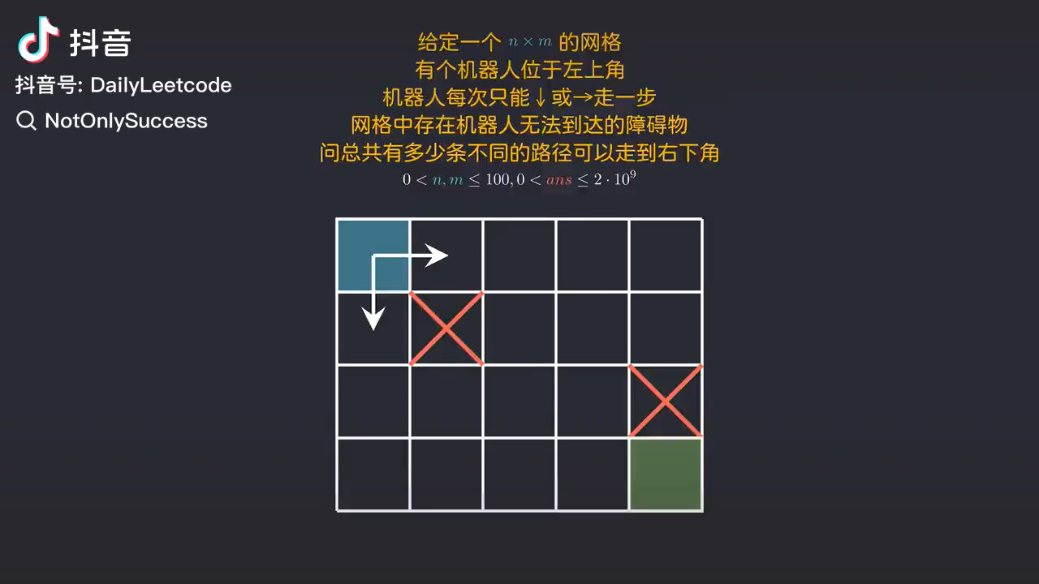
基本概念
Notes:
线性规划算法里面有几个基本的概念，
第一个是状态和状态表示，我们刚才介绍了动态规划算法，它是一个多阶段决策的过程，那对于每一个阶段来说，这个问题或者说这个系统所处的一个客观的一个状态，我们是需要去描述的，因此，我们就用状态来表示这个问题求解在当前所处的一个客观的情况。它可以是各个阶段的起点，也可以是某一个阶段的终点。当然我们整个在多阶段决策的过程中，任何一个阶段，他有可能会存在有多个状态。对于每一个状态来说，我们一般用多元组来描述。比如说用S(p1, p2,…,pk)来表示，它的值域表示状态值，它的参数是表示来描述当前状态的一些变量。
有了每一个阶段的状态表示，在整个多阶段决策过程中，每一步的角色都会由一个状态转移到另外一个状态，那这个状态转移的过程我们一般来说是用递推方程来描述的，因此我们也称之为是状态转移方程。
在我们整个动态规划的多阶段决策过程中，它有一个非常重要的性质，称之为是状态的无后效性。它可以这么理解，如果某个阶段状态给定后，则该阶段以后过程的发展不受该阶段以前各阶段状态的影响，这个状态也称为马尔科夫性。
另外一个重要的原理，称为Bellman最优性原理。最优性的原理可以简单的描述为，求解问题的一个最优的决策序列的子序列，它也是某一个子问题的最优序列。也就是说一个问题只有满足最优性原理，我们才可以用动态规划算法来求解。

Slide 25
基本要素 ─ 最优子结构
◆ 最优子结构性质，通俗地讲就是问题的最优解包含其子问题的最优解。也就是说，如果把问题的最优解分解（比如划分为两个或者多个部分，或者删除第一个或者最后一个分量），得到一个子解，那么这个子解是其相应子问题的最优解。
◆ 最优子结构性质隐含了问题最优解和子问题最优解之间的一种递推关系。它是动态规划的基础，递推方程是最优子结构性质的体现。
◆ 在分析问题的最优子结构性质时，人们一般采用反证法：首先假设由问题最优解S导出的子问题的解不是最优的，然后再推导在这个假设下可构造出比S更好的解 S’，从而得到矛盾。
注意：同一个问题可以有多种方式刻划它的最优子结构
Notes:
动态规划算法有两个基本要素。
第一个称之为最优子结构性质，通俗的讲就是指一个问题的最优解，它包含子问题的最优解。更具体的描述可以这么理解，假设我们得到了原问题的一个最优解，我把这个原问题的最优解去做一个分解，分解可以有很多策略，可以用分治算法，可以把它分解成若干部分。把原问题的最优解做了一个分解以后，会得到一个部分解，如果我们能够去证明这个部分也是某个问题的最优解，那我们就说这个问题，满足最优子结构性质。最优子结构性质是动态规划算法的基础。因为当一个问题满足最优质结构性质时，也就意味着这个原问题和子问题的最优解之间存在有一种递推的关系，因此我们就可以去构造递推方程，可以通过自底向上的方式来求解。
一般我们使用反证法证明最优子结构性质。反证法基本的策略是这样的：首先假设原问题最优解分解以后得到的部分解不是子问题的最优解，然后再用构造的办法，能够基于这个假设的这一个最优解，去构造出原问题的一个更好的解，这样的话，我们可以得到一个矛盾，从而证明最优解S导出的子问题的解是最优的。

Slide 26
基本要素 ─ 重叠子问题
递归算法求解问题时，每次产生的子问题并不总是新问题，有些子问题被反复计算多次。这种性质称为子问题的重叠性质。
动态规划算法，对每一个子问题只解一次，而后将其解保存在一个表格中，当再次需要解此子问题时，只是简单地用常数时间查看结果。
通常不同的子问题数目随问题的大小呈多项式增长。因此用动态规划算法只需要多项式时间，从而获得较高的解题效率。
Notes:
分治法子问题之间是相互独立的，但是在动态规划里面，它不是相互独立的，而是彼此有重叠。既然有重叠在内，我们就可以压缩计算时间，只要把把重叠的子问题算出来一遍以后，通过存表的方式，下次再用到这个子问题的解，我们就可以直接查表，来提高我们的算法的效率。
第二个基本要素是重叠子问题。也就是说，子问题之间并不是相互独立的，在我们上一讲所学的分治策略的算法里面，对于原问题去分解的时候，尽可能的让他遵循独立子问题原则，也就是说要使得分解出来的这些子问题之间尽可能独立。但是实际情况中，独立性原则很难得到满足，往往是这些子问题之间相互有交叉，如果说相互有交叉，交叉的部分有可能就会重复计算。这样的性质我们称之为子问题的重叠性质，就类似于我们前面提到的斐波那契数列，在斐波那契数列里面，有很多子问题，是重复计算的。
动态规划算法，要力争使得每一个子问题只是求一次。
提问学生，有什么方法？
解决的办法很多，比如说通过空间来换时间，我们可以设立一个表格，把所有的中间结果都保存下来。当今后再遇到相同子问题的时候，我们到表格里面去取现成的答案。如果说能够保障每一个子问题只求解一次，而且所有子问题的个数又是多项式级别，并且每一个子问题的时间复杂度也是多项式级别，那意味着我们通过动态规划算法，肯定是可以得到多项式级别的算法，因此，我们可以希望有一个可行的这一个解决方案。

Slide 27
动态规划算法设计的步骤
1.分析最优解的性质，并刻划其最优子结构特征；
2. 确定状态表示S(x1,x2,… ) 和状态递推方程，递归地定义最优值；
3. 确定状态转移顺序，以自底向上的方式计算出最优值；
4. 根据计算最优值时得到的信息，构造最优解。
Notes:
我们总结归纳一下动态规划算法设计的步骤，包括下面的四个方面：
第一个我们要去来分析问题的最优解的性质，刻画他的最优质结构特征，也就是说去找到原问题最优解和子问题最优解之间的关系；
然后我们就根据最优子结构性质，去建立状态表示的方法，同时去建立状态转移方程，使得由子问题最优解去构造原问题最优解的关系变得明确。
第三个，一般来说我们要确定状态转移的顺序，以自底向上的方式来计算最优值；
第四个，在有些情况下，我们可能要计算他的最优解，我们还要通过额外的步骤，把他的最优的解决方案给寻找出来。
我们步骤一到三是动态规划的最基本步骤，若需要最优解，那我们还要执行第四步。为此，我们还需要在第三步中，记录构造最优解所需要的一些相关的信息。这是我们动态规划的基本方法。

Slide 28
备忘录方法
动态规划中采用自底向上的方式。但是在递归定义中往往是自上而下的描述。备忘录方法就采用与递归定义一致的自上而下的方式。
备忘录方法同样避免了子问题的重复计算，因而和动态规划算法具有同样效率。
备忘录方法同样用表格来保存已解子问题的信息。每个子问题初始化时都标记为尚未求解。在递归求解过程中，对每个待解子问题，先查看它是否已求解。若未求解，则计算其解并填表保存。若已求解，则查表取出相应的结果。
Notes:
那么动态规划里除了用表的方式，也可以用备忘录的方法来进行存储。
动态规划中采用自底向上的方式进行，但是在递归中间我们一般是什么？是至上而下的保持进行描述的。那么这两种方法就有不一致的地方。备忘录的方法就是采用与递归一致的，自上而下的方式进行。备忘录的方法同样用表格来保存，已经解决的子问题的信息。每个子问题初始化的时候都标记为尚未解决，在递归求解过程中间，每得到一个子问题的解，我就把他填到表中保存，这是备忘录的方法。
那么备忘录的方法同样避免了子问题的重复计算。因此和动态规划的方法具有同样的一样效果。这节课我们主要讲解了一下动态规划的一个基本思想，那么，下面我们用具体的实例来讲动态规划怎么去解决相关的问题

Slide 29
6.1 带权的区间调度
问题的提出
对于区间调度问题，不同区间有一样的权重，贪心算法可以得到最优解
如果不同区间有不同的权重：
任务 j 在 s_{j}时间开始，f_{j}时刻结束，且其权重为v_{j} .
两个任务如果对应的时间区间不相交，称为相容.
目标：寻找最大的不相容的区间子集，使得所选区间的权重之和最大。

Slide 30
带权的区间调度
不同区间的影响是不一样的
a
b
c
d
e
f
g
h
Time
0
1
2
3
4
5
6
7
8
9
10
11

Slide 31
带权的区间调度
贪心算法情形下，区间的权重可以看成都是1
对于区间权重不同的情形，贪心算法就失效了
weight = 999
b
weight = 1
a
Time
解决之道：更加灵活的调度策略

Slide 32
带权的区间调度
定义: 任务需求按照结束时间排序: f₁ ≤ f₂ ≤ . . . ≤ f_{n} .
定义: 我们对区间j定义p(j) 为使得区间i与j不相交的最大的标记i < j, 也就是说，i是最右边的与j不冲突的区间。

Slide 33
带权的区间调度
Ex: p(8) , p(7) , p(2) =?
p(8) = 5, p(7) = 3, p(2) = 0
1
2
3
4
5
6
7
8
Time
0
1
2
3
4
5
6
7
8
9
10
11
Notes:
P(i)实在当前任务开始前结束的任务数量

Slide 34
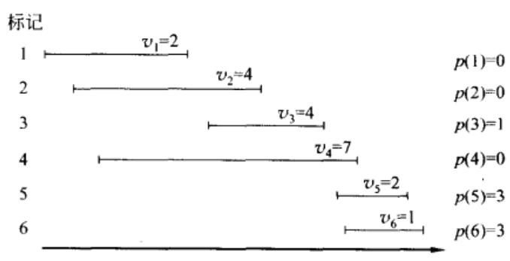
带权的区间调度
Notes:
最优子结构性质
N是最后一个区间

Slide 35
带权的区间调度
分析最优解O的性质
1.如果区间n O,那么O一定包含对于需求 {1,…,p(n)}所组成问题的一个最优解；
2.如果n O,那么O等于对需求{1,…,n-1}所组成问题的最优解。
求区间{1,2,…,n}上的最优解包括查看形如{1,2,…,j}的较小问题的最优解。
Notes:
最优子结构性质
N是最后一个区间

Slide 36
带权的区间调度
对于任意在1与n之间的j值,令Oj表示对于有需求{1,…,j}所组成问题的最优解，并且令OPT(j)表示这个解的值。
我们寻找的最优解就是On，具有值OPT(n).
下面将关注OPT(j)的结构

Slide 37
带权的区间调度
情形1: OPT 包含任务需求 j.
不会包含不相容的任务需求{ p(j) + 1, p(j) + 2, ..., j - 1 }
包含剩下的任务需求1, 2, ..., p(j)的最优解
情形2: OPT 不包含任务需求 j.
一定包含任务需求1, 2, ..., j-1的最优解
定理 6.1

Slide 38
带权的区间调度
定理6.2 需求j属于集合{1,2,…,j} 上的最优解当且仅当
上面定理构成了动态规划求解基础的最重要的部分：用较小子问题的最优解来表达更大规模问题的最优解的一个递推的等式。

Slide 39
带权的区间调度
根据上面的性质，首先我们先写出如下的算法
Input: n, s₁,…,s_{n ,} f₁,…,f_{n ,} v₁,…,v_{n}
Sort jobs by finish times so that f₁ ≤ f₂ ≤ ... ≤ f_{n}.
Compute p(1), p(2), …, p(n)
Compute-Opt(j)
{
if (j = 0)
return 0
else
return max(v_{j} + Compute-Opt(p(j)), Compute-Opt(j-1))
}

Slide 40
带权的区间调度
该算法的正确性：
定理6.3 对每个j=1,2,…,n, Compute-Opt(j)正确地计算了OPT(j). P180 归纳法证明。
这个算法是不是一个好的多项式阶的算法呢？
最坏情形下这个算法将以指数时间运行！

Slide 41
带权的区间调度
观察 递归算法特别容易产生冗余的重复子问题计算，从而导致了指数阶算法.
Ex.
1
2
3
4
5
p(1) = 0, p(j) = j-2

Slide 42
带权的区间调度
递归调用的次数增长就像Fibonacci 序列一样.
5
Fibonacci Sequence:
F(1)=F(2)=1,
F(n)=F(n-1)+F(n-2)
4
3
3
2
2
1
2
1
1
0
1
0
1
0

Slide 43
带权的区间调度
递归的备忘录形式
为了避免上面的重复计算，我们把中间计算的结果存储起来，需要的时候先查找是否计算过
下面将用到一个数组M[0…n]保存中间计算结果

Slide 44
带权的区间调度
Input: n, s₁,…,s_{n ,} f₁,…,f_{n ,} v₁,…,v_{n}
Sort jobs by finish times so that f₁ ≤ f₂ ≤ ... ≤ f_{n}.
Compute p(1), p(2), …, p(n)
for j = 1 to n
M[j] = empty
M[0] = 0
M-Compute-Opt(j) {
if (M[j] is empty)
{
M[j] = max(w_{j} + M-Compute-Opt(p(j)),
M-Compute-Opt(j-1))
}
return M[j]
}
全局数组

Slide 45
带权的区间调度
分析采用备忘录的算法
按照结束时间排序: O(n log n).
计算 p(⋅) :如果已对开始时间排序，只需O(n)
定理6.4 M-Compute-Opt(n)的运行时间是O(n).

Slide 46
带权的区间调度
证明：对于M-Compute-Opt(j): 每一次调用所用的时间是O(1)，每次调用时
(i) 或者返回一个已经存在的值 M[j]
(ii)或者填入一个新项 M[j]，并且有两次递归调用
定义进展度量Φ 为M[]的非空元素数目.
初始Φ = 0, 全局中 Φ ≤ n；
Φ每次增加1 ；
可以推导出至多会有2n 次递归调用.
所以 M-Compute-Opt(n)总的运行时间是 O(n) ▪
Notes:
fai

Slide 47
带权的区间调度
预处理：算法实现的过程中先对开始时间和结束时间排序，便于后面的处理
一些编程语言，如Lisp，就可以自动实现备忘录的功能(built-in support for memorization)，因而有好的执行效率；但是在其他的一些语言中，比如Java，就没有实现这一功能。

Slide 48
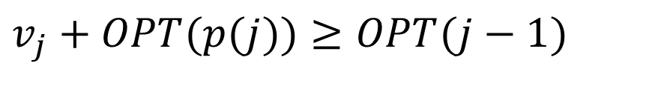
带权的区间调度
前面的动态规划算法只计算了一个最优解的值，如果想要输出这组最优的区间的集合，如何处理？
利用存储的M[]数组进行后期处理
根据定理6.2，j属于一个区间集合{1,…,j}的最优解当且仅当
$$v_{j}+OPT(p(j))≥OPT(j−1)$$

Slide 49
带权的区间调度
Run M-Compute-Opt(n)
Run Find-Solution(n)
Find-Solution(j) {
if (j = 0)
output nothing
else if (v_{j} + M[p(j)] > M[j-1])
print j
Find-Solution(p(j))
else
Find-Solution(j-1)
}
算法的复杂度?
O(n)

Slide 50
动态规划原理
对于带权区间调度问题，我们设计了一个多项式时间的算法：先设计一个（指数时间的)递归算法，然后通过备忘录将其转换成一个有效的递推算法，这个算法利用了全局数组M[]来记录递归函数值。
提出另外一种解决的思路：在子问题上迭代，而不是递归的计算解

Slide 51
动态规划原理
对于带权区间调度问题，我们可以不使用备忘录式的递归方法，而通过迭代算法直接计算M[]中的项。
Input: n, s₁,…,s_{n ,} f₁,…,f_{n ,} v₁,…,v_{n}
Sort jobs by finish times so that f₁ ≤ f₂ ≤ ... ≤ f_{n}.
Compute p(1), p(2), …, p(n)
Iterative-Compute-Opt
{
M[0] = 0
for j = 1 to n
M[j] = max(v_{j} + M[p(j)], M[j-1])
}
自底向上

Slide 52
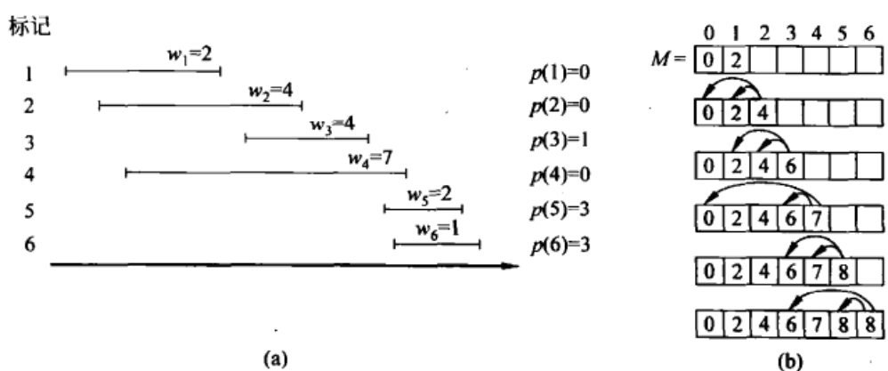
动态规划原理
Iterative-Compute-Opt的运行时间是O(n),上面算法清楚的运行了n次迭代运算。
M[j] = max(v_{j} + M[p(j)], M[j-1])

Slide 53
动态规划原理与分治策略
相似之处
– 通过子问题的解来求出全局问题的解
不同之处
– 子问题不独立
– 把子问题的解存在备忘录中

Slide 54
动态规划原理
动态规划类型问题：
只存在多项式个子问题；
容易从子问题的解计算初始问题的解；
在子问题从“最小”到“最大”存在一种自然的顺序，与一个容易计算的递推式相联系，这个递推式允许从某些更小的子问题来确定一个子问题的解。

Slide 55
动态规划原理
动态规划的过程
刻划最优解的结构；
递归定义最优解的值；
按照自底向上的方式或自顶向下记忆化的方式计算最优解的值并记录下求解的途径；
按照求解途径给出最优解的形成过程

Slide 56
6.2 分段的最小二乘
问题的提出
绘制在一组二维数轴上的科学统计数据，试图用一条“最佳拟合”的线穿过这些数据
统计学与数值分析中的基本问题

Slide 57
分段的最小二乘
给定平面上的由n个点组成的集合P:(x₁, y₁), (x₂, y₂) , . . . , (x_{n}, y_{n}).
假设x₁ < x₂ <… < x_{n}
给定由方程y=ax+b定义的直线L, 我们说L相对于P的误差是它对于P中的点的“距离”的平方和;
自然的目标是寻找具有最小误差的直线

Slide 58
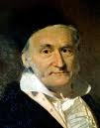
分段的最小二乘
误差
y
x

Slide 59
分段的最小二乘
求极值的问题
通过微积分中的方法，可以知道

Slide 60
分段的最小二乘
实际中，有些时候数据看起来不像在一条直线中，而是大致位于两条连续的直线中，如何把“最佳拟合”这个概念形式化？
使用最少的直线来拟合这些点

Slide 61
分段的最小二乘
y
x
如何在拟合的精确度和使用最少的直线数目之间找到一个平衡？

Slide 62
分段的最小二乘
分段的最小二乘问题，问题形式化
给定一组点(x₁, y₁), (x₂, y₂) , . . . , (x_{n}, y_{n}) ，其中x₁ < x₂ < ... < x_{n}
寻找一组直线使得：在所有直线上的平方误差之和E，直线的数目L之间找到一个好的平衡
因此定义罚分度量函数: E + c L, 其中 c > 0是某一个常数.
目标：找一个最小罚分的划分

Slide 63
分段的最小二乘
采用动态规划的方法找到一个多项式时间的算法
定义.
OPT(j) =对于点p₁, p_{i+1} , . . . , p_{j}的最优解
e(i, j) = 关系到p_{i}, p_{i+1} , . . . , p_{j}的任何直线的最小误差
递推式？

Slide 64
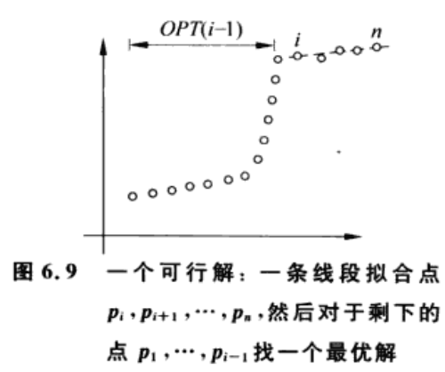
分段的最小二乘
定理6.6 如果最优划分的最后一段是p_{i}, p_{i+1} , . . . , p_{n，}那么最优解的值是
OPT(n)= e(i, n) + c + OPT(i-1).
为得到OPT(j),对于某一个i, 我们应该以最好的方式产生最后的一段p_{i}, p_{i+1} , . . . , p_{j}.
Notes:
e(i, j) = 关系到p_{i}, p_{i+1} , . . . , p_{j}的任何直线的最小误差
C 是一个大于 0 的常数，通过引入 C ，可以在模型复杂度（划分段数多，模型复杂 ）和拟合误差之间进行权衡，防止为了过度降低拟合误差而使模型过于复杂。

Slide 65
分段的最小二乘
定理6.7 对于p₁, . . . , p_{j} 的子问题，
现在设计这个算法中的困难部分已经克服：我们将给出一个自底向上的算法

Slide 66
算法
INPUT: n, p₁,…,p_{N ,} c
Segmented-Least-Squares() {
M[0] = 0
for j = 1 to n
for i = 1 to j
compute the least square error e_{ij} for the segment p_{i},…, p_{j}
for j = 1 to n
M[j] = min _{1 ≤ i ≤ j} (e_{ij} + c + M[i-1])
return M[n]
}

Slide 67
算法
复杂度分析
算法的前半部分，计算O(n²) 个e(i, j) ，根据前面给出的公式计算每一对e(i, j)需要O(n) 的复杂度;
后半部分，总的代价应该是O(n²) ；
因此总的算法代价应该是O(n³)；如果预先计算了统计信息e(i, j) ，那么代价就是O(n²) .

Slide 68
算法
通过数组M向回寻找计算最优的划分
Find-Segments(j)
If j=0 then
不用输出
Else
找一个使得e(i,j)+c+M[i-1]最小的i
输出这一段{pi,...,pj}作为直线段，以及输出递归函数Find-Segments(i-1)的结果
End if

Slide 69
6.4 子集和与背包
问题：有一台可以处理作业的机器，我们有一组需求{1,2,…,n}.对于某个数W,我们只能在时间0和时间W之间的区间使用这个资源。每个需求对应于一个需要wi时间来处理的作业。我们的目标是处理这些作业，在“截至点”W之前能够使机器充分使用。

Slide 70
子集和问题
给定n个项{1,…,n},每个项有一个给定的非负的权wi, 以及给定一个界W. 我们想选择项的一个子集S使得 ，并且在这个前提下使得 达到最大。这个问题称为子集和问题。
这是更一般问题背包问题的特殊情形

Slide 71
背包问题
Knapsack Problem
用物品{1,…,n}的子集装入一个容量W的背包使得它装的最满（或者装入的价值最大）。
每一个需求i有一个值vi与一个权wi, 在总权不超过W的限制下，选择一个最大总值的子集。

Slide 72
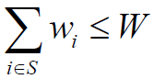
子集和与背包
约束条件：
要求，最大化
例子：
Item
Value
Weight
1
1
1
2
6
2
W = 11
3
18
5
4
22
6
5
28
7

Slide 73
子集和与背包
贪心策略可不可以呢？
比如最直观的方法是，按照单位价值v_{i} / w_{i}排序，然后从高到低选择物品，直到背包不能再装下为止。
选择{ 5, 2, 1 } 达到 35。
最大的价值？
选择{ 3, 4 } ， 价值 40.
⇒ 贪心算法得不到最优解！

Slide 74
子集和与背包
尝试动态规划的方法
借鉴带权区间调度问题，用符号OPT(i) 表示使用需求{1,…,i}的一个子集的可能的最好的解。
于是可以得到：
情形1：OPT 没有选择需求 i.
OPT 选择 { 1, 2, …, i-1 } 的最优子集

Slide 75
子集和与背包
情形2 OPT选择了需求i, 那么
我们不能拒绝任何别的需求，因此我们只有剩下W-wi的权来接收其余需求的集合
这种规划的方法不是很有效，提醒我们为找出OPT(n)的值，我们不仅需要物品子集作为参数，同时还需要剩余的总权(背包空间)作为参数；需要重新定义子问题

Slide 76
子集和与背包
动态规划方法：
定义OPT(i, w) 表示使用物品{1,…,i}的子集且所允许的最大权是w的最优解的值。
情形1 OPT 没有选择 i；
OPT 选择子集{ 1, 2, …, i-1 }，采用w 的最优解
情形2 OPT 选择 i；
余下部分OPT 选择子集{ 1, 2, …, i-1 }，采用w-wi 的最优解

Slide 77
子集和与背包
据此马上我们就得到了递推式
由此可见，增加一个变量重新进行动态规划，会变成更小的子问题，有助于设计动态规划算法。

Slide 78
算法
自底向上的算法
填满一个n*W的二维数组
Input: n, w₁,…,w_{N,} v₁,…,v_{N}
for w = 0 to W
M[0, w] = 0
for i = 1 to n
for w = 1 to W
if (w_{i} > w)
M[i, w] = M[i-1, w]
else
M[i, w] = max {M[i-1, w], v_{i} + M[i-1, w-w_{i} ]}
return M[n, W]

Slide 79
算法
M[i, w] = max {M[i-1, w], v_{i} + M[i-1, w-w_{i} ]
M[i, w] = M[i-1, w]
W + 1
0
1
2
3
4
5
6
7
8
9
10
11
φ
0
0
0
0
0
0
0
0
0
0
0
0
n + 1
{ 1 }
0
1
1
1
1
1
1
1
1
1
1
1
{ 1, 2 }
0
1
6
7
7
7
7
7
7
7
7
7
{ 1, 2, 3 }
0
1
6
7
7
18
19
24
25
25
25
25
{ 1, 2, 3, 4 }
0
1
6
7
7
18
22
24
28
29
29
40
{ 1, 2, 3, 4, 5 }
0
1
6
7
7
18
22
28
29
34
34
40
Item
Value
Weight
回溯求最优解
OPT: { 4, 3 }
value = 22 + 18 = 40
1
1
1
W = 11
2
6
2
3
18
5
4
22
6
5
28
7

Slide 80
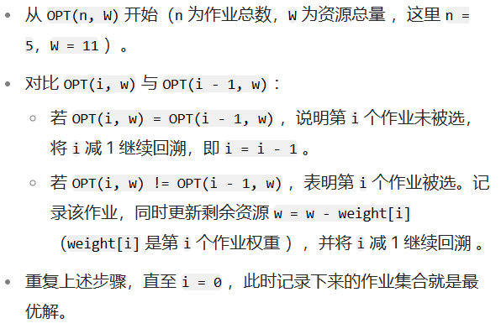
算法 –回溯求最优解

Slide 81
算法
时间复杂度？
我们正在建立一个二位数组的表，并且我们在O(1)时间内计算每个值M[i,w];于是得到
定理6.9 上面算法正确的计算这个问题的最优值，并且运行在Θ(n W)时间。

Slide 82
算法
为了复原物品的最优集合，我们可以采用与前面类似的向回追踪的方法
定理6.10 给定子问题的最优值的表M,可以在O(n)时间内找到最优集合。

Slide 83
推广
运行时间不是n的多项式函数。相反，它是n与W的多项式函数，我们把这个算法称为伪多项式的。
这里的子集和问题，背包问题可以在Θ(n W)代价内找到最优解
对于另外的子集和决策问题：（背包决策问题的特殊情况）任给自然数w1,…,wn和目标值W, 问{w1,…,wn}有一个子集加起来恰好等于W吗？
NP-complete

Slide 84
要点回顾
动态规划算法的总体思想。
动态规划算法的基本要素
设计动态规划算法的步骤。

Slide 85
算法总体思想
将原问题分解为若干个子问题，先求子问题的解，然后从这些子问题的解得到原问题的解。
这些子问题的解往往不是相互独立的。在求解的过程中，许多子问题的解被反复地使用。为了避免重复计算，动态规划算法采用了填表来保存子问题解的方法。
在算法中用表格来保存已经求解的子问题的解，无论它是否会被用到。当以后遇到该子问题时即可查表取出其解，避免了重复计算。
Notes:
不知道你有没有过这样一段经历。如果你们寝室里本来有四个同学。现在有一个同学出去了，但是你突然要找他有急事。现在有三名同学在寝室里面。那你是会三个同学一起先到图书馆找一下，再到球场找一下，再到食堂去找一下？还是会三个人分别一个人到食堂去找，一个人到图书馆去找，一个人到球场去找，然后通过电话联系。看这个同学在哪里呢？我想你一定偏向于选择后面那种方法。因为这种方法更加省时。这就是动态规划的思想。
那么，动态规划的思想也是：
将原问题分解为若干的子问题。先求子问题的解，然后从这些子问题的解种得到原问题的解。
但是这些子问题的解，往往并不是相互独立的。在求解的过程中，许多子问题的解被反复的使用。为了避免重复计算，那么动态规划就采用填表法来保存子问题的解。也就是说你们在寻找该同学的过程中。不用每条路径三个人都走一遍，而是每个人分别去找他。
然后将你得到的结果反馈出来，或者说存放在一个表里面。最终我查表就能知道，比如：他在图书馆没有找到，在球场没有找到等等这样的方式。那么，在算法中用表格来保存已经求解的子问题的解。无论他是否被使用到，当以后遇到该子问题的时候，直接取出它的解。就避免了大量的重复计算。

Slide 86
基本要素 ─ 最优子结构
◆ 最优子结构性质，通俗地讲就是问题的最优解包含其子问题的最优解。也就是说，如果把问题的最优解分解（比如划分为两个或者多个部分，或者删除第一个或者最后一个分量），得到一个子解，那么这个子解是其相应子问题的最优解。
◆ 最优子结构性质隐含了问题最优解和子问题最优解之间的一种递推关系。它是动态规划的基础，递推方程是最优子结构性质的体现。
◆ 在分析问题的最优子结构性质时，人们一般采用反证法：首先假设由问题最优解S导出的子问题的解不是最优的，然后再推导在这个假设下可构造出比S更好的解 S’，从而得到矛盾。
注意：同一个问题可以有多种方式刻划它的最优子结构
Notes:
动态规划算法有两个基本要素。
第一个称之为最优子结构性质，通俗的讲就是指一个问题的最优解，它包含子问题的最优解。更具体的描述可以这么理解，假设我们得到了原问题的一个最优解，我把这个原问题的最优解去做一个分解，分解可以有很多策略，可以用分治算法，可以把它分解成若干部分。把原问题的最优解做了一个分解以后，会得到一个部分解，如果我们能够去证明这个部分也是某个问题的最优解，那我们就说这个问题，满足最优子结构性质。最优子结构性质是动态规划算法的基础。因为当一个问题满足最优质结构性质时，也就意味着这个原问题和子问题的最优解之间存在有一种递推的关系，因此我们就可以去构造递推方程，可以通过自底向上的方式来求解。
一般我们使用反证法证明最优子结构性质。反证法基本的策略是这样的：首先假设原问题最优解分解以后得到的部分解不是子问题的最优解，然后再用构造的办法，能够基于这个假设的这一个最优解，去构造出原问题的一个更好的解，这样的话，我们可以得到一个矛盾，从而证明最优解S导出的子问题的解是最优的。

Slide 87
基本要素 ─ 重叠子问题
递归算法求解问题时，每次产生的子问题并不总是新问题，有些子问题被反复计算多次。这种性质称为子问题的重叠性质。
动态规划算法，对每一个子问题只解一次，而后将其解保存在一个表格中，当再次需要解此子问题时，只是简单地用常数时间查看结果。
通常不同的子问题数目随问题的大小呈多项式增长。因此用动态规划算法只需要多项式时间，从而获得较高的解题效率。
Notes:
分治法子问题之间是相互独立的，但是在动态规划里面，它不是相互独立的，而是彼此有重叠。既然有重叠在内，我们就可以压缩计算时间，只要把把重叠的子问题算出来一遍以后，通过存表的方式，下次再用到这个子问题的解，我们就可以直接查表，来提高我们的算法的效率。
第二个基本要素是重叠子问题。也就是说，子问题之间并不是相互独立的，在我们上一讲所学的分治策略的算法里面，对于原问题去分解的时候，尽可能的让他遵循独立子问题原则，也就是说要使得分解出来的这些子问题之间尽可能独立。但是实际情况中，独立性原则很难得到满足，往往是这些子问题之间相互有交叉，如果说相互有交叉，交叉的部分有可能就会重复计算。这样的性质我们称之为子问题的重叠性质，就类似于我们前面提到的斐波那契数列，在斐波那契数列里面，有很多子问题，是重复计算的。
动态规划算法，要力争使得每一个子问题只是求一次。
提问学生，有什么方法？
解决的办法很多，比如说通过空间来换时间，我们可以设立一个表格，把所有的中间结果都保存下来。当今后再遇到相同子问题的时候，我们到表格里面去取现成的答案。如果说能够保障每一个子问题只求解一次，而且所有子问题的个数又是多项式级别，并且每一个子问题的时间复杂度也是多项式级别，那意味着我们通过动态规划算法，肯定是可以得到多项式级别的算法，因此，我们可以希望有一个可行的这一个解决方案。

Slide 88
动态规划算法设计的步骤
1.分析最优解的性质，并刻划其最优子结构特征；
2. 确定状态表示S(x1,x2,… ) 和状态递推方程，递归地定义最优值；
3. 确定状态转移顺序，以自底向上的方式计算出最优值；
4. 根据计算最优值时得到的信息，构造最优解。
Notes:
我们总结归纳一下动态规划算法设计的步骤，包括下面的四个方面：
第一个我们要去来分析问题的最优解的性质，刻画他的最优质结构特征，也就是说去找到原问题最优解和子问题最优解之间的关系；
然后我们就根据最优子结构性质，去建立状态表示的方法，同时去建立状态转移方程，使得由子问题最优解去构造原问题最优解的关系变得明确。
第三个，一般来说我们要确定状态转移的顺序，以自底向上的方式来计算最优值；
第四个，在有些情况下，我们可能要计算他的最优解，我们还要通过额外的步骤，把他的最优的解决方案给寻找出来。
我们步骤一到三是动态规划的最基本步骤，若需要最优解，那我们还要执行第四步。为此，我们还需要在第三步中，记录构造最优解所需要的一些相关的信息。这是我们动态规划的基本方法。

Slide 89
带权的区间调度
定义: 任务需求按照结束时间排序: f₁ ≤ f₂ ≤ . . . ≤ f_{n} .
定义: 我们对区间j定义p(j) 为使得区间i与j不相交的最大的标记i < j, 也就是说，i是最右边的与j不冲突的区间。

Slide 90
带权的区间调度
Notes:
最优子结构性质
N是最后一个区间

Slide 91
带权的区间调度
分析最优解O的性质
1.如果区间n O,那么O一定包含对于需求 {1,…,p(n)}所组成问题的一个最优解；
2.如果n O,那么O等于对需求{1,…,n-1}所组成问题的最优解。
求区间{1,2,…,n}上的最优解包括查看形如{1,2,…,j}的较小问题的最优解。
Notes:
最优子结构性质
N是最后一个区间

Slide 92
带权的区间调度
对于任意在1与n之间的j值,令Oj表示对于有需求{1,…,j}所组成问题的最优解，并且令OPT(j)表示这个解的值。
我们寻找的最优解就是On，具有值OPT(n).
下面将关注OPT(j)的结构

Slide 93
带权的区间调度
情形1: OPT 包含任务需求 j.
不会包含不相容的任务需求{ p(j) + 1, p(j) + 2, ..., j - 1 }
包含剩下的任务需求1, 2, ..., p(j)的最优解
情形2: OPT 不包含任务需求 j.
一定包含任务需求1, 2, ..., j-1的最优解
定理 6.1

Slide 94
带权的区间调度
定理6.2 需求j属于集合{1,2,…,j} 上的最优解当且仅当
上面定理构成了动态规划求解基础的最重要的部分：用较小子问题的最优解来表达更大规模问题的最优解的一个递推的等式。

Slide 95
带权的区间调度
根据上面的性质，首先我们先写出如下的算法
Input: n, s₁,…,s_{n ,} f₁,…,f_{n ,} v₁,…,v_{n}
Sort jobs by finish times so that f₁ ≤ f₂ ≤ ... ≤ f_{n}.
Compute p(1), p(2), …, p(n)
Compute-Opt(j)
{
if (j = 0)
return 0
else
return max(v_{j} + Compute-Opt(p(j)), Compute-Opt(j-1))
}

Slide 96
带权的区间调度
递归的备忘录形式
为了避免上面的重复计算，我们把中间计算的结果存储起来，需要的时候先查找是否计算过
下面将用到一个数组M[0…n]保存中间计算结果

Slide 97
带权的区间调度
Input: n, s₁,…,s_{n ,} f₁,…,f_{n ,} v₁,…,v_{n}
Sort jobs by finish times so that f₁ ≤ f₂ ≤ ... ≤ f_{n}.
Compute p(1), p(2), …, p(n)
for j = 1 to n
M[j] = empty
M[0] = 0
M-Compute-Opt(j) {
if (M[j] is empty)
{
M[j] = max(w_{j} + M-Compute-Opt(p(j)),
M-Compute-Opt(j-1))
}
return M[j]
}
全局数组

Slide 98
动态规划原理
对于带权区间调度问题，我们可以不使用备忘录式的递归方法，而通过迭代算法直接计算M[]中的项。
Input: n, s₁,…,s_{n ,} f₁,…,f_{n ,} v₁,…,v_{n}
Sort jobs by finish times so that f₁ ≤ f₂ ≤ ... ≤ f_{n}.
Compute p(1), p(2), …, p(n)
Iterative-Compute-Opt
{
M[0] = 0
for j = 1 to n
M[j] = max(v_{j} + M[p(j)], M[j-1])
}
自底向上

Slide 99
分段的最小二乘
给定平面上的由n个点组成的集合P:(x₁, y₁), (x₂, y₂) , . . . , (x_{n}, y_{n}).
假设x₁ < x₂ <… < x_{n}
给定由方程y=ax+b定义的直线L, 我们说L相对于P的误差是它对于P中的点的“距离”的平方和;
自然的目标是寻找具有最小误差的直线

Slide 100
分段的最小二乘
分段的最小二乘问题，问题形式化
给定一组点(x₁, y₁), (x₂, y₂) , . . . , (x_{n}, y_{n}) ，其中x₁ < x₂ < ... < x_{n}
寻找一组直线使得：在所有直线上的平方误差之和E，直线的数目L之间找到一个好的平衡
因此定义罚分度量函数: E + c L, 其中 c > 0是某一个常数.
目标：找一个最小罚分的划分

Slide 101
分段的最小二乘
定理6.6 如果最优划分的最后一段是p_{i}, p_{i+1} , . . . , p_{n，}那么最优解的值是
OPT(n)= e(i, n) + c + OPT(i-1).
为得到OPT(j),对于某一个i, 我们应该以最好的方式产生最后的一段p_{i}, p_{i+1} , . . . , p_{j}.
Notes:
e(i, j) = 关系到p_{i}, p_{i+1} , . . . , p_{j}的任何直线的最小误差
C 是一个大于 0 的常数，通过引入 C ，可以在模型复杂度（划分段数多，模型复杂 ）和拟合误差之间进行权衡，防止为了过度降低拟合误差而使模型过于复杂。

Slide 102
分段的最小二乘
定理6.7 对于p₁, . . . , p_{j} 的子问题，
现在设计这个算法中的困难部分已经克服：我们将给出一个自底向上的算法

Slide 103
算法
复杂度分析
算法的前半部分，计算O(n²) 个e(i, j) ，根据前面给出的公式计算每一对e(i, j)需要O(n) 的复杂度;
后半部分，总的代价应该是O(n²) ；
因此总的算法代价应该是O(n³)；如果预先计算了统计信息e(i, j) ，那么代价就是O(n²) .

Slide 104
子集和问题
给定n个项{1,…,n},每个项有一个给定的非负的权wi, 以及给定一个界W. 我们想选择项的一个子集S使得 ，并且在这个前提下使得 达到最大。这个问题称为子集和问题。
这是更一般问题背包问题的特殊情形

Slide 105
背包问题
Knapsack Problem
用物品{1,…,n}的子集装入一个容量W的背包使得它装的最满（或者装入的价值最大）。
每一个需求i有一个值vi与一个权wi, 在总权不超过W的限制下，选择一个最大总值的子集。

Slide 106
子集和与背包
约束条件：
要求，最大化
例子：
Item
Value
Weight
1
1
1
2
6
2
W = 11
3
18
5
4
22
6
5
28
7

Slide 107
子集和与背包
尝试动态规划的方法
借鉴带权区间调度问题，用符号OPT(i) 表示使用需求{1,…,i}的一个子集的可能的最好的解。
于是可以得到：
情形1：OPT 没有选择需求 i.
OPT 选择 { 1, 2, …, i-1 } 的最优子集

Slide 108
子集和与背包
情形2 OPT选择了需求i, 那么
我们不能拒绝任何别的需求，因此我们只有剩下W-wi的权来接收其余需求的集合
这种规划的方法不是很有效，提醒我们为找出OPT(n)的值，我们不仅需要物品子集作为参数，同时还需要剩余的总权(背包空间)作为参数；需要重新定义子问题

Slide 109
子集和与背包
动态规划方法：
定义OPT(i, w) 表示使用物品{1,…,i}的子集且所允许的最大权是w的最优解的值。
情形1 OPT 没有选择 i；
OPT 选择子集{ 1, 2, …, i-1 }，采用w 的最优解
情形2 OPT 选择 i；
余下部分OPT 选择子集{ 1, 2, …, i-1 }，采用w-wi 的最优解

Slide 110
子集和与背包
据此马上我们就得到了递推式
由此可见，增加一个变量重新进行动态规划，会变成更小的子问题，有助于设计动态规划算法。

Slide 111
算法
自底向上的算法
填满一个n*W的二维数组
Input: n, w₁,…,w_{N,} v₁,…,v_{N}
for w = 0 to W
M[0, w] = 0
for i = 1 to n
for w = 1 to W
if (w_{i} > w)
M[i, w] = M[i-1, w]
else
M[i, w] = max {M[i-1, w], v_{i} + M[i-1, w-w_{i} ]}
return M[n, W]

Slide 112
算法
M[i, w] = max {M[i-1, w], v_{i} + M[i-1, w-w_{i} ]
M[i, w] = M[i-1, w]
W + 1
0
1
2
3
4
5
6
7
8
9
10
11
φ
0
0
0
0
0
0
0
0
0
0
0
0
n + 1
{ 1 }
0
1
1
1
1
1
1
1
1
1
1
1
{ 1, 2 }
0
1
6
7
7
7
7
7
7
7
7
7
{ 1, 2, 3 }
0
1
6
7
7
18
19
24
25
25
25
25
{ 1, 2, 3, 4 }
0
1
6
7
7
18
22
24
28
29
29
40
{ 1, 2, 3, 4, 5 }
0
1
6
7
7
18
22
28
29
34
34
40
Item
Value
Weight
回溯求最优解
OPT: { 4, 3 }
value = 22 + 18 = 40
1
1
1
W = 11
2
6
2
3
18
5
4
22
6
5
28
7

Slide 113
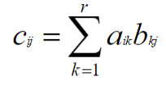
矩阵连乘问题
问题描述：考察两个矩阵相乘的情形：C=AB。如果矩阵A，B分别是𝑝× 𝑟和𝑟 × 𝑞矩阵，则它们的乘积C将是𝑝 × 𝑞矩阵，其(i, j)元素为：
𝑖 = 1, ···, 𝑝, 𝑗 = 1,···, 𝑞，因而AB所用的数乘次数是p*r*q。
如果有至少3个以上的矩阵连乘，则涉及到乘积次序问题，即加括号方法。例如3个矩阵连乘的加括号方法 有两种：（(A1A2)A3)和(A1(A2A3))。设A1，A2，A3分别是𝑝0 × 𝑝1，𝑝1 × 𝑝2，𝑝2 × 𝑝3矩阵，则以上两种乘法次序所用的数乘次数分别为：
p0p1p2+p0p2p3 和 p0p1p3+p1p2p3。如果p0=10，p1=100，p2=5，p3=50，则两种乘法所用的数乘次分别为：7500 和 75000。
任意给定n个可乘的数字矩阵A1，A2，···，An，以及矩阵的维度p0✖p1，p1✖p2，···，pn-1✖pn，求解给定矩阵链的最优计算次序使得所需要的数乘次数最少。
Notes:
这一讲我们主要来学习一个经典的问题，矩阵连乘问题的动态规划算法。
我们先来看一下矩阵连乘问题的描述。先考虑简单的情况，假设有两个矩阵，A和B，他们是可以相乘的，如果说矩阵A和B，它们的行和列分别是𝑝×𝑟和𝑟 × 𝑞矩阵，则它们的乘积C将是𝑝 × 𝑞矩阵，对于这个结果，矩阵C里面的任何一个元素(i, j) 的结果是通过点乘的方式得到的。在这里面做一次点乘，总共要做r次乘法，把矩阵C里面的所有元素都做完了之后，它所需要的数乘次数，那就是p*r*q，这是两个矩阵相乘的情况。
我们知道矩阵的乘法，它是满足结合律的，如果至少有三个以上的矩阵相乘，我们可以通过加括号的方式去改变它的计算次序。比如我们现在有三个矩阵相乘，那这样的话他就有两种不同的计算次序。第一个是A1和A2相乘，然后结果矩阵在和A3相乘；第二种方式，就是A2和A3相乘，然后结果矩阵再与A1相乘。这两种方式，所对应的数乘次数，就会产生不一样的结果。
我们来看一个例子，假如对于A1A2 a3他们的行和列分别是𝑝0 × 𝑝1，𝑝1 × 𝑝2，𝑝2 × 𝑝3，而且𝑝0=10，𝑝1=100。𝑝2=5，p3=50，那我们可以去验证出来这两种不同的计算次数，它所需要的数乘次数分别是7500和750000，可以看出来他们的差异是非常大的.
能够体验到这个差异，我们设计算法的任务就来了。
任意给定N个矩阵，它是可以相乘的，也就是说A1，A2，···，An，相乘，矩阵的维度分别是p0✖p1，p1✖p2，···，pn-1✖pn。现在我们就要去设计一个算法，给这个矩阵链，去找一个最优的计算次序，使得它所需要的数乘次数最少。
这个问题我们考虑先来看一下矩阵连乘，它的计算次序是可以通过加括号的方式来改变的，那我要完整的确定它的计算次序，是可以通过完全加括号的方式，来严格的规定它的计算次序。

Slide 114
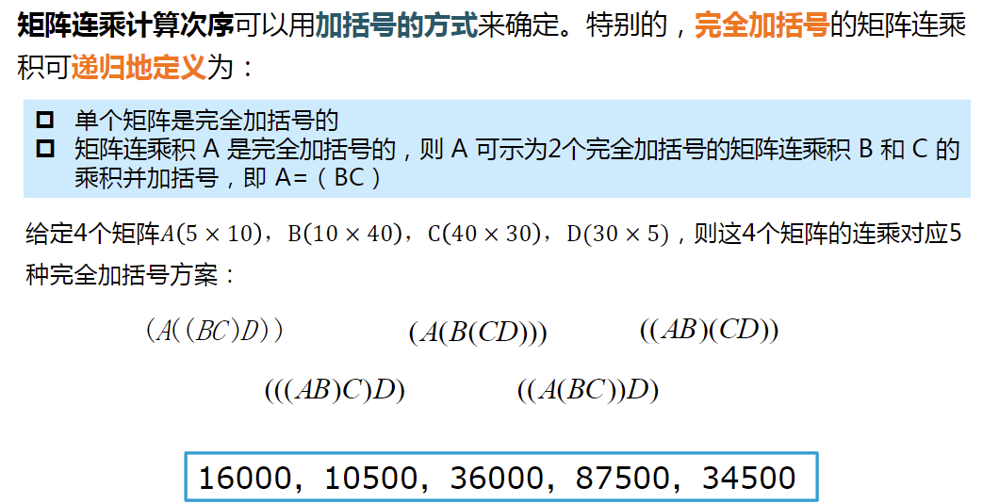
矩阵连乘问题
完全加括号
Notes:
什么是完全加括号方式呢？我们可以通过递归的办法来定义，
第一个，一个矩阵，它是完全加过号的，这是他的这个边界条件，如果说矩阵连乘积A是完全加括号的，则A可以表示成两个完全加括号的矩阵连乘积B和C之和。换句话说，我们可以写成a等于括号B乘C的这个形式，
那任意给定一个矩阵链之后，我们可以通过他的完全加括号的方案确定下他的计算次序。比如我们是有这样的四个矩阵，他们是可以相乘的。对于这四个矩阵，我们可以通过列举的办法，把他所有的加工号方案都枚举出来，总共有五种，另外，我们也可以去验证给出来这五种方案，他所需要的数乘次数分别是五个不同的答案。

Slide 115
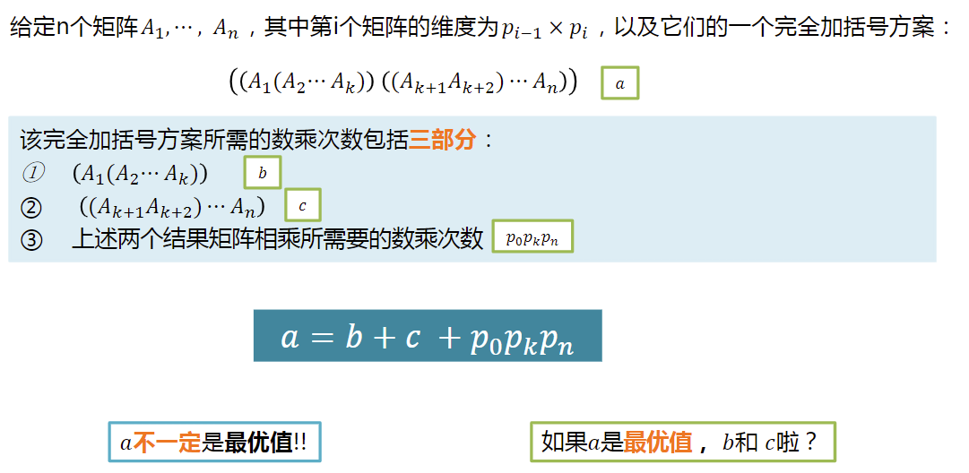
矩阵连乘问题
问题分析
Notes:
那现在到目前的数学的分析，我们能够确定想确定一个矩阵链的最优的计算次数，可以转化为去寻找一个他最优的加括号方案，使得它所需要的数乘最少，那这个问题我们怎么来解决呢？
先看一个确定的情况，假设这N个矩阵是可以相乘的，然后并且已经知道了他的一个完全加括号方案，如这个表达式所示。他最外面的那一层括号是在AK后面断开的，也就是说，我们可以把这样的一个完全加括号方案，它所需要的数乘次数，把它分成三个部分，
第一部分是前半部分A1A2一直到AK，它所对应的完全加括号方案，第二部分是从AK加1AK加二一直到An，这后半部分它所对应的速数乘方案。
当然除了他们两个这个完全加括号方案需要数乘之外，不要忘了他们的结果矩阵还要去做一次乘法。因此，第三部分，就是他们两个结果矩阵相乘所需要数乘成次数。
我们用A来表示原问题所需要的数乘次数，B和C分别表示左右两个子问题所需要的数乘次数。那第三部分结果矩阵相乘所需要的数乘次数是可以严格算出来的，它就等于p0pkpn。这样我们就能够合起来得到下面的这个表达式，A等于B加C加上p0pkpn。
这个表达式看起来能够给我们提供很多信息，但是我想提醒大家一下，我们问题的要求是要求最优的加括号方案，或者是最少的数乘次数。我们在这里面，我们能保障A已经是一个最小的吗？
很显然答案不是的，所以我们单纯有这样的一个公式，我们还不见得到了问题的解决。那现在是我们假设A是一个最优值，我们来分析一下B和C，它具有什么样的性质？
也就是说，如果说A是一个最优值，我们能否推导出来的B和C也是最优值？

Slide 116
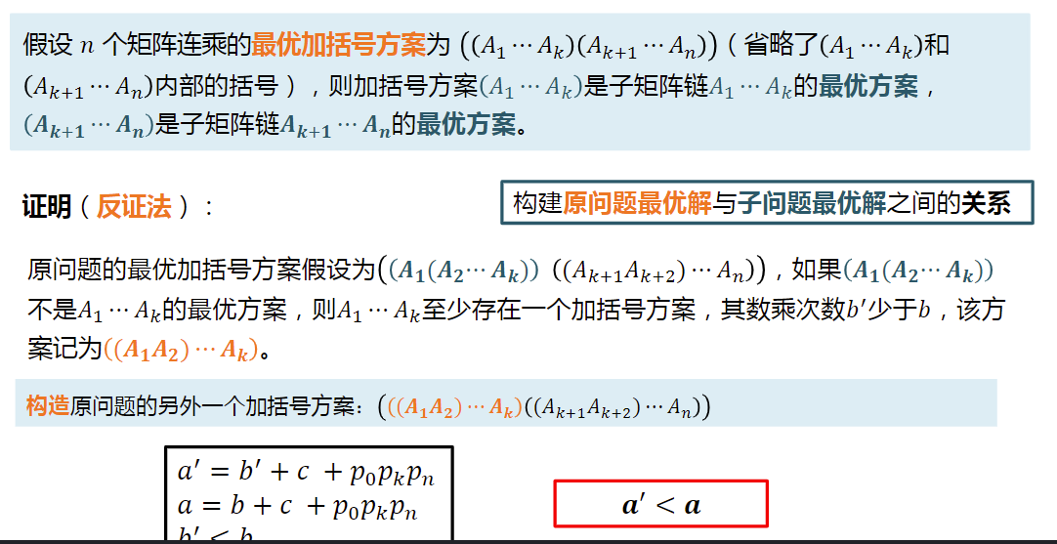
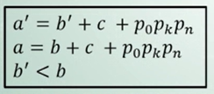
矩阵连乘问题
最优子结构性质
Notes:
这就是我们所要去分析的最优子结构性质。
可以这么描述：。。。子矩阵链
如果这个命题成立，那我们就说矩阵连乘问题满足最优子结构性质。
那我们怎么来证明呢？
我们采用反证法，基本的原则是这样的：
我们先来证明前半部分的结论，假设这个原问题的最优方案，是我们刚才所描述的，为了描述的更具体，我们写成这个形式。如果说前半部分的子方案，或者说这个部分解A1A2到AK，他不是A1到AK的最优方案，那我们就意味着对于A1到AK这个子问题，或者说这个子矩阵连，至少存在有另外一个加括号方案，这个加括号方案所需要的数乘次数，用b’ 来表示，那他就要比刚才的这个A1A2到AK这一个部分解的这个方案B要更小一些。那我假设把这一个b’所对应的完全加括号方案，用橙色部分的形式来表示，这是我们用反证法得到的一个假设.
下一步，我们就要去做构造：
我们把橙色部分，就是说假设出来的这一个最优的部分解，与我们原问题最优解的后半部分，也就是后面的部分解，组合起来，得到下面所示的这个新的原问题的完全加括号方案。这个方案所需要的数乘次数怎么来计算？
我们可以用刚才所分析的公式，它由三部分组成，第一部分就是橙色部分，它所需要的数乘方案等于b‘，第二部分就是后半部分所需要所对应的加括号方案所对应的数乘次数，等于C，然后是结果矩阵相乘所需要的数乘次数，popkpn，这是对于构造出来的新的方案所需要的数乘次数。
那原问题它所需要的数乘次数呢？一样的道理，他是可以写成a等于B加C，然后加上popkpn，根据我们刚才的假设，B1‘<B。那我们把这三个方程综合起来可以得出一个什么结论? 比较一下a’和a的关系,我们很容易可以判断出a’<a
a’<a意味着什么？a’是新构造出来的完全加括号方案所需要的数乘次数。比原问题的最优解所对应的数乘次数还要小，因为原方案才是最优解，这是一个大前提，因此我们可以推导出一个矛盾，也就是说：假设前半部分A1A2到AK不是这个子问题的最优解，那我们通过构造的办法，可以得到原问题的一个更好的解a’，他跟我们的前提是矛盾的，因此，证明前半部分子问题的原加括号方案是最优方案。
前半部分的命题我们证明了。那下面对于后半部分的命题，。。。，我们可以用相同的办法，去证明。也就是说假设他不是这个子问题的最优解，那意味着对于这个子问题，它有一个更好的解决方案，我把那一个更好的解决方案跟原问题最优解的前半部分的解组合起来，就可以得到原问题的另外一个新的加括号方案，我们能够证明这个新的加括号方案，它会比最优解更好，因此得出矛盾。
综合起来，这个命题就证明完毕，也就是说这个矩阵连乘问题是满足最优质子结构性质的，在原问题最优解和子问题最优解之间存在有一种构造的关系。
下面我们就具体来分析怎样来构造这种关系。

Slide 117
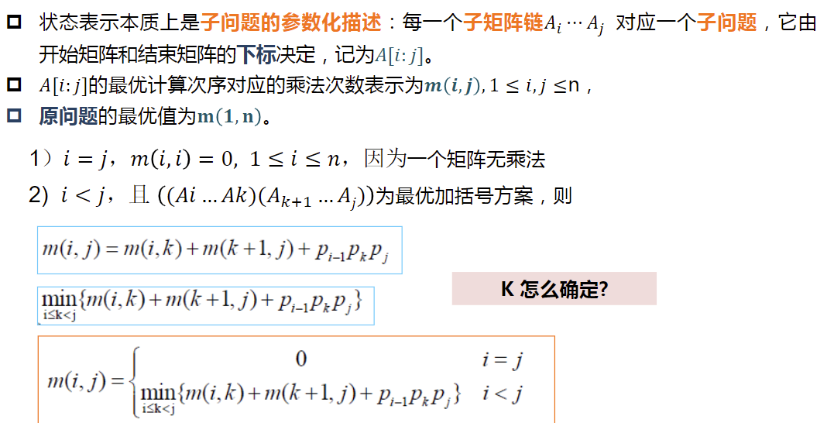
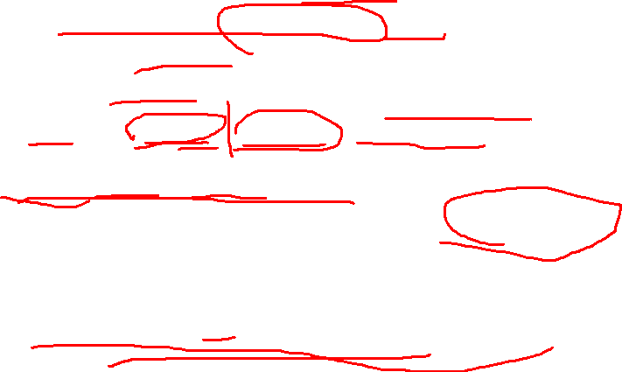
矩阵连乘问题
状态表示和递推方程
Notes:
这个时候我们就要来确定他的状态表示和递推方程。
状态表示本质上来说是子问题的一个参数化的描述。
对于每一个子矩阵连链A1到AJ，它都对应到一个子问题。这个子问题本质上是由开始矩阵和结束矩阵的下标所决定的。因此我们可以描述成A[i,j]，对于A[i,j]这个子矩阵链，它所需要的最优的数乘次数，我们用m[i,j]来表示，那如果把i赋值为一, j赋值为N，这个时候m[1,n]它就对应到原问题的一个最优解。
好，那这样的话，我们每一个状态表示都有了，那怎样来这个构造状态转移方程呢？
先来考虑简单的情况，
如果说i等于j的话，在这个情况下就是表示一个矩阵相乘，因为一个矩阵无乘法，因此它所需要的数乘次数是等于零。因此m[i,i]它是等于0。
然后我们再来考虑i<j的情况，这个时候子矩阵连至少包含两个矩阵。那我们要来去考虑怎么去计算它的最优值。
现在我们假设这一个完全加括号方案是AI到aj这个子矩阵链的最优的加括号方案，按照我们刚才的最优子结构性质，那就m[i,j]就由三部分所构成，一部分是前面的这一个子方案所对应的最优值，那这个前面的这个子方案，就对应到前面这个子问题的最优解。而且我们可以递推的表示，原问题是miI,j]，那这个子问题，他就是m[i,k]，后半部分的完全加括号方案，它所对应的数乘次数，我们就用m[k+1,j]来表示，结果矩阵相乘还是pi-1 pk pj。
对于这一个最优加括号方案，我们就得到了他的这样的完整的状态转移方程，或者说递推方程。
但是这就够吗？我们需要考虑，其中我们有一个问题是没有明确的，因为在这里面我们是有一个假设，假设它是一个最优方案，换句话说，我们知道，对于这个最优的完全加括号方案来说，它断开的这个位置是k，我们是默认这个k确定的。但是在我们求解的时候，这个K我们事先是下是不知道，那怎么办？
其实在这种情况下，我们又要回到这个朴素的思路：当我们面临一个问题，没有最优的思路，或者说没有合适的思路的时候，我们都可以考虑枚举的算法，那对于这个问题也是同样的道理，我不知道最优的k在什么位置，那怎么办？
我们就把每一个可能的位置，然后都去考虑一次，都考虑完了之后再通过一次比较，把最优的那个给找出来，因此那我们就可以通过这样的办法，我们把所有k的可能位置都考虑一次，并且然后把他的这个最小值最终记录下来，这样我们就会得到下面的这个表达式：
综合起来，那我们就可以得到完整的这个状态转移方程。如果说i=j，那对于这个子问题的答案就等于零，如果说i<j，那我们就可以通过这样的递推方程去构造m[i,j]的最优值。
我们主要学习了矩阵连乘问题的动态规划设计思路，我们明确了它的最优子结构性质，也同时确定了它的状态表示和状态转移方程，下面，我们具体来提供设计的算法。

Slide 118
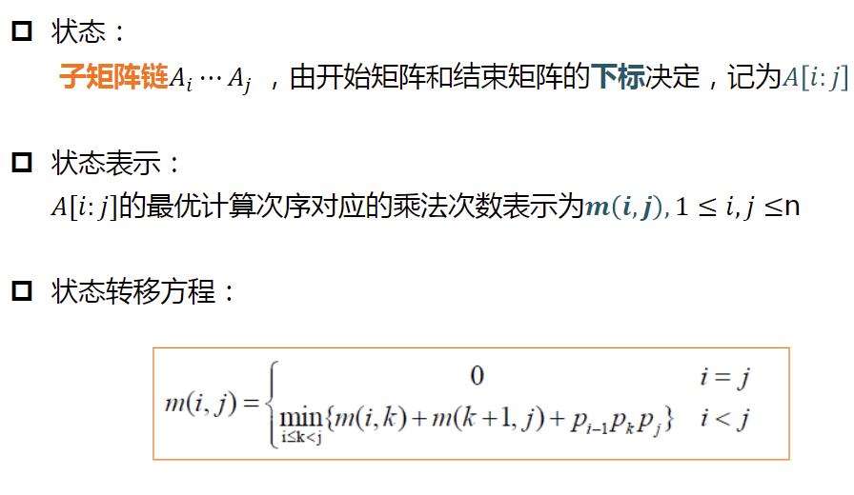
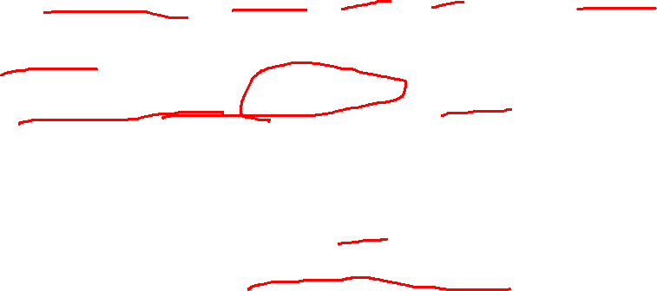
矩阵连乘问题
状态表示和状态转移方程
Notes:
在前面我们学习了矩阵连乘问题的最优子结构性质，以及状态表示和状态转移方程，下面我们就来学习怎么通过自低向上的顺序，来构造我们的最优解，完成总体的算法设计。
回顾一下前面的内容，对于矩阵连乘问题，他的状态，或者说他的子矩阵链接是用AI到AJ来表示，它是由开始据矩阵和结束矩阵的下标所决定的。那他的状态表示，我们用m[i,j]来表示，它就对应到了AI到AJ这个子矩阵链，它所需要的最少的数乘次数。它所对应的状态转移方程我们可以用下面的达式来描述。

Slide 119
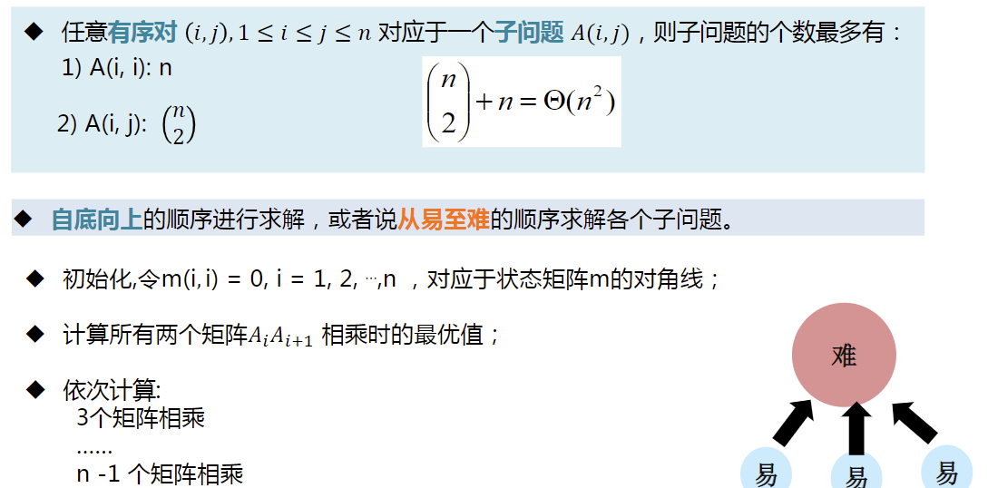
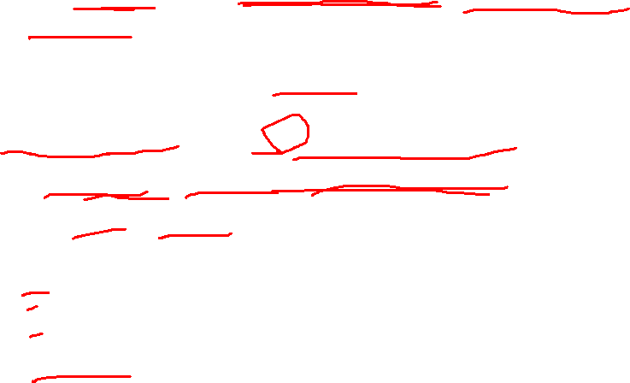
矩阵连乘问题
子问题个数和求解顺序
n个矩阵相乘
Notes:
有了这样的这个状态转移方程和状态表示以后，我们来分析一下，针对于矩阵连乘问题，对于i和j的任何一个有序对，他都对应到一个子问题，子问题的个数总共有多少个？
我们可以分成两类，
第一类就是a[i,i]，也就是说一个矩阵相乘的情况，他总共有N个，
第二类就是多个矩阵相乘的情况，a[i,j]，i<j，那这样的话，他所拥有的子问题个数就是CN二，因此把这两个合起来，对于矩阵连乘问题，他所有的子问题的个数，它的这个上界是N的平方这样的级别。
既然他所有的子问题的个数都是多项式级别。那其实我们是可以期待去找到一个多项式级别的解决算法。
具体求解的，这个方法是这样的，我们是通过自低向上的顺序去进行求解。更加通俗的理解，我们可以认为是一个由易至难的顺序来求各个子问题。换句话说，我们就先去处理那些最容易得到答案的问题，然后由比较容易的子问题的答案去构造得到复杂一些的子问题的答案。
不断的然后迭代，从由易至难把所有的问题的答案都求解出来。

Slide 120
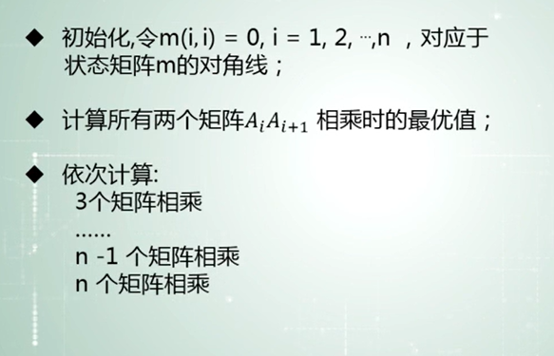
矩阵连乘问题
计算最优值示例
Notes:
在最容易的子问题。其实就是一个矩阵相乘。
根据我们之前的定理，m[i,i]是等于零的。
稍微复杂一点的是两个矩阵相乘，它对应到Ai和Ai+1相乘的的情况
然后是三个矩阵，四个矩阵，一直到N个矩阵相乘

Slide 121
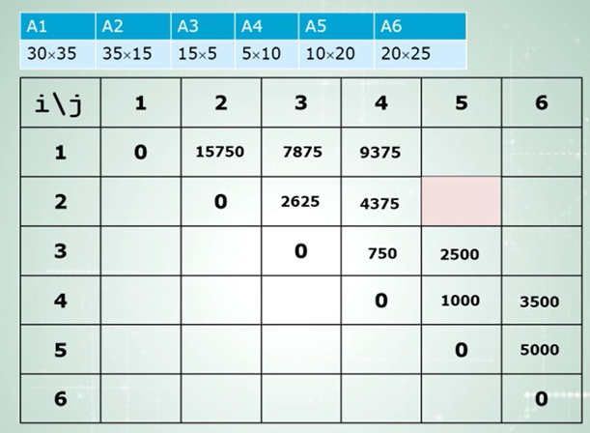
矩阵连乘问题
计算最优值示例
Notes:
我们可以确定了这样的一个由易至难的计算次序，下面我们通过一个例子模拟一下，
假设现在我们是输入有六个矩阵。对于我们刚才所涉猎的状态表示m[i,j]，我们用一个二维的表格来存储它所对应的答案，在最开始的时候，初始化，把对角线都初始化为零，因为它对应到一个矩阵相乘的情形。然后由易至难，我们分别依次求解两个矩阵相乘的子问题，大家思考一下两个矩阵相乘的那些子问题大概在什么位置？我们可以得出结论，两个矩阵相乘的这些位置，都在次对角线上。然后是三个矩阵相乘，在依次往上的次对角线上。
那下面我们结合一个例子来思考一下，我想去求这一个格子的答案怎么来计算？
对于这个格子的答案的计算，首先我们要明确他的状态是什么，以及它的含义，这个格子它所对应的状态是M[2,5]，它的物理意义是指A2A3 a4一直乘到A5这四个矩阵相乘，它所需要的最少的数乘次数。那对于M[2,5]来说，我们怎么来计算呢？毫无疑问是无法直接得到答案的，那我们需要依赖之前的递推方程。

Slide 122
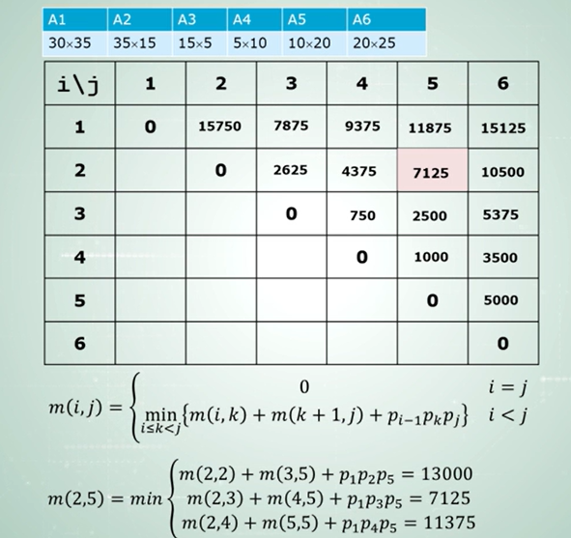
矩阵连乘问题
计算最优值示例
Notes:
这是我们之前所构造的状态转移方程，按照这个状态转移方程，我们就可以一步一步推导。
M[2,5]是求A2 A3 A4到A5的这个矩阵子链。那我们要去枚举最优的位置k，这个k可以取值的范围是二、三和四，总共有三种情况。
因此，那我们就来考虑这三种情形，
第一个是当K等于二的情况，那他的这个子问题就分解为M22加M35，再加上结果矩阵相乘的结果。如果K等于三，这就对应到这一行的情况，K等于四就对应到最后一行所对应的情况，而且对于右边的这些表达式，我们可以判断它所有的这些答案在之前都已经是算出来的。
换句话说，在这个表格里面，我们都可以去找到现成的结果。然后根据这些现成的结果，以及最终汇总出来的值，我们把这三个里面的最小值算出来，那他的答案就应该等于7125，这样我们就得到这一个格子结果了。
其他的结果依此类推，以此类推。到最终右上角这个格子的答案，它所对应的就是我们原问题的结果。也就是说，它就对应到A1、A2一直到A6这六个矩阵相乘所需要的最小的数乘次数。

Slide 123
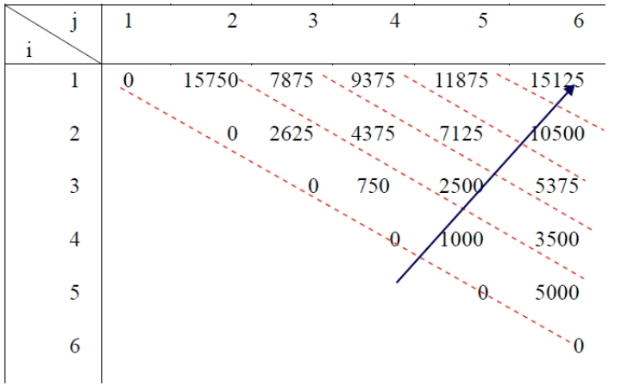
矩阵连乘问题
计算最优值顺序
Notes:
整个过程把它顺起来，求解的顺序就是：先求主对角线，然后是次对角线，然后次之，一直斜着往上到右上角的这个元素，右上角的这个元素所对应的就是原问题的答案，这就是我们完整的计算次序。

Slide 124
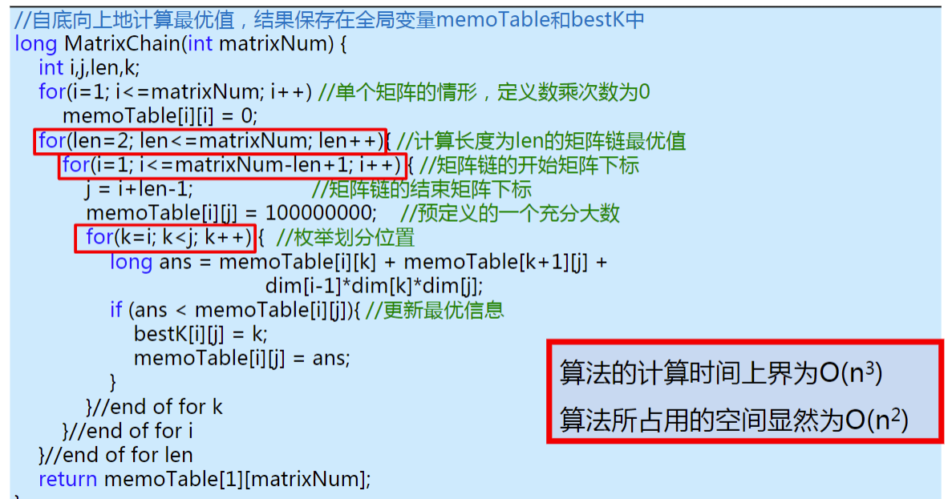
矩阵连乘问题
算法实现
算法实现
Notes:
我们把刚才的过程用转化为程序，主体的框架是这样的：
他有三个关键的部分，
第一个，是一个for循环，这个循环变量是什么？这里的循环变量是指当前子问题所对应的矩阵子链的长度，我们是分别从2、3一直往大的方向去增长。
确定了矩阵子链的长度，我们再去确定长度等于len的矩阵子链，他开始矩阵的位置i，i确定了，长度也确定了，那矩阵子链的结束矩阵的下标是可以算出来的。
算出来之后，我们就可以根据递推方程去计算它的最优值，也就是说去枚举这个最优的划分位置k，然后得到子问题的最优解，最终由易至难的把整个表格，或者说把所有的状态都计算出来，右上角的位置里面的数据就是我们想要的结果。
这个算法的时间复杂度我们很容易分析。它是由三层嵌套的for循环所构成的，而且每一层for循环都跟矩阵的个数是有关系的，因此它的时间复杂度是大O N的三次方。除了时间复杂性之外，在整个算法里面，我们还需要一个额外的二维数组来存储每一个状态的值，因此，它的空间开销是大O N的平方。

Slide 125
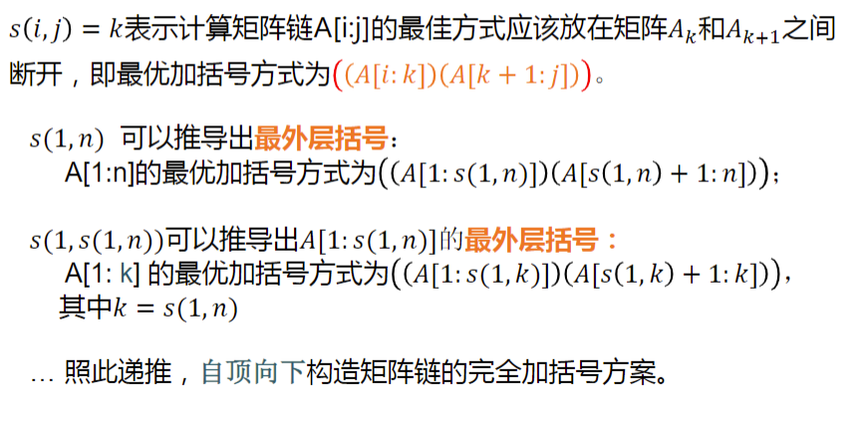
矩阵连乘问题
构造最优解
𝑚(𝑖, 𝑗)只是计算了最优值，但是没有给出最优解，也就是说还不知道完全加括号方案？
Notes:
通过刚才我们的这个算法，能够得到了矩阵连乘问题所需要的最少的数乘次数。但是如果我们想得到最优的完全加括号方案，刚才这个过程还不够，还需要第四个步骤，构造最优解。
在刚才我们求解整个状态的过程中，我们通过枚举k找到最优的划分位置，其实这个最优的位置k，它对于我们去构造最优加括号方案是非常有帮助的，为什么？
因为这个值确定了，对于当前矩阵子链，从AI到AJ，最后一次乘法所发生的位置，或者是说，如果说按分治的思想，我就知道他断开的位置在什么地方。
确定了最外面的断开位置，对于里面的每一个矩阵子链来说，我们是可以递归的去处理，由外而内，或者说自顶向下，可以一层一层的根据最优位置k，去确定矩阵连乘所断开的位置，然后就可以通过断开的位置，去构造完全加括号方案。。。。下面我们看一个具体的例子。

Slide 126
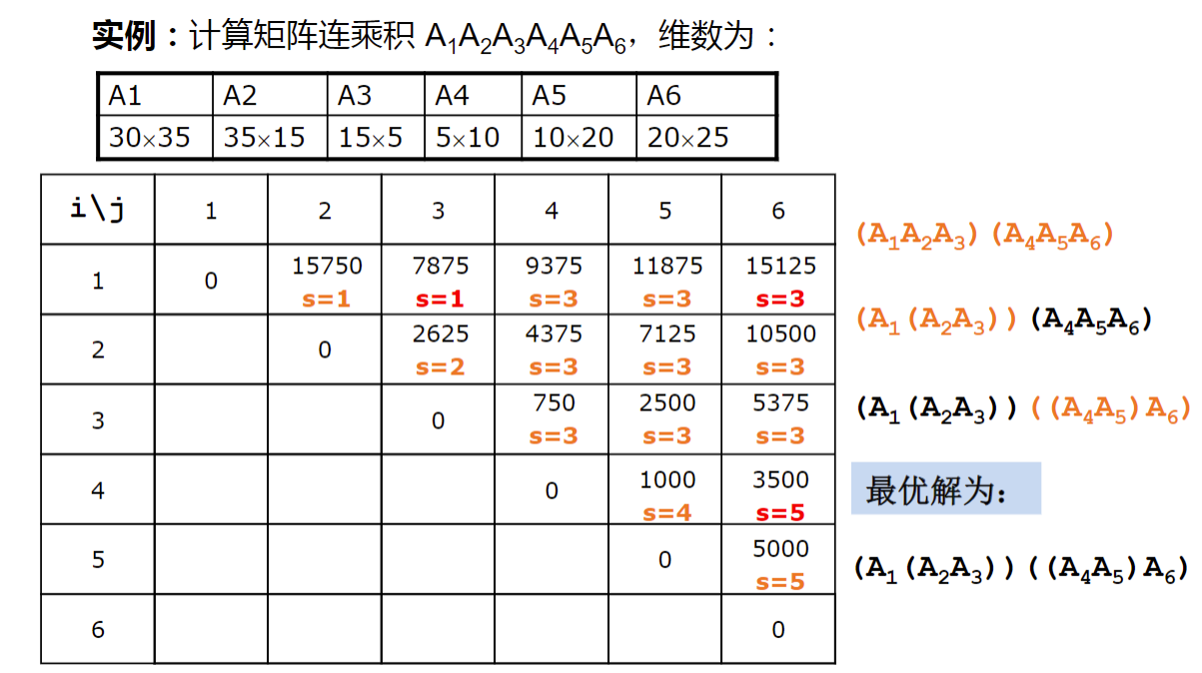
矩阵连乘问题
Notes:
根据刚才的整个多阶段决策，或者说递推的过程，我们除了计算它的最小的数乘次数，同时还用S值来记录最优的断开位置k。
到最终把这个矩阵构造出来了之后，那我们先来考虑这个S[1,6]的值，S[1,6]的值等于三，那它的物理含义是指，对于输入的决策链来说，它从A3后面断开。
前面是一个子问题，后面是一个子问题，得到这样的一个加括号的方式。
我们再来考虑左边的这一个子矩阵链。A1、a2到A3，我们可以看出，S[1,3]的值等于一，我们要从A1后面把它断开，这样我们可以得到前半部分的加括号的方案；
然后来考虑后半部分A四到A六的完全加括号方案，S[4,6]的值等于5，也就是说我们要从A5后面断开，这样我们就得到下面的后半部分的完全加括号方案。
综合起来就可以得到完整的最优加括号方案。因此通过自顶向下的过程可以去构造最优加括号方案。
到目前位置，我们主要学习了基于状态表示和状态转移方程怎样通过自低向上或者说由易至难的这样的一个顺序，来求解矩阵连乘问题的最优值，并且也学习了通过自顶向下的逻辑来构造最优的完全加括号方案。

Slide 127
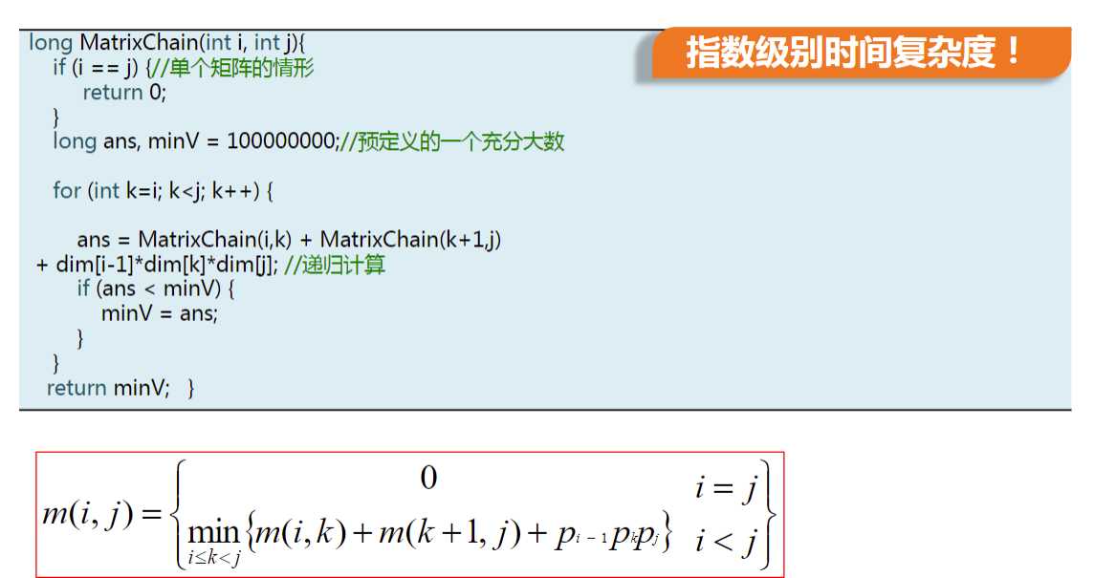
矩阵连乘问题
递归方法
Notes:
下面我们来学习矩阵连乘问题的备忘录求解方法。
再回顾一下我们前面所讲的内容，我们确定了矩阵连乘问题的状态和状态表示，以及他的状态转移方程。其实状态转移方程，本质上来说，它就是一个递推方程，根据我们第三讲分治策略的原理，我们完全可以根据这样的递推方程去构造递归的算法，那现在我们来尝试一下。
其实根据这个递推方程，我们可以构造递归算法，在这个递归算法里面，前面if语句是递归的出口，也就是说它的边界条件，
然后这里有一个枚举的过程，我们映射成一个for循环的过程。在佛如循环里面，我们就是按照这个递推方程，然后去计算每一个K的情况下，它所对应的值，并且把这个最优的答案给记录下来。
这个程序非常简单，它的时间复杂度怎么样呢？我们可以来分析一下，对于这个算法来说，他的时间复杂度是一个指数级别的。
如果说输入是Pn的话，因为它这里有n-1次循环，每一次循环里面都有两次递归调用，因此综合起来它的复杂度会非常高，可以达到指数级别。我们知道，如果是指数级别复杂度，当问题规模稍微增大一点，都很难在理想的时间内得到想要的结果，这个问题就没有其他的优化办法了么，答案肯定是有的，这个时候我们就需要对这个问题做一下改进。我们现在把这个递归的过程演示一下。

Slide 128
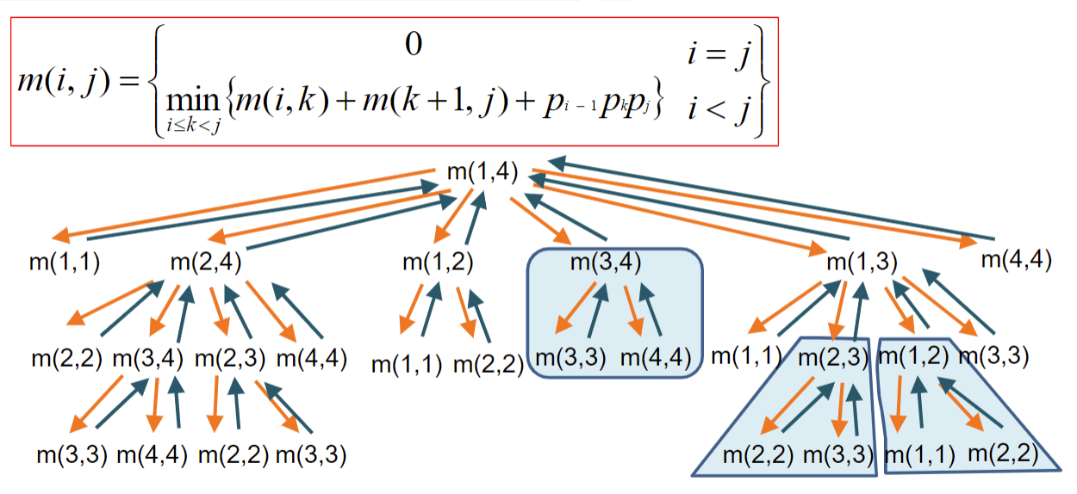
矩阵连乘问题
递归过程
Notes:
按递归算法的执行过程是这样的：
我们要算A4的值，我们先来算m[1,1]，然后算M[2,4。当这个算完了之后，也就意味着当K等于一的情况通过递归的方式处理完了。
然后我们再去考虑K等于二的情况。k等于二时，也要去分解为两个问题，一个是M12， M12递归的去处理。然后再考虑M三四这个问题，他也同样的递归处理；
之后我们考虑k等于三的情况，它分解成两个子问题：一个是M13的递归处理，递归处理的这个过程，是非常漫长的；一个是M44，它是一个基础的问题，可以直接得到结果。
通过这样的一个展示，我们可以看出来，哪怕是求四个矩阵相乘的问题，它整个递归调用过程是非常复杂的。如果我们仔细的观察一下，会发现在整个递归的过程中，他有很多节点是重复的，那我们想要提高整个调用的效率的话，需要去尽量的避免这些重复的递归调用，因此，我们可以基于这样的思想得出备忘录方法。在图里面，这些蓝色框所代表这些问题都是重复的计算。

Slide 129
矩阵连乘问题
备忘录方法
◆ 备忘录方法用表格保存已解决的子问题的答案，在下次需要解决此问题时，只要从表格中提取答案即可，而不需要重新计算；如果没有求解，则递归调用求解过程进行计算。
◆ 备忘录方法的控制结构与直接递归方法的控制结构相同，自顶向下的处理，程序简单；区别在于备忘录方法为每个求解过的子问题建立了备忘录以备需要时查看，避免了相同子问题的重复求解。
Notes:
备忘录的方法我们可以这么来描述。
用一个表格来保存已经解决了这些子问题的答案，那再下次需要解决这些子问题的时候，我们只要从表格中提取现成的答案就可以了，而不需要去重新计算。当然，如果说刚才的问题，他还没有答案，那我们就用递归调用的方法求出他所需要的结果，并且把求出来结果保存到表格里面。
其实备忘录的方法和直接递归的方法，从逻辑结构来说是一样的，它都是通过自顶向下的方式来处理代码，比较简单。其区别就在于，备忘录的方法，他为每一个解决过的问题建立了备忘录，也就是说把已经求解过的那些问题的答案记录下来了，下一次我们直接拿现成的答案就可以避免重复的计算。

Slide 130
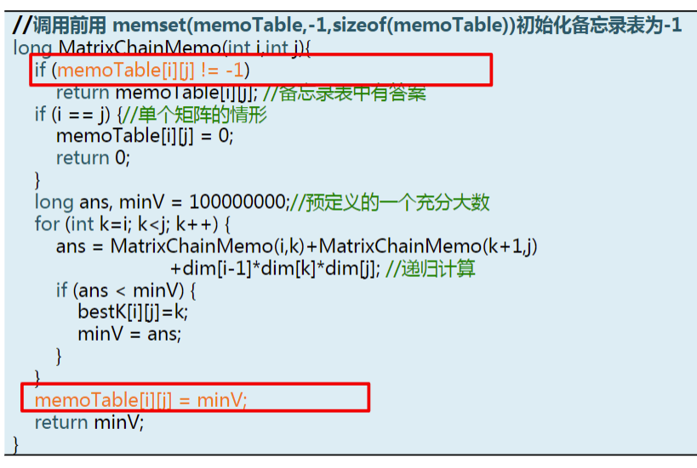
矩阵连乘问题
备忘录方法
Notes:
我们基于备忘录方法把刚才的这一个递归的算法做一个改造。
其实需要改变的地方非常少，只要加两个地方，第一个我们要申请一个全局的数组去保存中间计算的结果，并将他们初始化为负一，表示每一个问题都没有计算过。
然后，在这个递归函数里面，加一个判断条件，在第一步，我们先判断一下当前要求解的那个问题，他有没有现成的答案，如果说它不等于负一，换句话说他有现成答案，我直接把这个备忘录里面所对应的值返回来就可以了，这个时候非常快，不需要递归。它等于负一，也就是说之前这个问题没有求解过，我们需要对它去进行递归的处理，就按常规的逻辑去计算后面的部分，跟朴素的递归算法是一样的。
最后要注意，等把他算完了之后，要把结果保存到备忘录里面。那通过增加这两个地方之后，我们就使得整个算法的执行效率得到提高。下面我们通过这样的一个演示，来增强一下理解。

Slide 131
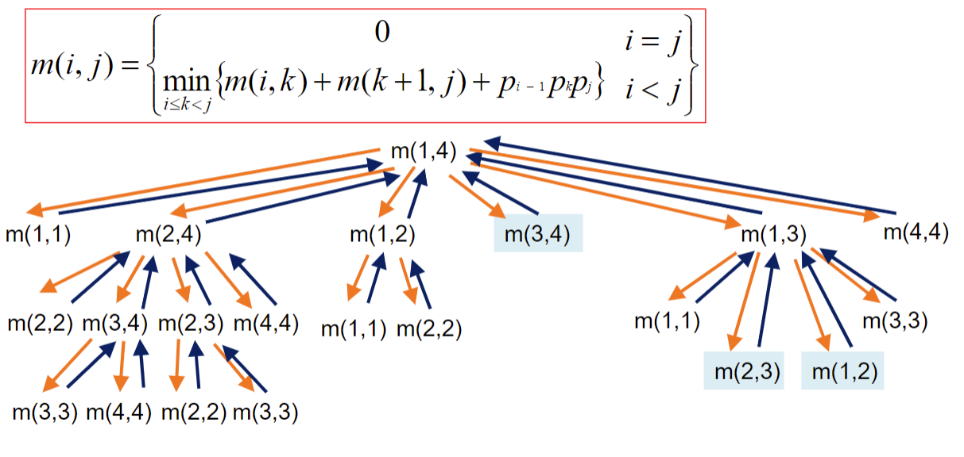
矩阵连乘问题
递归过程
Notes:
递归的这个过程跟朴素的这个递归算法还是一样的，
前面就是当K等于一的情形，它所对应的递归调用树。
当K等于二的时候，它所对应的这个调用树，然后在这里面，当处理M34的时候，大家注意了，这个时候体现了差别，他没有递归的去处理，相反他直接去返还对应的结果，为什么？因为M34在之前已经算过了，所以他就直接从表格里面去拿到答案，就返回我们上一级的调用。
对于K等于三的时候，也是依次去处理，对于M13这个子问题来说，它的问题，M23在之前已经计算过，因此直接返回现成的答案。M12也是之前有现成的，结果返回现成的答案。这个过程一直执行到最后一个问题。
那整个完整的过程执行完了之后，我们可以观察到，对于这三个蓝色框内节点，它都是有直接返回结果，然后避免了重复的递归处理，因此他的效率就可以得到提高。
到这里，备忘录方法就介绍完了，它是一个自顶向下的求解算法，他基本的思想，他还是需要依赖于最优子结构性质和状态转移方程，但是他跟自底向上求解的方式不一样，是一个自顶向下的顺序，它的程序结构比较简单。

Slide 132
求解最长公共子序列问题
一、问题描述
● 相关概念：
✓ 子序列：对给定序列X=(x1, x2,…, xm)和序列Z=(z1, z2,…, zk), Z是X的子序列当且仅当存在一个严格递增下标序列(i1, i2,…, ik)，使得对于所有j=1, 2, …, k，有zj=xij（1≤ij≤m）。
例如，X=（a，b，c，b，d，a，b），Y=（b，c，d，b）是X的一个子序列。
✓ 前缀：设X=(x1, x2,…, xm)是一个序列，X的第 i 前缀X(i)是一个序列，定义为X(i) =(x1, x2,…, xi)。如上序列X，则 X(3)=(a，b，c) 为X的第3前缀
✓ 公共子序列：给定两个序列X和Y，当另一个序列Z既是X的子序列又是Y的子序列时，称Z序列X和Y的公共子序列。
● 最长公共子序列问题：在序列X和Y的公共子序列中查找最长的公共子序列,简称LCS问题。
X =(a，b，c，b，d，b，a) ，Y =(b, d, c，a，b，a)
Z1=(b, c, a)是X和Y的公共子序列
Z2=(b, c, b，a)是X和Y的最长公共子序列
Notes:
本次课继续学习动态规划方法，以最长公共子序列问题为例，学习利用动态规划方法求解组合问题。在进行问题描述前，先介绍三个相关概念：
1.子序列。。。
即从给定序列中随意的去调若干个元素所形成的序列。注意，去掉的元素可以不连续，例如：
2.前缀。。。
X的第i前缀X(i)是一个序列，由X的前i个元素组成，与子序列不同，第i前缀中的元素是连续的。
3.公共子序列。。。
因此，最长公共子序列问题就是。。。
例如。。。
由bca组成的子序列就是。。。
由bcba组成的子序列就是。。。

Slide 133
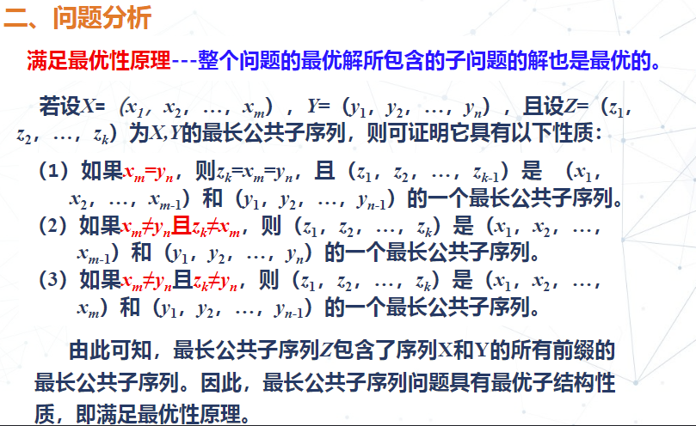
求解最长公共子序列问题
Notes:
接着进行问题分析。
最长公共子序列问题明显是最优化问题，如果利用动态规划方法解决，就必须证明它满足最优性原理，也就是证明整个问题的最优解，所包含的各个子问题的解也是最优的。
设。。。则不难证明序列Z具有以下性质。
第一种情况，如果xm=yn，则显然。。。，且序列z的第k-1前缀一定是x的第m-1前缀和序列y的第n-1前缀的一个最长公共子序列。注意，为了简明，后面都将这种序列以前缀方式读，例如z1,z2,…,zk-1组成的序列读作序列z的第k-1前缀。
第二种情况，如果XM不等于YN，并且zk不等于xm，则序列z是x的第m-1前缀和序列y的一个最长公共子序列。
第三种情况，如果XM不等于YN，并且ZK也不等于YN，则。。。一个最长公共子序列。
由此可见，X和Y的最长公共子序列Z包含了。。。，而且，无论x的第m-1前缀还是序列y的第n-1前缀都是整个问题X和Y的子问题，从而说明序列X和Y的最优解的最优解z所包含的子问题的解也是最优的，因此最长公共子序列问题满足最优性原理。

Slide 134
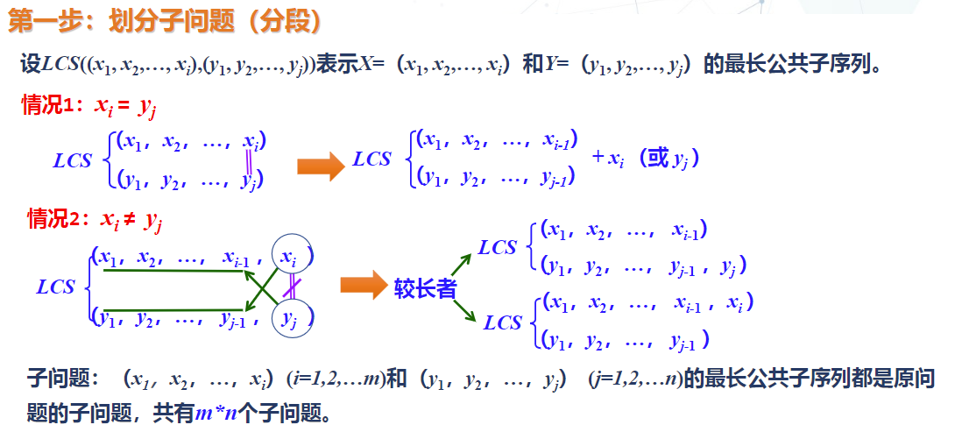
求解最长公共子序列问题
Notes:
接下来分析求解过程。
第一步仍然是划分子问题，那么如何定子问题呢？
假设用LCS表示序列X的第i前缀和序列Y的第j前缀的最长公共子序列，那么它可以分两种情况以递推方式计算。
第一种情况，当Xi=Yj时，序列X的第i前缀和序列Y的第j前缀的最长公共子序列显然就等于序列X第Xi-1前缀和序列Y的第j-1前缀的最长公共子序列，再加上Xi或者Yj。
第二种情况，当Xi≠Yj时，序列X的第i前缀和序列Y的第j前缀的最长公共子序列为两个子问题中较长着，这两个子问题分别为序列X第Xi-1前缀和序列Y的第j前缀的最长公共子序列，序列X的第i前缀和序列Y的第j-1前缀的最长公共子序列。
由此可见序列X的第i前缀和序列Y的第j前缀的最长公共子序列问题都是原问题的子问题。由于这里的i取值范围是从一到m，j是从一到n，因此共有M乘N个子问题。

Slide 135
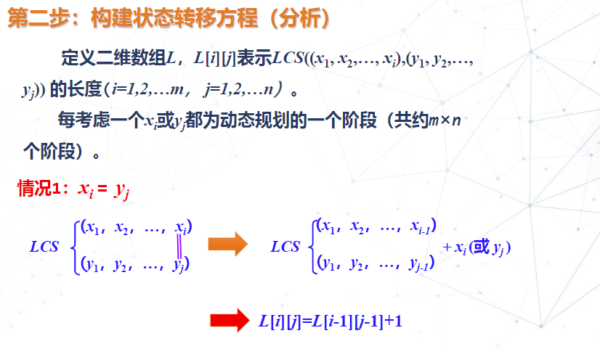
求解最长公共子序列问题
Notes:
第二步，构建状态转移方程。
设计二维数组L，用L[i][j]保存序列X的第i前缀和序列Y的第j前缀的最长公共子序列的长度，那么对于第一种情况，Xi=Yj时，由于L[i-1][j-1]表示序列X第Xi-1前缀和序列Y的第j-1前缀的最长公共子序列的长度，因此如前面分析可知。L[i][j]就等于….

Slide 136
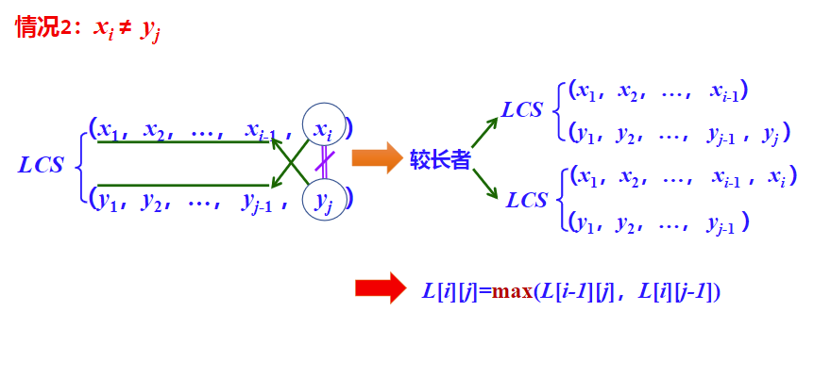
求解最长公共子序列问题
Notes:
对于第二种情况。
当Xi≠Yj时, 由于L[i-1][j]表示序列X的第i-1前缀和序列Y的第j前缀的最长公共子序列的长度。L[i][j-1]表示序列序列X的第i前缀和序列Y的第j-1前缀的最长公共子序列的长度。因此，如前分析可知，L[i][j]就等于L[i-1][j]和L[i][j-1]中较大的。

Slide 137
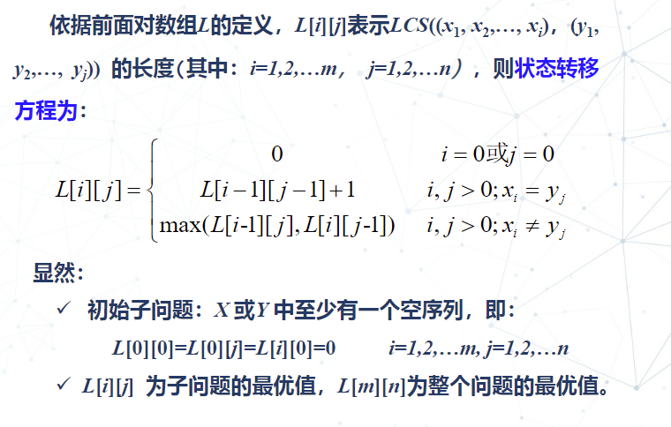
求解最长公共子序列问题
Notes:
由此可以构建状态转移方程，如PPT所示，从中可以看出:
当I等于零或者j等于零时，是初始子问题，即序列X或者Y中至少有一个空序列。所以Lij等于零。
否则i，j都大于零，且。。时，则对应刚才的第一种情况，Lij就等于。。。
而当i，j都大于零，且。。时，则对应刚才的第二种情况，Lij就等于。。。较大者。
这样，从初始子问题开始，以自底向上的方式，就可以从各个子问题的最优值，逐步构造出整个问题的最优值。

Slide 138
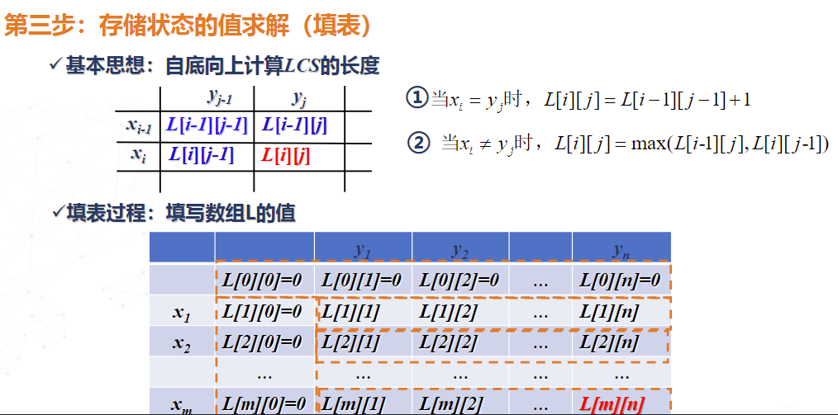
求解最长公共子序列问题
Notes:
接着第三步，存储状态只求解，也就是计算出组L的值。
基本思想是采用自底向上方式计算。图示为数组L的一部分，对照状态转移方程发现，每当计算Lij时，首先比较Xi和Yj的大小。
当Xi=Yj时，Lij就等于其上对角的x-1，y-1的值再加一。否则比较它上方的L[i-1][j]和左边的L[i][j-1]的大小，并取其中较大的。
依据这种思路填写数数组L的过程为：首先设置第0行和第0列的值全部为0，因为他们表示序列X或Y中至少有一个为空序列。
接着利用刚才讲述的方法计算，第一行的各个变量的值。即L11到L1n，
然后利用第一行的结果，计算第二行各个变量的值。
逐步下去，直到第m行，最后得到LMN的值，即X和Y的最长公共子序列的长度。

Slide 139
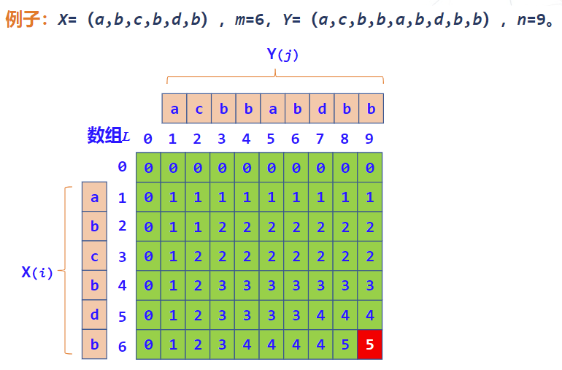
求解最长公共子序列问题
Notes:
下面通过一个具体实例说明数组L的计算方法。
设序列X由六个元素组成，则M等于六。序列Y由九个元素组成，则N等于九。因此，数组L的两个维度。分别为七和十。计算时，首先设置L的第零行和第零列全部为零。接着计算第一行的各个变量。例如，计算L11时，首先比较X1和Y1的大小。因为他们都等于a，所以X11等于一。然后计算L12，此时X1为a，Y2为C，他俩不相等，所以比较L11和L02的大小，取两者中较大的，因此L12等于1。类似的，可以计算第一行中其他各变量的值。接着用同样的方法计算第二行各个变量的值。逐步下去，直到第六行。最后计算L69的值就等于五。他就是XY的最长公共子序列的长度。
从以上计算中，大家会发现，数组L中保留了最长公共子序列的长度。但是无法通过他获得最长公共子序列本身。

Slide 140
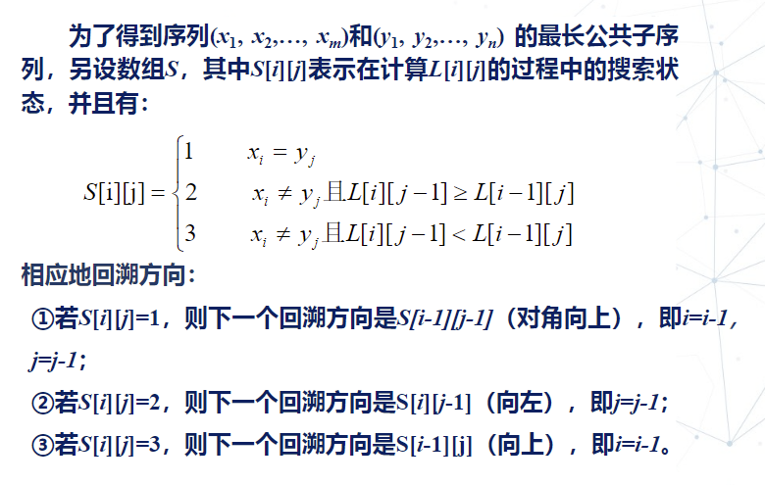
求解最长公共子序列问题
Notes:
前面介绍了如何计算最长公共子序列的长度，但是为了获得最长公共子序列本身，需要保存计算过程中的相关信息，以便回溯。因此增加数组S。用Sij存储在计算的过程中的搜索状态，目的是为了在获得最优值后可以回溯获得最优解，也就是最长公共子序列本身。因此，与计算数组L相对应分三种情况设置Sij的值。
Xi=Yj时，设置为一。
Xi≠Yj，并且L[i][j-1]大于等于L[i-1][j]时，设置为2
Xi≠Yj，并且L[i][j-1]<L[i-1][j]时，设置为3
相应的分三种情况进行回溯，
若Sij=1，表明Xi=Yj，则下一个回溯方向是。。。，同时表示Xi或者Yj为最长公共子序列中的元素。
若Sij=2，根据以上设置。表明Xi≠Yj，且。。。因此下一个回溯方向应该向左，也就是j=j-1。
若Sij=3，同样根据以上设置。表明Xi≠Yj，且。。。，因此下一个回溯方向应该向上，也就是i=i-1。

Slide 141
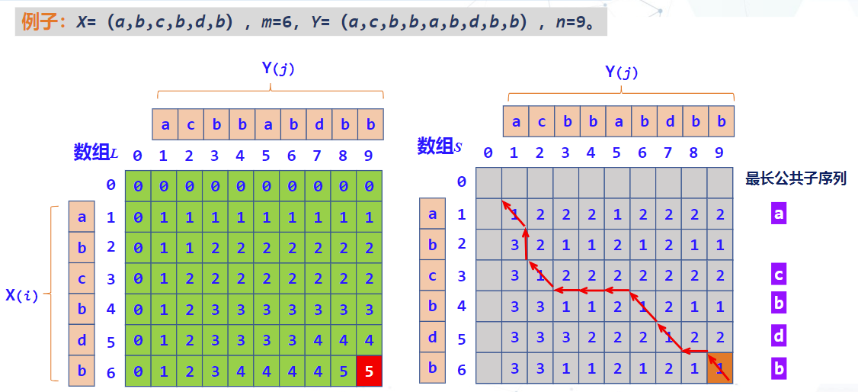
求解最长公共子序列问题
Notes:
仍以刚才的例子说明数组S的计算方法。
每次计算完一个变量Lij之后，就计算相应的Sij值。
首先计算第一行的各个变量，当计算S11时。比较X1和Y1的大小。因为都等于a，所以S1=1。然后计算S12值。此时X1为a，Y2为c，不相等，且L11大于L02，因此S2就等于二。类似的，可以计算第一行各个变量的值。接着计算第二行各个变量的值。逐步下去，直到第六行。最后计算S69的值等于一。
计算完S中各变量值后。从S69开始回溯。因为橘色标识的S69等于一。因此表示X6等于Y9。即元素b是最长公共子序列的最后一个元素。并且下一个回溯方向为上对角变量S58。如箭头所示。接着，因为S58等于二，表明下一个回溯方向向左，也就是S57。同理，因为S57等于一，因此d是最长公共子序列的一个元素，且下一个回溯方向为S46。以此类推。直到S11。因为它等于1，所以a是最长公共子序列的第一个元素，到此为止通过数组S的回溯。获得了XY最长公共子序列为ACBdb。

Slide 142
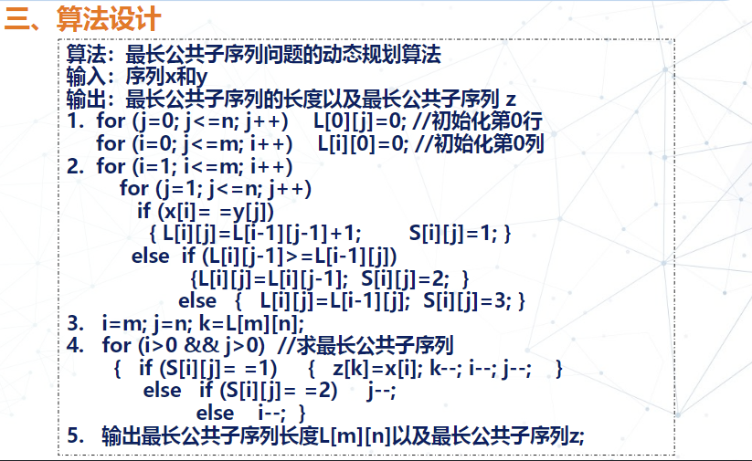
求解最长公共子序列问题
Notes:
根据以上分析，可以进行算法设计。
算法的输入为序列X、Y，输出是X、Y的最长公共子序列的长度，以及最长公共子序列本身。
算法中用到数组L和S，前面已经说明，数组Z用来存放最长公共子序列。
整个算法分五个部分。
其中，第一部分的两个for循环用于对数组L的第零行和第零列所有变量初始化为零。
第二部分是一个双重for循环，依次计算数组L和S每行每列的变量值。计算时依据XI和YJ，以及数组L中元素关系。
与前面分析一样，分三种情况。
1. Xi=Yj时。
2. 当Xi≠Yj且L[i][j-1]大于等于L[i-1][j]时。
3.当Xi≠Yj且L[i][j-1]<L[i-1][j]时。
分别计算Lij和Sij的值。经过双重循环，最后XY的最长公共子序列长度存于数组LMN中。
第三四部分中，K为最长公共子序列长度。for循环是利用数组S的值回溯，求最长公共子序列本身。
与第二部分对数组S的设置相对应，对分三种情况处理：
若Sij=1，表明Xi或者Yj为最长公共子序列中的元素，因此存于Z中，则下一个回溯方向是上对角，i j均减一。
若Sij=2，下一个回溯方向应该向左，因此j-1。
若Sij=3，下一个回溯方向应该向上，因此i-1。
经过循环，可以求出最长公共子序列Z。
第五部分，输出最长公共子序列长度及其本身。

Slide 143
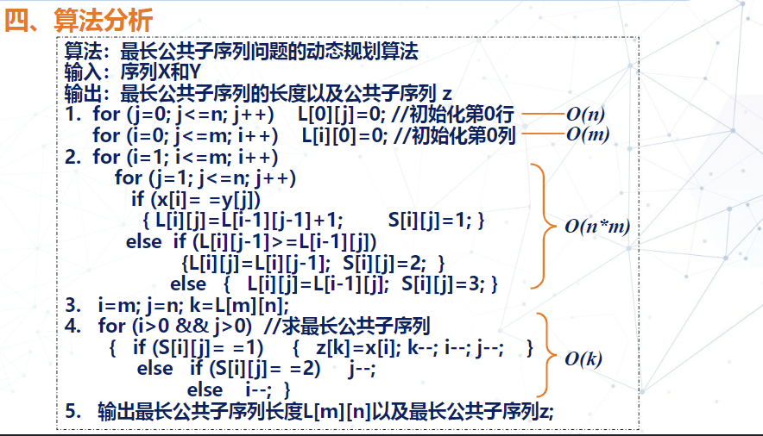
求解最长公共子序列问题
Notes:
接着对算法进行时间复杂性分析。
其中第一、第二个for循环的时间复杂度由序列Y和X的长度决定，因此分别为O(n)和O(m)。
第三个是双重嵌套的循环，其时间复杂度是大O(n*m)。
第四个for循环的次数，由最长公共子序列长度决定，因此时间复杂度是大O(k)。

Slide 144
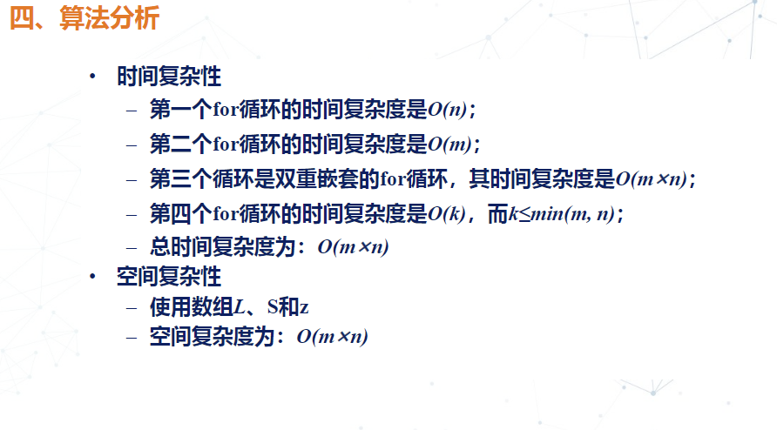
求解最长公共子序列问题
Notes:
由于K小于等于M、N的最小值。因此，算法总的时间复杂度为大O(n*m)。
对于空间复杂度，由于使用了数组L、S和Z， 因此为大O(n*m)。

Slide 145
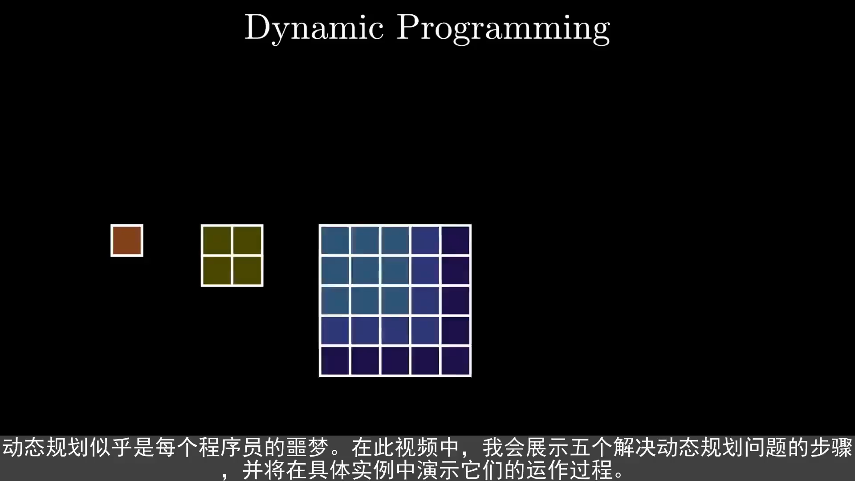

Slide 146
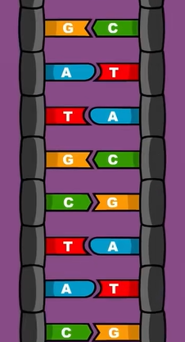
6.5 RNA二级结构
DNA和RNA的区别 #生物 #核酸 #知识分享 - 抖音
问题描述
在生物学中，我们熟知 Watson 与 Crick 提出的 DNA 双螺旋结构。
DNA 的两条链通过互补碱基配对结合在一起。
碱基集合为 {A, C, G, T}，其中 A 与 T 配对，C 与 G 配对。
A（Adenine）：腺嘌呤
C（Cytosine）：胞嘧啶
G（Guanine）：鸟嘌呤
T（Thymine）：胸腺嘧啶

Slide 147
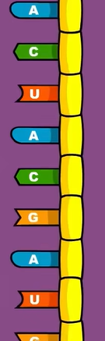
RNA二级结构
单链 RNA 分子在细胞内众多过程中是关键成分。
与双螺旋 DNA 不同，RNA 没有 “第二条螺旋” 来结合。
RNA 倾向于自身弯折并形成碱基对。

Slide 148
RNA二级结构
RNA 分子通过自身碱基配对形成独特形状。
这些碱基对的集合以及形成的形状被称为 RNA 的二级结构。
理解 RNA 二级结构是了解其分子行为的基础。
RNA 二级结构影响其在基因表达调控、催化反应等过程中的功能。
C
A
A
A
A
U
G
C
C
G
U
A
A
G
U
G
A
U
U
A
A
C
G
C
U
G
G
C
G
C
G
A
G
C
G
A
U
complementary base pairs: A-U, C-G
G

Slide 149
RNA二级结构
单螺旋 RNA 分子可看作由字母表 {A, C, G, U} 中 n 个符号（碱基）组成的序列。
表示为B = b₁b₂……b_{n}，其中每个b_{i} ∈{A, C, G, U}。
RNA 中碱基配对规则为 A 与 U 配对，C 与 G 配对。
每个碱基至多与一个另外的碱基配对，形成匹配。
已证明 RNA 二级结构（一阶近似）是 “无扭结” 的。
这种特性使得 RNA 二级结构在空间上具有特定的规则性，区别于复杂混乱的结构。

Slide 150
RNA二级结构
RNA 二级结构用对的集合S = {(b_{i}, b_{j})}表示，其中i, j ∈{1, 2,……, n})，n 为 RNA 分子碱基序列长度：
[Watson-Crick.] S是一个配对集合，其中的每一个配对符合S Watson-Crick 配对规则: A-U, U-A, C-G, G-C.
[没有尖的转弯.] S中每个对的两端被至少四个插入的碱基所分割. 即如果 (b_{i}, b_{j}) ∈ S, 那么i < j - 4.
[不交叉.] 如果 (b_{i}, b_{j}) 与 (b_{k}, b_{l})是 S中的两个对, 那么我们不能有i < k < j < l.
没有碱基出现在一个以上的对中。

Slide 151
RNA二级结构
.
Examples
G
G
G
G
G
C
U
G
G
C
U
C
G
C
G
C
U
A
U
A
U
A
G
U
A
U
A
U
A
base pair
A
U
G
U
G
G
C
C
A
U
A
U
G
G
G
G
C
A
U
A
G
U
U
G
G
C
C
A
U
≤4
ok
尖的转弯
交叉

Slide 152
RNA二级结构
对一个RNA分子，在所有可能的二级结构中，哪些与生理学条件下产生的那个最象？
通常假设单螺旋RNA分子将构成具有最优总自由能的二级结构，这样最稳定
关于二级结构的自由能的正确模型是一个有很多争论的课题；
近似认为二级结构的自由能只是与它包含的碱基对的个数成正比

Slide 153
RNA二级结构
现在可以把基本的RNA二级结构预测问题描述的很客观：
对一个单螺旋RNA分子 B = b₁b₂…b_{n}, 我们想要一个有效的算法确定具有最大碱基配对个数的二级结构S.

Slide 154
设计与分析算法
动态规划的第一个尝试
定义OPT(j)是在b₁b₂…b_{j}上的二级结构中最多的碱基对数。
我们可以知道：j<=5, OPT(j)=0;
下面开始尝试按照较小的子问题的解来写出OPT(j)的递推式
Notes:
j<=5, OPT(j)=0：
这是根据 RNA 二级结构的特性来确定的 。因为 RNA 二级结构要求碱基对之间至少间隔 4 个碱基（前面提到的条件（i） ），当序列长度\(j\leq5\)时，由于碱基数量过少，无论怎么组合配对，都无法满足碱基对之间至少间隔 4 个碱基的要求，所以不能形成有效的碱基对 ，因此在这种情况下，最多的碱基对数为 0，即OPT(j)=0 。

Slide 155
设计与分析算法
情形１ j不包含在一个对里面
只需对OPT(j-1)考虑我们的解；
情形２ 对某个t<j-4, j与t配对
match b_{t} and b_{j}
1
t
j

Slide 156
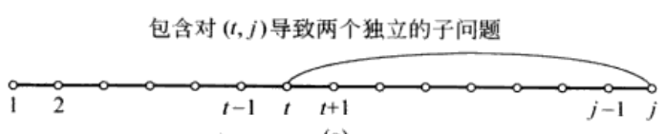
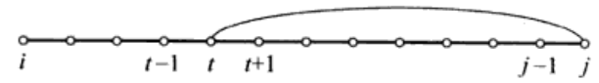
设计与分析算法
问题：
根据不交叉条件，知道碱基对在b₁b₂…b_{t-1}上（OPT(t-1)），或者在b_{t+1}b_{t+2}…b_{j-1}上。
后一个子问题不在我们定义的子问题类型里面
因此需要增加一个变量，处理不从b1开始的子问题

Slide 157
设计与分析算法
区间上的动态规划
定义OPT(i, j) 表示在b_{i}b_{i+1}…b_{j}上的二级结构中碱基对的最大数目。
情形 1. 如果 i ≥ j - 4.
根据没有尖的弯的规则，OPT(i, j) = 0.
情形 2. 碱基b_{j} 没有配对.
OPT(i, j) = OPT(i, j-1)
情形 3. 碱基 b_{j} 与碱基 b_{t}配对，其中i ≤ t < j - 4.
根据不交叉的限制把问题分成两个子问题
OPT(i, j) = 1 + max_{t} { OPT(i, t-1) + OPT(t+1, j-1) }
Notes:
在考虑b_{j}与b_{t}配对情况下，序列b_{i}b_{i+1}……b_{j}上二级结构中碱基对的最大数目 。

Slide 158
设计与分析算法
定理６.13
OPT(i, j) =max{ OPT(i, j-1), 1 + max_{t} { OPT(i, t-1) + OPT(t+1, j-1) }},
其中max_{t}遍取所有的t,使得bt与bj是一对被允许的碱基.

Slide 159

设计与分析算法
确认我们建立子问题解的适当顺序
按照区间长度增长的顺序建立解

Slide 160
设计与分析算法
例子，考虑输入 ACCGGUAGU n=9
与背包问题类似，需要两个维度来描述数组 M
一个用于被考虑区间的左端，一个用于右端。
在图 6.16 中，我们只显示了与满足 i<j - 4 的 [i, j] 对所对应的项，因为只有这些是可能不为 0 的项。
G
U
G
A
C
G
C
U
A

Slide 161

设计与分析算法
OPT(1, 9) =max{ OPT(1,8), 1 + max_{t} { OPT(1, t-1) + OPT(t+1, 8) }}, 1 ≤ t < 4
OPT(i, j) =max{ OPT(i, j-1), 1 + max_{t} { OPT(i, t-1) + OPT(t+1, j-1) }},
i ≤ t < j - 4

Slide 162
设计与分析算法
算法时间复杂度
存在O(n²)个子问题;每次求值用O(n)时间
总运行时间是O(n³)
我们可以通过记录在定理6.13是怎样达到最大的并通过计算反向追踪来恢复二级结构本身（不仅仅是它的值）。

Slide 163

设计与分析算法
OPT(1, 9) =max{ OPT(1,8), 1 + max_{t} { OPT(1, t-1) + OPT(t+1, 8) }}, 1 ≤ t < 4
i ≤ t < j - 4
OPT(1, 9) =max{ OPT(1,8), 1 + max_{t} { OPT(1, t-1) + OPT(t+1, 8) }}, 1 ≤ t < 5
t=1 ➔A-U
OPT(2, 8) =max{ OPT(2,7), 1 + max_{t} { OPT(2, t-1) + OPT(t+1, 7) }}, 2 ≤ t < 4
t=2 t=3 ➔C-G

Slide 164
6.6 序列比对
比较单词的相似度
确定串之间的相似性是分子生物学的核心计算问题之一，可以用来判别基因类似的片段，确定某种遗传的规律
应用
Unix 系统中 “diff” 命令的基础原理
语音识别
计算生物学

Slide 165

序列比对
例子：
ocurrance
occurrence
有多相似？
6
Notes:
-表示空隙

Slide 166

序列比对
编辑距离 [Levenshtein 1966, Needleman-Wunsch 1970]：是指在两个字符串之间，由一个字符串转换为另一个字符串所需的最少编辑操作次数。编辑操作包括插入一个字符、删除一个字符或替换一个字符
空隙罚分 δ; 不匹配罚分 α_{pq}.
总的罚分= 空隙罚分和不匹配罚分之和.

Slide 167

序列比对
目标：给定两个字符串X = x₁ x₂ . . . x_{m} ；Y = y₁ y₂ . . . Y_{n，} 寻找最小罚分的比对方式.
定义. 配对x_{i}-y_{j} ，x_{i‘}-y_{j’} 称为交叉，如果 i < i‘, 但是 j > j'.
定义. 一个比对M是一些有序配对 x_{i}-y_{j} 的集合，每一项至多出现在一个配对中，而且没有交叉对。

Slide 168

序列比对
比对罚分
Ex: CTACCG vs. TACATG.
M = x₂-y₁, x₃-y₂, x₄-y₃, x₅-y₄, x₆-y₆.

Slide 169
序列比对
定理6.15 在一个最优比对M中，至少下述情况之一为真
（m，n）在M中;
X的第m个位置没有被匹配;
Y的第n个位置没有被匹配.

Slide 170
序列比对
定义 OPT(i, j) = x₁ x₂ . . . x_{i} 与 y₁ y₂ . . . yj比对的最小罚分（对齐时的最少罚分）
Case 1: x_{i}-yj在OPT中
x_{i}- yj不匹配罚分+ x₁ x₂ . . . x_{i-1} 和 y₁ y₂ . . . yj-1 最小比对罚分 将Xi改为Yi
Case 2a: OPT 中 x_{i} 没有匹配
x_{i}处间隙罚分 + x₁ x₂ . . . x_{i-1} 和 y₁ y₂ . . . y_{j-1} yj最小比对罚分 删除Xi
Case 2b: OPT中 yj 没有匹配
yj处间隙罚分+ x₁ x₂ . . . x_{i-1} x_{i} 和 y₁ y₂ . . . yj-1 最小比对罚分 插入Yi

Slide 171

序列比对
所以递归式应该是
定理6.16 对于i,j>=1,OPT(i,j)=
此外，(i,j)在最优比对中，当且仅当达到上面最小值。

Slide 172

序列比对算法
时间，空间复杂度？
Θ(mn)

Slide 173

分析算法
序列比对之Needleman Wunsch算法_哔哩哔哩_bilibili
建立一个二维方格图GXY, 用来表示状态之间的转换。
例子：间隙罚分 ,元音与不同元音配对，辅音与不同辅音配对不匹配罚分1；元音与辅音配对罚分3.

Slide 174
分析算法
定理6.17 令f(i,j)表示GXY中从(0,0)到(i,j)的一条路径最小的代价，那么对于所有的i,j, 我们有f(i,j)=OPT(i,j).
英语单词或者句子: m, n ≤ 10.
计算生物学: m = n = 100,000.
时间复杂度尚可承受，
空间复杂度实在太大！
新的解决办法？

Slide 175
6.7 通过分治策略在线性空间的序列比对
我们可不可以在上面算法的基础之上，避免O(mn)的空间复杂度？
如果只关心最优比对的值，而不是比对结构本身，那么容易达到线性空间，算法如下：

Slide 176
6.7 通过分治策略在线性空间的序列比对
为了在数组A(opt(i,j))中填入一个项，定理6.16中的递推式只需要A中当前一列以及前一列的信息。
把数组A“折叠”成m×2的数组B：当算法通过j的值迭代时，形如B[i,0]的项将保存“前”列的值A[i,j−1]，而形如B[i,1]的项将保存“当前”列的值A[i,j]。

Slide 177


线性空间的序列比对

Slide 178
线性空间的序列比对
容易验证当这个算法完成时，i=0,1,…,m数组的项B[i,1]保存了OPT(i,n)的值。
O(mn)的时间与O(m)的空间
但是对于恢复比对本身，这个算法就不可行了
在算法结束时 B 只包含初始的动态规划数组 A 的最后两列，如果我们尝试反向追踪得到这条路径，在仅仅两列之后就没有信息可用了。

Slide 179
线性空间的序列比对
？怎么求解比对结构所需的最小空间
基于使用我们在这本书前面所看到的分治技术
开始用另一种简单的方式来实现基本的动态规划求解.
O(m+n)

Slide 180
线性空间的序列比对
定理. [Hirschberg 1975] 最优序列比对算法可以在 O(m + n) 空间， O(mn)时间复杂度内完成.
可以很聪明的把动态规划算法和分治算法结合起来
Notes:
在序列比对领域，早期经典的Needleman - Wunsch算法于1970年被提出，它采用动态规划思想，能计算出两个序列的最优全局比对 ，时间复杂度为 \(O(mn)\) ，空间复杂度也是 \(O(mn)\) （\(m\)、\(n\) 分别为两个序列长度 ）。随着生物信息学等领域发展，对处理长序列需求增多，\(O(mn)\) 空间复杂度在处理大数据时面临内存限制问题。
1975年，Hirschberg提出新算法，基于分治策略改进。该算法利用动态规划计算序列比对得分时，当前状态仅依赖前一列状态的特性，通过递归分割序列，在保证 \(O(mn)\) 时间复杂度基础上，将空间复杂度降低到 \(O(m + n)\) ，缓解了内存压力，使长序列比对更可行高效，推动了序列比对技术在生物信息学（如DNA、蛋白质序列分析 ）及相关领域发展应用。

Slide 181

线性空间的序列比对
定义f(i,j)表示图GXY中从(0,0)到(i,j)的最短路径的长度，也就是OPT(i,j).

Slide 182

线性空间的序列比对
对于图GXY , 设 f(i, j) 是从 (0,0) 到(i, j)的最短路径，对于任何的j ，可以在O(mn) 时间和O(m + n)空间代价内计算f (•, j) 。

Slide 183
线性空间的序列比对
动态规划的逆向公式
定义g(i,j)是在GXY中从(i,j)到(m,n)最短路径的长度。
按相反的次序来建立它：我们从 g(m, n)=0 开始，并且我们想要的答案是 g(0, 0).
关于g有下面的递推式：
定理6.18 对于i<m与j<n,我们有

Slide 184

线性空间的序列比对
设 g(i, j)是从(i, j) 到(m, n)的最短路径.
可以把边的方向反转，把(m, n) 看成“(0, 0) ”,采用类似的计算方法

Slide 185

线性空间的序列比对
设 g(i, j)是从(i, j) 到(m, n)的最短路径的长度.
对于任何的j, 可以在O(mn) 时间， O(m + n) 空间复杂度计算g(•, j).

Slide 186
线性空间的序列比对算法
刚好是把图 G_{XY} 拿来“旋转”，使得其结点 (m,n) 位于左下角
用定理6.18所得到的递推式计算g，从 (m,n) 开始逆向建立 g的值。
对于这个逆向动态规划算法，与Space - Efficient - Alignment类似，存在一个空间有效的描述，它只用 O(m + n)的空间计算最优比对的值。
把这个逆向描述叫做Backward - Efficient - Alignment。

Slide 187

线性空间的序列比对
命题6.19 在GXY中通过(i,j)的“角到角”的最短路径的长度是f(i,j)+g(i,j).

Slide 188
线性空间的序列比对算法
正向与逆向公式的组合
建立函数 f 与 g 的值的对称的算法。
一起使用这两个算法来 找最优比对。

Slide 189

线性空间的序列比对
定理6.20 令k 表示在{0,…,n}中的任何数，且令q是使得f(q,k)+g(q,k)达到最小的指标，那么存在一条通过结点(q,k)的最小长度的角到角的路径。

Slide 190
线性空间的序列比对
分治策略
划分: 采用动态规划算法，寻找q使得 f(q, n/2) + g(q, n/2)最小.
对 x_{q} and y_{n/2}进行比对。
处理: 维护全局可访问的表来保存中间节点

Slide 191
线性空间的序列比对
只要发现这条最短的角到角路径上的结点，P就把它保存起来。
初始，P为空。
P仅需要有 m + n个项，因为没有角到角的路径可以用到比这更多的边。
假定 n 是2的幂。

Slide 192

线性空间的序列比对

Slide 193
线性空间的序列比对算法
Divide-and-Conquer-Alignment(X,Y)
令m是X中的符号个数
令n是Y中的符合个数
If m<=1或n<=2, then
使用Alignment(X,Y)计算最优比对
调用Space-Efficient-Alignment(X,Y[1:n/2])
调用Backward-Space-Efficient-Alignment(X,Y[n/2+1:n])
令q是使得f(q,n/2)+g(q,n/2)达到最小的指标
把(q,n/2)加到全局表P中
Divide-and-Conquer-Alignment(X[1:q],Y[1:n/2])
Divide-and-Conquer-Alignment(X[q:m],Y[n/2:n])
返回P

Slide 194
分析算法
一个粗糙的估计
设T(m, n) 是长度至多为m,n的序列比对算法的最大运行时间。那么T(m, n) = O(mn log n).

Slide 195
分析算法
注意到这个估计很大，因为子问题实际上规模是 (q, n/2) ， (m - q, n/2).

Slide 196
分析算法
定理6.21 算法Divide-and-Conquer在长度为m与n的串上运行时间是O(mn).
证明：采用待定系数法式的归纳法。
选择常数c使得
初始情形m = 2 ， n = 2成立
假设T(m’, n’) ≤ 2cm’n’对m’<m,n’<n成立,那么

Slide 197

最大子段和
Notes:
下面我们介绍最大子段和。
问题描述如下，给定了N个数，可以是负数，比如说我们把它排成这样一个序列，A1到An，然后计算其中某一个连续段的数字的和，希望把这个和取得最大值。
最大值，那我们看一下这个和是从i个项加到第j项，也就是从ai加一直加到AJ，那么i和j是代表它的前边界和后边界，最小可以到一，后边界最大可以到N，也就是说，遍取所有可能的前后边界，把这个连续的和算出来，其中最大的和就是我们问题的解。如果这个和是负值的话，就取0作为它的解。
下边看一个例子，这是连续6个数,那么它的最大的子段和是谁?就是从11经过-4到13，就是这一个段, 这一段连续的数字加起来，加起来是它的最大和，这个等于20。这个就是问题的解。

Slide 198
最大子段和
算法
算法1：对所有的 ( i, j )对，顺序求和
ai + ... + aj 并比较出最大的和
算法2：分治策略，将数组分成左右两半，分别计算左边的最大和、右边的最大和、跨边界的最大和，然后比较其中最大者
算法3：动态规划
3
Notes:
下面我们看一下算法，第一种算法是一个蛮力算法,它把所有的前后边界i，j做成对，遍取所有的这样的对，然后对ai到aj顺序地求和。把它加起来,从其中比较出最大的和，这是一种蛮力算法。
第三种算法是分治的策略，分治策略把这个数组从中间划开。分成左右两半，计算左边的最大和，计算右边的最大和，所谓左边的最大和呐就是前后两个边界都在左部的这样的连续数的和，右边的最大和就是前后两个边界都在右边的连续的这些数的和。然后我们再计算一种跨边界的和，就是它的前边界在左部，后边界在右部，这样的连续数的和，这三种和比较起来，哪个最大，哪个就是问题的解。这是第二种算法。
第三种算法就是动态规划的算法。下面我们就对这三种算法做一下分析。

Slide 199

最大子段和
时间复杂度：O (n3)
4
Notes:
这是第一种算法，第一种算法输入数组是A, 它的输出是和的值，sum, first代表它的前边界,last代表它的后边界。
伪码表示的是这样的一个动作，
首先我们先把前边界从1到n来取遍所有可能的值（第2行），对于给定的前边界i, 再考虑它的后边界，后边界最小是i, 最大到n，那么后边界就从i开始到n取值（第3行）。那么通过第2行第3行就把要计算和的边界确定下来了。
第四行，先把thissum赋成0，然后我们就陆续地从ai到aj相加（第5行），那么加起来把每一项都加到这个初值上去，从ai到aj一直加下来,通过这个循环,就把这个和算出来了（第6行）。
第7行第8行，sum存的是原来计算好的和,如果thissum要比原来的和大，那这个是一个更好的解，就来做替换（第8行），然后把它的前边界，后边界也替换了（第9行第10行），这是它的替换的操作，也就是找到了更好的解的操作。
那么整个这个算法，我们可以估计一下它的工作量，这个工作量是O(n的立方),因为它的前后边界都是O(n)量级，所以组合起来子问题有n平方个,而每一个是要陆续地从前到后顺序地加起来，这个工作量又是O(n), 所以总的量是O(n的立方)。

Slide 200
最大子段和
算法2 分治策略
将序列分成左右两半，中间分点center
递归计算左段最大子段和 leftsum
递归计算右段最大子段和 rightsum
center 到a1的最大和 S1, k=center
center +1 到 an 的最大和 S2
max { leftsum, rightsum, S1+S2 }
S1+S2
leftsum
A[1] …
rightsum
A[k+1] …
A[k]
A[n]
5
Notes:
下边我们看一下分治策略，分治策略的思想就是把序列从中间划开,左边是一半，右边是一半。那么左边是从A1到Ak, 右边是Ak+1到An,我们就把这个点AK这个位置记做center，中心点。
然后计算在左边这个子问题,就是在前后边界都在左部的最大和,叫leftsum，然后右边从[Ak+1]到A [n] ,这一段数的最大和叫rightsum。把这两个做为两个子问题的解，然后我们再计算从中间跨边界的和，跨边界的和怎么算?
我们从中间这个位置，就是从center开始，向左连续的加, 一边来计算和的大小，保留比如说第一个数加完了，计算一个值, 然后加上再往左的一个数，两个数加起来,看看这个和比刚才的和大不大，大好的话就替换。然后再加第三个数，就变成三个数的和，如果它要比刚才的和大，也要替换，所以从这个center位置一直找到第一项，计算从center向左连续的哪个和最大，就把它保留下来，这个和记作S1。
同样的道理，从center加1也就是从K+1位置，向右计算一直扫描到最后一个位置,看看由center加1到右边连续的最大和是停止到什么位置，这个和的值就是S2。然后把这两个加起来正好就是跨边界的最大和。那么最终问题的解是什么呢?
左边的最大和，右边的最大和，和跨边界的最大和，这三个谁的值最大，谁就是问题的解，这是分治的算法。

Slide 201

最大子段和
Notes:
这是分治算法的伪码。
我们看到在这里边的计算过程中，
第2行是先找它划分位置，相当于中点，取它的中点做划分位置,
然后第三步是递归的算法，计算左边这个子问题的最大和。
然后第四步也是一个递归的计算，计算右边这个子问题的最大和，
然后我们再计算跨边界的和。
第五行是从中心点向左扫描连续的最大和，第六行是从center+1向右扫描计算连续的最大和，
第7行S1和S2加起来，作为sum存储。
然后把sum和刚才左边这个子问题的解、以及右边这个子问题的解进行比较
左边子问题的解如果大的话，更新成左边子问题的解
右边的这个大的话，更新成右边子问题的解。
S1+S2最大的话, 那么这个sum就是最终的输出。
这就是算法的伪码。

Slide 202
最大子段和
时间复杂度
计算 从k = center 开始到 a1方向的最大和，每次加1个元素，得到:
A[k], A[k]+A[k-1], A[k]+A[k-1]+A[k-2], ... , A[k]+... +A[1]
比较上述的最大和，时间为O(n) ，
右半边也是O (n)
T (n) = 2T (n/2) + O (n)
T (c) = O (1)
T (n) = O (n log n)
7
Notes:
这个算法的估计我们可以看一看，
两个子问题是相当于2分之n规模的两个子问题。
下面我们估计一下，计算跨边界和的工作量是多少。如果从Ak开始向左扫描，那就是Ak做一次加法, 向左两项，然后再做一次加法，向左三项，到最后一直加到A[1].
那么这个加的工作量是0(n）。
同时， 加一次，我们也比较，保留那个最大的值。所以这个工作量是0(n)
那么右半边的工作量也是0(n)
这是两个跨边界和的两边的工作量，那么把这个工作量都加到一起，还是0(n)
T (n) = 2T (n/2) + O (n)
2T (n/2)是两个子问题的工作量,左半个子问题和右半个子问题的工作量，所以得到了这样一个方程
那么这个方程可以用主定理求解。它的解是(nlogn)， 因此我们看到，这个算法比蛮力算法已经好了很多。它已经降到了nlogo的时间了。
下边考虑动态规划的算法。

Slide 203

最大子段和
Notes:
动态规划的算法更好，它可以把时间时间复杂度降到O(n)。
先看看这个子问题的界定。
这个子问题前边界是1，后边界由i来界定, 所以有n个子问题, 后边界是1，是2，一直到n，有n个子问题，那么对于这样的子问题，我们的优化函数定义什么呢?
优化函数定义的是从1到i，必须包括元素A[i]向前连续的最大和。
这是一个什么意思呢?
我们可以一起看一下，这个表示子问题的后边界是到i，1是它的前边界，那相当于我们要计算A1到Ai在这一段里头，从后向前连续的最大和是谁
那这个和它一共有多少种选择的可能呢?比如说从Ai到A1这个最长的这些数连续加起来，i个数加起来, 这是第一个和，然后,我们从A2加到Ai。这也是从i向前的最大和的一个选择，这个比刚才短了一个。然后我们去取所有的可能。那么最小的一段是谁呢？是只包含A[i]自身。
A1到Ai在这一段里头，从后向前连续的最大和，就是这个Ci值。
所以这个Ci是什么意思呢? 意思是必须从A[i]向前加连续的一段数，最大的和是谁，就是这个Ci的值。表达成公式就是这个公式：
这是表示从k一直加到i的连续的和,就是A[k]加Ak+1一直加到Ai。那么这个k可以怎么取呢?最小取到1,就代表的是从第一个相加。它也可以取2，就代表的凑从第二个相加。最后这个k的值取到i，那就是A[i] 。那么这些个和里面谁最大，就是Ci的值。
那么这个Ci是不是我们算法所要求的那个最大和呢? 它不一定是最大子段和。

Slide 204

最大子段和
9
Notes:
我们看一下，刚才讲的这个公式Ci,它表示的是从i开始向前的最大和。那么这个公式的计算可以根据这个表达式来计算。
这个表达式包含两项，后边这一项只取Ai，那前边这一项是由Ai的值再加上前边问题C[i-1]，C[i-1]是从Ai-1向前连续的最大和。正好是Ci的一个子问题。那么这两项的比较主要依赖于Ci-1是负还是正。如果它是正的话，显然前一项更大。如果它要是负的话，那后一项就可以了。这是它的公式，那么初值呢，
如果A1是大手0的，C1等于A1。如果A[1]要是小手等于0的, C1=0。
刚才我我们提到，这个Ci可能不是算法要求的解，算法要求的解是前后两个边界可以移动的，在这个连续范围内的最大和，而现在计算的是一定要把Ai包含进来，向前推进的、连续的最大和。
如果我们通过计算，把C1、C2。。。一直到到Cn都计算出来了，那就表示它的后边界遍取了所有的可能性，在这所有的C里面的最大值才是我们算法里面要求的优化函数值，也就是说满足红框里面的这个公式。
我们把所有的计算出来的子问题的值做一下比较，哪个值最大，那么那个值的后边界才是我们算法得到那个解的后边界。而那个值才是我们算法要求的最大子段和的值。
所以从这个问题我们可以看到,对于你所定义的优化函数，可以和原始问题的优化函数不一样，做一下变通。
做下变通有什么好处呢?
好处在于，如果原始问题的子问题的个数比较多，原始优化函数的时间复杂度是n平方量级，就不可能再把算法的复杂度降下来了。
但是我们现在这个优化函数只有一个边界。它的子问题的个数是n的量级。而每个的计算呢，又是常数次操作。因为C[i-1]这一项的值是可以查的，做一次加法，做一次比较，就可以了。所以这种情况下，它的算法的时间可以降到O(n)的时间。
那么有了这个解，我们同时就可以通过计算所有的C1、C2到C[n],一边计算一边比较,最终保留下来那个最大的值，正好是我们算法所得到的优化函数值。
因此算法的解可以把它找出来。这个需要花的时间,也不是更多的时间，还是O[n)的时间。

Slide 205

最大子段和
Notes:
下边儿看一下它的伪码。
这个伪码，一开始和的值赋成0。
然后这个第三行就是保证它的问题的后边界。所以这个边界是从i、从1到n,这是它的后边界。
那么对这个子问题的计算,我们拿前边儿那个子问题的值b拿过来，然后加上最后A[i]（第五行）。
如果b>0，加完了以后得到的值更大，那这个就是更好的解（第五行）。如果加完以后要是不大的话，就取最后一项值（第六行）。刚好是Ci的递推公式（第五行第六行）。
根据这样的做法呢，我们就可以找到那个大的值,把它存到sum，如果b比原来的值sum大，把这个最大的和的数值替换（第8行）,而且把它的后边界记下来（第9行）。这个后边界是为了追踪将来问题的解。就是将来问题所取的那个最大子段和的后边界,可以通过这个值把它追踪出来。
这就是算法的基本的思想。那么这个地方就相当于我们是替换的过程（找到更大的和），和追踪解的标记函数的记录（第10行）。
最后,我们看一下这个算法的复杂度。这个复杂度是O(n)的复杂度，因为我们看到只有这样—个循环是O(n)，而里边儿的操作都是常数时间，空间复杂度也是O(n)

Slide 206
最大子段和
小结
• 几个算法：蛮力, 分治, 动态规划
• 动态归划算法：
子问题界定
列优化函数的递推方程和边界条件
(不一定是原问题的优化函数)
自底向上计算，设计备忘录 (表格)
如何根据动态规划的解找原问题的解
时间复杂度估计
11
Notes:
我们把这个算法小结一下。一共有三种算法提出来求最大子段和；蛮力算法、分治算法和动态规划的算法。这三个算法它的时间复杂度是不一样的。蛮力算法是n的立方;分治的算法呢是nlog(n);而动态规划算法呢是O(n)，这是一个最快的算法。
下边儿我们看一下动态规划算法,它里边儿有哪些注意的地方。
一个是子问题界定，算法的复杂度低，相对于子问题的边界是简单，我们只有一个边界，这样才能保证它是O(n)个子问题。而每个子问题计算时间是常数时间才能把复杂性降下来。
另外我们要注意列优化函数的递推方程和边界条件。这个优化函数不一定是原始问题的优化函数,可能做一个简单的改变。那么这个新定义的优化函数和原始问题的优化函数,存在着简单的依赖关系。
当我们把这个优化函数都计算出来以后，可以很容易就找到原问题的优化函数和它的值。这是最大子段和的特点，就是我们可以改变优化函数，不一定是原问题的优化函数。
计算次序自底向上。设计备忘录，存储的表格。
另外我们要找到根据动态规划计算的解，怎么找原问题的解，这个找的方法要清楚。
这里伪代码只记录了子段最后位置 c 。要找到起始位置，我们可以从位置 c 向前回溯。从 c 开始向前遍历数组，当累加和等于 sum 时，对应的位置就是子段起始位置。例如，假设数组 A = [1, -2, 3, 4, -5] ，得到 sum = 7 ，c = 3（假设数组下标从 0 开始 ），从 A[3] 往前累加，当累加到 A[1] 时和为 7，那么子段就是 A[1] 到 A[3] 。
时间复杂度的估计呢，这个就比较简单了。它的时间是O(n)的时间。
这就是关于最大子段和的动态规划算法的介绍。

Slide 207
最大子段和
如何根据动态规划的解找原问题的解:
伪代码只记录了子段最后位置 c 。
要找到起始位置，从位置 c 向前回溯。
从 c 开始向前遍历数组，当累加和等于 sum 时，对应的位置就是子段起始位置。
例如，假设数组 A = [1, -2, 3, 4, -5] ，得到 sum = 7 ，c = 3（假设数组下标从 0 开始 ），从 A[3] 往前累加，当累加到 A[1] 时和为 7，那么子段就是 A[1] 到 A[3] 。
11
Notes:
我们把这个算法小结一下。一共有三种算法提出来求最大子段和；蛮力算法、分治算法和动态规划的算法。这三个算法它的时间复杂度是不一样的。蛮力算法是n的立方;分治的算法呢是nlog(n);而动态规划算法呢是O(n)，这是一个最快的算法。
下边儿我们看一下动态规划算法,它里边儿有哪些注意的地方。
一个是子问题界定，算法的复杂度低，相对于子问题的边界是简单，我们只有一个边界，这样才能保证它是O(n)个子问题。而每个子问题计算时间是常数时间才能把复杂性降下来。
另外我们要注意列优化函数的递推方程和边界条件。这个优化函数不一定是原始问题的优化函数,可能做一个简单的改变。那么这个新定义的优化函数和原始问题的优化函数,存在着简单的依赖关系。
当我们把这个优化函数都计算出来以后，可以很容易就找到原问题的优化函数和它的值。这是最大子段和的特点，就是我们可以改变优化函数，不一定是原问题的优化函数。
计算次序自底向上。设计备忘录，存储的表格。
另外我们要找到根据动态规划计算的解，怎么找原问题的解，这个找的方法要清楚。
这里伪代码只记录了子段最后位置 c 。要找到起始位置，我们可以从位置 c 向前回溯。从 c 开始向前遍历数组，当累加和等于 sum 时，对应的位置就是子段起始位置。例如，假设数组 A = [1, -2, 3, 4, -5] ，得到 sum = 7 ，c = 3（假设数组下标从 0 开始 ），从 A[3] 往前累加，当累加到 A[1] 时和为 7，那么子段就是 A[1] 到 A[3] 。
时间复杂度的估计呢，这个就比较简单了。它的时间是O(n)的时间。
这就是关于最大子段和的动态规划算法的介绍。

Slide 208


流水作业调度
Notes:
今天我们向大家介绍流水线作业调度问题的求解方法。
在这节中，我们分四部分来讲解流水线作业调度方法，
第一部分，对流水作业调度问题进行了描述，
第二部分，对流水作业调度问题进行了分析，
第三部分，通过一个实例演示着流水作业调度问题的求解过程，
第四部分，对流水作业调度算法进行介绍。
首先向大家介绍流水作业调度的问题：。。。

Slide 209


流水作业调度
Notes:
接下来，对作业调度问题进行分析，看看是否具有动态规划的基本要素。
若M1和M2加工作业i所需要的时间分别为ai和bi。
对M1来说，整个作业无论以任何顺序加工，都是依次在M1上连续加工，无需等待。因此，加工时间取决于作业本身的加工时间。
对于M2来说，情况则有较大不同。由于作业要先在M1上加工，再在M2上加工，因此作业在M2的加工时间受限于作业在M1和M2上加工时间的双重因素的影响。其在M2上加工的时间，包括等待时间，在很大程度上对总的加工时间有较大的影响。
我们主要讨论作业在M2处理的情况

Slide 210


流水作业调度
Notes:
分两种情况进行讨论。
第一种情况，假设作业加工顺序为派1，派2…到派n，我们考虑作业派1在M1上加工完成后，在M2上加工还未完成。此时，作业派2已经在M1上完成了加工，需要到M2进行处理。
但由于M2还在加工派1。因此，作业派2需要等待作业派1完成。这种情况会在M2上造成作业积压。由于M2一直处于加工状态，没有空闲，因此对总的加工时间没有影响。

Slide 211

流水作业调度
Notes:
第二种情况，假设作业加工顺序为派1，派2…到派n，我们考虑作业派1在M1上加工完成后，到M2上加工，且已完成作业，派2在M1上仍未完成。
M2会出现空闲等待，等待作业派2在M1上加工完成后才能继续。这种情况导致M2未能充分利用。
有可能造成总的加工时间增长.

Slide 212

流水作业调度
Notes:
通过上述分析，我们发现，对于流水作业调度问题，实际上是要确定n个作业的最优加工顺序。
尽量使机器M2上加工完成所需要的时间最少，同时也是总的作业，加工时间最短。
为此安排作业的加工顺序要遵循两个原则：
1.在M1上加工时间短的作业排在前面，目的是快速给M2提供作业。
2.M2上加工时间长的作业应排在前面，目的是尽量不要让M2机器空闲

Slide 213

流水作业调度
j
Notes:
上面两个原则就是约翰逊法则。
如果作业i和作业j满足：Bi和aj当中较小的值 大于等于 Bj和ai当中较小的值，则称作业i和j满足约翰逊不等式。
若约翰逊不等式成立。作业i应排在作业j之前加工。
约翰逊法则的实际含义是尽可能早安排在M1上加工时间小于在M2上加工时间的作业。

Slide 214

流水作业调度
Notes:
接下来我们介绍如何安排流水作业的调度顺序。
流水作业调度方法把作业分成两类，
第一类中的作业在M1上加工时间小于在M2上的加工时间（N1）。并且按照在M1上加工时间非减序排序。
第二类当中作业在M1上的加工时间大于等于在M2上的加工时间（N2）。并按照在M2上加工时间非增序排序。
第一类当中的作业接第二类当中的作业构成满足约翰逊法则的最优调度。
接下来，我们通过一个实例说明，流水作业调度求解问题的求解过程。

Slide 215

流水作业调度
Notes:
例如：有六个作业，分别是J1，J2，J3，J4，J5，J6，其中J1在M1上加工的时间是30，在M2加工的时间是80。J2在M1上加工的时间是120，在M2加工的时间是100。求最佳作业安排次序及时间。
首先，把作业分成两类。
第一类作业就是N1，当中包含作业J1、J3、J4。特点是在M1上加工的时间要小于在M2加工的时间。
第二类作业是N2，当中包含J2,J5,J6。特点是在M1上加工的时间要大于在M2上加工时间。
首先我们对第一类作业当中的进行排序，按照M1上加工的时间非降序排列，也就是时间短的排在前面。
第二类，作业按M2上加工的时间非增序排，也就是说在M2上加工时间大的排在前面。
排完序之后，N1当中的作业顺序是J4，J1, J3，N2中作业的顺序是J2，J5，J6。
第一类作业接第二类作业构成作业的加工顺序即最优的次序：为J4，J1, J3，J2，J5，J6。

Slide 216


流水作业调度
Notes:
接下来让我们计算完成作业共需要多长时间。
假设作业开始加工的时间是从零时刻计算。
对作业J4，首先在M1上加工，在零时刻开始，耗时20，在20时刻完成。
然后到M2的加工，在20时刻开始耗时60，在80时刻完成。
对作业J1 M1加工完成J4后开始，即在20时刻开始耗时30，在50时刻完成，然后到M2上加工。
此时，M2正在加工作业J4，J4完成要等待到80，此刻开始耗时80，在160时刻完成。
对于做业J3，M1加工完成J1后开始，即在50时刻开始，耗时50，在100时刻完成，然后到M2厂加工。
此时，M2正在加工作业J1，要等待到160时刻开始，耗时90，在250时刻完成。。。以此类推
通过分析。我们不难发现，作业J4，J1，。。。， J6在M1上结束的时间点分别为20，50，。。。，420。
作业J4，J1，。。。， J6在M2上结束的时间点分别为80，160，。。。，380。
在M2上完J5之前，M2始终有作业积压，因此M2不会有空闲时间，而在M2完成J5后时刻是380。此刻，M1还未完成记录，此时M2等待M1完成记录的时间点到420才开始加工记录。需要耗时10，到430时刻才完成。因此，总的加工时间为430。

Slide 217

流水作业调度
Notes:
流水作业调度的算法描述如屏幕所示，请大家在认真学习本节内容的基础上，深入理解使用动态规划方法，求解流水作业调度问题的基本原理，参考屏幕上给出的代码进行编程实践，加深理解。

Slide 218

流水作业调度
Notes:
在本节中，首先对流水作业调度问题进行了介绍，其次对流水作业调度问题进行了分析，最后通过一个实例演示了使用动态规划方法求解流水作业调度的过程。

Slide 219

6.7 图中的最短路径
最短路径问题：给定一个有向图 G=(V, E)，其边具有任意长度 c_{vw}，求从源节点 s 到目的节点 t 的最短路径。 （假定从每个节点到 t 都存在一条路径 ）

Slide 220

6.7 图中的最短路径
迪杰斯特拉算法（Dijkstra）： 当边的长度为负时，可能无法得出最短路径。
迪杰斯特拉算法选择顶点的顺序为 s, t, w, v ，但从 s 到 t 的最短路径是 s →v → w → t
Notes:
体现了边权为负时迪杰斯特拉算法的局限性
初始化 - 设源点为 s ，初始化距离数组 dist ，令 dist[s]=0 ，dist[t] = ∞，dist[v]=∞，dist[w]=∞。
设一个集合 S 表示已确定最短路径的顶点集合，初始 S = {s} ；集合 U 表示未确定最短路径的顶点集合，初始 U={t, v, w} 。
第一轮 - 从源点 s 出发，有三条边分别指向 t、v、w ，对应的边权为 2、6、4 。 - 比较 dist[t]（初始 ∞）与 dist[s]+2 = 0 + 2=2 ，更新 dist[t]=2 ；比较 dist[v]（初始 ∞）与 dist[s]+6 = 0+6 = 6 ，更新 dist[v]=6 ；比较 dist[w]（初始 ∞）与 dist[s]+4 = 0 + 4 = 4 ，更新 dist[w]=4 。
在 U 集合中选择距离最小的顶点，此时 dist[t]=2 最小，将 t 加入集合 S ，即 S = {s, t} ，U={v, w} 。
第二轮 - 从已选顶点 s、t 出发找相邻未选顶点。从 s 出发到 v 距离为 6 ，到 w 距离为 4 。 - 比较 dist[w]（当前值为 4 ），不更新；比较 dist[v]（当前值为 6 ），没有新的更短路径到达 v ，不更新。
在 U 集合中选择距离最小的顶点，此时 dist[w]=4 最小，将 w 加入集合 S ，即 S = {s, t, w} ，U = {v} 。
第三轮 - 从已选顶点 s、t、w 出发找相邻未选顶点 v 。从 s 到 v 距离为 6 ； 将 v 加入集合 S ，S={s, t, w, v} ，U = { } 。 最终得到的路径顺序是按照顶点加入 S 集合的顺序，即 s,t,w,v ，但此路径不是真正的最短路径。
真正从 s 到 t 的最短路径是 s ->v ->w ->t ，这是因为存在负权边，违背了迪杰斯特拉算法要求边权非负的前提 ，导致算法失效。

Slide 221

6.7 图中的最短路径
重新赋权（Reweighting）: 给每条边的长度加上一个常数，不一定能使迪杰斯特拉算法得出最短路径。
给每条边的权重加上8 ，会使最短路径从 s → v → w → t 变为 s → t 。

Slide 222

6.7 图中的最短路径
动态规划算法：Bellman-Ford算法
可以用于带负边权的图
Notes:
Bellman-Ford也叫Bellman-Ford-Moore算法
算法提出—算法完整版—算法变种

Slide 223

6.7 图中的最短路径
定义：负环是一个有向环，其边的长度之和为负。

Slide 224

6.7 图中的最短路径
引理1 如果某条从 v 到 t 的路径包含一个负环，那么从 v 到 t 的最短路径不存在。
证明 如果存在这样一个环 W ，那么通过绕着环 W 任意多次迂回，就能构造出一条长度任意为负的从 v 到 t 的路径。

Slide 225

6.7 图中的最短路径
定理6.22 如果图 G 没有负环，那么存在一条从 v 到 t 的最短路径即没有重复的节点，并且边数 ≤n - 1 （n 为图中顶点数 ）。
证明：在所有从 v 到 t 的最短路径中，考虑边数最少的一条路径。
如果这条路径 P 包含一个有向环 W ，那么可以去掉路径 P 中与环 W 对应的部分，且不会增加路径的长度。

Slide 226

6.7 图中的最短路径
单终点最短路径问题
给定一个有向图 G=(V, E), 边长为 c_{vw} （不存在负环）以及一个指定节点 t ，求图中每个节点 v 到节点 t 的最短路径。
负环问题 给定一个有向图 G=(V, E), 边长为 c_{vw} ，找出图中的一个负环（如果存在的话）。

Slide 227
6.7 图中的最短路径
为了求出每个节点 v 到 t 的最短路径，应选择以下哪个子问题？
A. OPT(i, v) 表示恰好使用 i 条边的从 v 到 t 的最短路径长度。
B. OPT(i, v) 表示最多使用 i 条边的从 v 到 t 的最短路径长度。
C. A和B都不正确。
Notes:
提问
答案是B。
分析 - 选项A：如果定义 OPT(i, v) 为恰好使用 i 条边的从 v 到 t 的最短路径长度 ，在构建动态规划算法时会面临困难。因为在实际求解最短路径过程中，我们很难保证最短路径一定是恰好由某个固定数量的边组成，而且难以利用这样的子问题定义去推导出其他状态，缺乏良好的递推性质。
- 选项B：定义 OPT(i, v) 为最多使用 i 条边的从 v 到 t 的最短路径长度 ，具有良好的递推关系。可以从使用更少边数的子问题来推导出当前子问题的解。例如，OPT(i, v) 可以通过比较 OPT(i - 1, v) （即最多使用 i - 1 条边到 v 的最短路径长度 ）和从 v 的相邻节点最多使用 i - 1 条边到 t 的最短路径长度加上边 (v, w) 的权重（w 是 v 的相邻节点 ）来得到。这种定义方式符合动态规划从子问题逐步构建最优解的思想。

Slide 228

6.7 图中的最短路径
定义 OPT(i,v)表示使用不超过 i 条边的从 v 到 t 的最短路径长度。
目标 求出每个 v 对应的OPT(n - 1, v) 。
情况1 从 v 到 t 的最短路径使用的边数不超过 i - 1 条。
OPT(i, v)=OPT(i - 1, v) 。
情况2 从 v 到 t 的最短路径恰好使用 i 条边。
若 (v, w) 是这条从 v 到 t 的最短路径上的第一条边，其代价为 c_{vw} 。
然后，选择使用不超过 i - 1 条边的从 w 到 t 的最优路径。
Notes:
提问：为什么是n-1？
根据定理6.22，如果不存在负环，那么存在一条从 v 到 t 的最短路径，它是简单路径 ）
即没有重复的节点，并且边数 ≤n - 1 （n 为图中顶点数 ）

Slide 229



6.7 图中的最短路径
贝尔曼方程

Slide 230
6.7 图中的最短路径
Shortest-Path(G,s,t)
n = G 中的结点数
数组 M[0…n−1,V]
定义M[0, t] = 0 并且对所有其他的 v ∈ V, M[0,v] = ∞
For i = 1 , … , n−1
For v ∈ V 用定理6.23的递推式以任何次序计算M[i, v]
Endfor
返回M[n−1,s]
Notes:
1. 脚踏实地与循序渐进的积累
结合点：动态规划通过子问题的最优解逐步构建全局最优解，强调 “步步为营” 的策略。 思政元素：
类比个人成长需要脚踏实地，从基础做起，每一步的积累都是通向成功的基石。
例如，Bellman-Ford 算法通过多轮迭代逐步逼近最短路径，如同人生中的目标实现需要持续努力，不能急于求成。
融入方式： 在讲解算法迭代过程时提问：“为什么需要多轮松弛操作？这对我们解决复杂问题有什么启示？” 引导学生思考量变到质变的辩证关系。

Slide 231

6.7 图中的最短路径
Notes:
提问计算过程

Slide 232
6.7 图中的最短路径
时间复杂度分析
表M有n²项;
每项可以用O(n)时间计算,因为至多有n个我们不得不考虑的结点w ∈V.
定理6.24 在任何没有负圈的图中，Shortest-Path方法正确计算了一条s-t路径的最小费用，并且运行在O(n³)时间.

Slide 233
6.7 图中的最短路径 对算法的某些基本改进
改进的运行时间分析 可以在图G没有过多的边的情况下提供一个更好的运行时间分析。
处理一个边数m明显小于n²的图
可以在不明显改变算法本身的情况下将运行时间的界改进到O(mn)。
Notes:
一个具有n个结点的有向图可能有差不多n²条边，因为在每对结点之间都可能有一条潜在的边，但是实际上，许多图比这要稀疏得多。

Slide 234
6.7 图中的最短路径 对算法的某些基本改进
定理6.25 Shortest - Path方法可以被改进到O(mn)时间。
证明： 按照递推式(6.23)对数组项M[i, v]计算
有：
假定可以用O(n)时间来计算M[i, v]最小值，因为存在n个可能的结点w。
只需要对从v有边通向的所有结点w来计算；
用n_{v}表示这种结点的个数。
用O(n_{v})的时间来计算数组M[i, v]。

Slide 235



6.7 图中的最短路径 对算法的某些基本改进
必须对每个结点v和每个下标0 ≤ i ≤ n - 1计算一项，因此这给出一个运行时间的界：
第3章，命题3.9
➔对于有向图, 每条边恰好离开V中的一个结点，因此每条边被这个表达式恰好计数一次。
得到一个以O(mn)为界的运行时间。

Slide 236
6.7 图中的最短路径 对算法的某些基本改进
存储需求的改进 只要对实现做一点小的改变可以明显地改进存储需求。
大空间的使用-由于需要存储 M 数组而产生。
在前述的Bellman - Ford算法中，这个数组大小是n²；
怎样把它减少到O(n)?
对每个值 i 记录 M[i, v]
Notes:
提问

Slide 237
6.7 图中的最短路径 对算法的某些基本改进
不对每个值 i 记录 M[i, v] ，而是对每个结点 v 使用和更新一个值M[v]，即我们至今已经找到的从 v 到 t 的最短路径的长度。
仍旧对迭代 i = 1, 2, …, n - 1运行算法，但是 i 只是作为一个计数器；
在每次迭代中，对每个结点 v ，我们执行这个更新：

Slide 238
6.7 图中的最短路径 对算法的某些基本改进
观察可知：
命题6.26 在整个算法中，M[v]是从 v 到 t 的某条路径的长度，且在 i 轮更新后M[v]的值不大于从 v 到 t 至多使用 i 条边的最短路径的长度。
使用前面的定理6.22来证明在n - 1次迭代后我们就做好了。
因为我们只存储一个在全部结点上索引的 M 数组，这只需要 O(n) 的工作存储。

Slide 239
6.7 图中的最短路径
寻找最短路径
方法1：维护 first[v] ，它指向结点v通向终点t的路径上（在它后面）的第一个结点。
只要距离M[v]被更新时，我们就更新它的值。
方法2：计算最优长度 M[i, v] ，并且只考虑满足 M[i, v] = M[i - 1, w] + l_{vw} 的边。在此子图中的任何有向路径都是最短路径。

Slide 240

6.7 图中的最短路径 改进方法
令P表示这个有向“指针图”，它的结点来自于V，且边是 {(v, first[v])}。
命题6.27 如果指针图P包含一个圈C，那么这个圈一定有负费用。
证 如果在任何时刻first[v] = w，那么我们一定有
令v₁, v₂,…, v_{k} 是在指针图中沿着圈C的结点，假设(v_{k} , v₁)是被加的最后一条边。
现在考虑在这次最后更新之前的值。

Slide 241



6.7 图中的最短路径 改进方法
此刻，对所有的i = 1,2,…,k - 1，我们有
和
因为我们即将更新M[v_{k}]并且将first[v_{k}]变成v₁ 。把所有这些不等式加起来，左右两侧M[v_{i}]的值被消去，得到
构成一个负圈。
如果G没有负圈，那么命题6.27就推出指针图P就不会有圈。

Slide 242
6.7 图中的最短路径 改进方法
对于结点v，考虑沿着P 中的边得到的路径，从v到first[v]= v₁ ，再到first[v₁]= v₂,...，照此下去。
因为指针图没有圈，并且汇点t是没有出发边的唯一结点，这条路径一定通向t。
断言: 当算法终止时实际上这就是G中从v到t的一条最短路径。
命题6.28 假设G没有负圈，考虑算法终止时的指针图P 。对每个结点v ，在P中从v到t的路径(v - t)是G中的一条最短路径。
Ep.13 单源最短路径Bellman-Ford算法及SPFA算法

Slide 243

Dijkstra算法伪代码
Dijkstra算法(G, l )
设 S 是被探查的结点集合
对每个 S 中的u,存储一个d(u);
初始S={s}且d(s)=0
While S!=V
选择一个结点不在 S 中的结点 v , 使得从S 到 v 至少有一条边连接并且
d’(v) =min_{e=(u,v),u∈S}d(u)+le 最小
将 v 加入S并且定义d(v)=d’(v)
Endwhile

Slide 244
多边形游戏
有一个n边形，每个顶点被赋予一整数值，每条边上被赋予一个运算符“+”或“*”。
游戏的第1步，将一条边删去；
随后的n–1步按以下方式操作：
① 选择一条边E及其所连接的两个顶点v1和v2；
② 用一个新顶点取代边E以及顶点v1和v2，赋予新顶点的值为顶点v1和v2的值通过边E上的运算所得到的值。
最后所有的边被删去，所剩顶点的值即为得分。
Notes:
下面我们看下多边形游戏问题：
有一个N边形，每个顶点都被赋予一个整数的值。这个整数可能是正数，也可能是负数。每条边上都被赋予一个运算符号，加或者是乘。
游戏的第一步，将一条边删去。
随后N减一步，按照下面的方式进行操作：。。。
最后，所有的边被删去，所有的顶点的值即为这个多边形的得分。
假设我们有一个三角形。先把一条边删去了。那么三角形上面有点，假如这个点是V1，这个点是V2，这个点是V3。那么这两条边上的运算，假如一个是乘法，一个是加法。那V1点等于2，那个V2点等于5，V3点等于7。现在我们得到一个新的顶点。这个新的顶点的值是多少呢？
这条边删去的话，得到一个新的点，它这上面的值是由这两个点，通过运算的，也就是2+5，就是等于7。那么新的顶点，依然是跟这里构成乘法的这样一条边，就是这样的一个运算方式，最后面这两个点再合起来，通过乘法方式合起来得到得分，就是7*7=49。就是最后这个三角形的这样一个得分。

Slide 245
多边形游戏
设所有的边依次从1到n编号，按顺时针序列为op[1], v[1], op[2], v[2], …, op[n], v[n]
− 其中op[i]为边i上的运算符，v[i]顶点i上的值。
将多边形中始于顶点i (1≤i≤n)，长度为j 的顺时针链v[i],op[i+1], …, v[i+j–1]表示为p(i, j)。
若链p(i, j)最后一次合并在op[i+s](1≤s≤j–1)处发生，则被分割为两个子链p(i, s)和p(i+s, j–s)
Notes:
那么多边形游戏的表述方式就是：
所有的边依次从一到N进行编号，我们假设按照顺时针方向编号，你也可以按照逆时针，按照顺时针编号是。。。一直到op[n], v[n]，其中其中op[i]为边i上的运算符，v[i]顶点i上的值。
。。。
。。。比如我在S处将链p(i, j)断开，那我就有两个子链，一个是i到S的，另一个是i+s到结点j-s的

Slide 246
多边形游戏
多边形游戏的最优子结构性质
若链p(i, j)取最优值的最后一次合并是在op[i+s]处发生的，则子链p(i, s)和p(i+s, j–s)也是最优。
因为若子链p(i, s)和p(i+s, j–s)不是最优的，则可推出链p(i, j)也不是最优的矛盾。所以多边形游戏具有最优子结构性质。
但是这里的最优子结构要稍微地复杂一点。
Notes:
。。。

Slide 247
多边形游戏
多边形游戏的最优子结构性质
若p(i, j)的最后合并的边op[i+s] =“+”，子链p(i, s)和p(i+s, s)
应该取最大值，
若p(i, j)的最后合并的边op[i+s] =“*”，子链p(i, s)和p(i+s, j–
s)是否仍然取最大值呢？
不见得！
Notes:
多边形游戏的最优子结构性质：
如果我们的最后一次合并，也就是说我们的这样一个操作，op[i+s] ，是加法的话，要使多边形游戏的值是最的，那我们应该求得这两个子链的最大值， 两个最大的数相加肯定是最大的。
但是如果最后合并是乘法， 我们取得两个子链的最大值，最后乘起来会不会最大值呢？
不见得。
因为一个负数和一个正数相乘，或是两个负数相乘，这两种情况 后者显然较大， 所以我们这里考虑的情况更加复杂一点。

Slide 248
多边形游戏
多边形游戏的最优子结构分析
设m1是对子链p(i, s)的任意合并方式得到的值，a和b是其最小值和最大值，m2是对子链p(i+s, j–s)的任意合并方式得到的值，c和d分别是最小值和最大值，即a≤m1≤b，c≤m2≤d。
− 若op[i+s] =“+”，则a+c≤m≤b+d。可见p(i, s)的最小、最大值分别对应于子链的最小、最大值。
− 若op[i+s] =“*”，由于v[i]可取负整数，所以min{ac, ad, bc, bd}≤m≤max{ac, ad, bc, bd}。
即主链最小、最大值亦来自子链最小、最大值。
Notes:
。。。
如果合并处是加法，M的范围是在哪里呢？是在a+c和b+d之间。可见。。。
如果合并处用的是乘法，在乘法处合并的话，那v[i]可能取负整数，所以我们应该求得的最小值和最大值是什么呢？是ac, ad, bc, bd中最小的那个值。以及ac, ad, bc, bd中最大的那个值的范围之内，才是我们M的取值范围。
但是不管怎么样，我们都有这样一个结论，即主链的最小值，最大值来自于子链的最小值和最大值。所以，我们的最优子结构性质依然是满足的。

Slide 249
多边形游戏
多边形游戏的递归求解
由前面的分析可知，为了求链合并的最大值，
必须同时求子链合并的最大值和最小值。因此
整个计算过程中应同时计算最大值和最小值。
Notes:
那么有了最优子结构性质，多边形游戏的递归求解过程也可以得出来了。由前面分析我们可以知道，为了。。。

Slide 250
多边形游戏
多边形游戏的递归求解
设链p(i, j)合并的最小、最大值分别是m[i, j, 0]和m[i, j, 1]，最优合并处是在op[i+s] ，且长度小于j的子链的最大、最小值均已算出，且记：
a = m[i, i+s, 0], b = m[i, i+s, 1], c = m[i+s, j–s, 0]，d = m[i+s, j–s, 1]，则
⑴当op[i+s] = “+”时，
− m[i, j, 0] = a + c，m[i, j, 1] = b + d
⑵当op[i+s] = “*”时，
− m[i, j, 0] = min{ac, ad, bc, bd}
− m[i, j, 1] = max{ac, ad, bc, bd}
Notes:
设链p(i, j)。。。且记：
a为前面子链的最小值，b为前面子链的最大值，c和d分别为后面子链的最小值最大值。
那么当为加法的时候，M的最小值就是。。。最大值是。。。
当为乘法的时候，我们其实求的是一个集合中间的最小值作为M的最小值，而集合中间的最大值作为M的最大值。

Slide 251
多边形游戏
多边形游戏的递归求解
令p(i, j)在op[i+s]断开的最大值和最小值分别为maxf(i, j, s)和minf(i, j, s)，综合上面的讨论则:
a + c op[i+s] = “+”
min{ac, ad, bc, bd} op[i+s] = “*”
b + d op[i+s] = “+”
max{ac, ad, bc, bd} op[i+s] = “*”
minf(i, j, s) =
maxf(i, j, s) =
Notes:
那么根据上面的综合讨论，我们可以得到m的这样一个递归的公式。

Slide 252
多边形游戏
求解多边形游戏的递归式
由于p(i, j)的最优断开位置s有1≤s≤j–1的j–1种情况，于是
便可得到求解多边形游戏的递归式：
m[i, j, 0] = min{minf (i, j, s) }, 1≤i, j≤n
1≤s≤j
m[i, j, 1] = max{maxf (i, j, s) }, 1≤i, j≤n
1≤s≤j
− 初始边界值为：m[i, 1, 0] = m[i, 1, 1] = v[i], 1≤i≤n, j = 1
由于多边形是封闭的，当i+s＞n时，顶点i+s实际编号应为(i+s)mod n。
多边形游戏首次删去第i 条边的最大得分用m[i, n, 1]表示。
Notes:
由于。。。
所以我们考虑两个递归的式子：。。。
这是根据我们前面的分析得到的这样一个结果。
初始条件可以设定一下。
另外还要提醒你注意的是，由于多边形游戏它是一个封闭的空间，当i+s＞n时，顶点i+s实际编号应为(i+s)mod n。如a mod b=c，表明a除以b余数为c
多边形游戏的最大得分就是计算出m[i, n, 1]的这样一个值。

Slide 253
多边形游戏
多边形游戏的动态规划算法
依据上述讨论以及所得的递归式，不难写出多边形游戏动态规划算法。请你自己编写。
算法的主程序应包含一个子程序MIN_MAX。子程序MIN_MAX负责对确定s的minf (i, j, s)和maxf (i, j, s)的计算。而对任意链的最大值m[i, j, 1]和最小值m[i, j, 0]的计算则是在主程序中进行的。
算法的时间复杂性显然仍为O(n³)。
Notes:
根据上面的分析和得到的递归式。
你可以自己使用动态规划写出相应的算法。
那么，算法的主程序应该包含一个子程序，分别求最小值和最大值。
算法的时间复杂度是N的三次幂。
请你自己实现它。

Slide 254

图像压缩
黑白图像存储
像素点灰度值 : 0∼255，为8位二进制数
图像的灰度值序列 : { p1, p2, … , pn}，pi
为第i个像素点灰度值
图像存储：每个像素的灰度值占8位，
总计空间为 8n
有没有更好的存储
方法
2
Notes:
下面介绍图像压缩问题。
先看一下怎么存储图样。
这里我们讲的是黑白图像，像素点是用灰度值来表示。（把白色与黑色之间按对数关系分为若干等级，称为灰度。）它的灰度值一共有256个，从零到255。为了表达这256个灰度值，可以把每个灰度值写成一个八位的二进制数。
一个图像，它是由很多的灰度值构成的一个序列，比如说有N个灰度值，P1是第一个灰度值，P2是第二个灰度值，Pn是第N个灰度值。
这样的一个序列就给出一幅图像。
当我们把这个序列读到以后，可以按照像点的灰度值，把灰度值恢复出来以后，这个图像就呈现在面前了。
下面我们看图像的存储。
图像的存储，是每个像素的灰度值，应该是不超过八位的二进制数，如果我们都用八位来算的话，他总共的存储的位数应该是八倍的N，每一个都是八倍，8n是它的存储空间。
可能会有一些图像有一些图像，像这种图像是一个标记，这个图像里他大片的面积都是同样的颜色，意味着这些地方的像点的灰度值是同一个值。另外，它有的地方可能灰度值会很低。
灰度值很低的情况下，如果用二进制数来表示，不一定用八位，用一位、两位表示就可以了。因为一幅图像的灰度是非常多的，如果一个图像占有很大的存储间，要是一个视频的话，这个存储就太大了。
那我们有没有更好的存储办法，不一定要用到8N的存储空间来存储图像呢。我们希望能够找到更好的存储方法。

Slide 255
图像压缩
图像变位压缩的概念
变位压缩存储: 将{p1, p2,…,pn}分成 m 段
S1, S2, … , Sm
S1
S2
……
Sm
同一段的像素占用位数相同
第 t 段有 l[t]个像素，每个占用 b[t]位
段头：记录l[t](8位)和b[t](3位)需要11位
总位数为
b[1]⋅l[1]+b[2]⋅l[2]+... +b[m]⋅l[m]+11m
3
Notes:
这个存储的方法，可以采用一种变位压缩的一种方法。
变位压缩，就是说我们把这个灰度值的这个序列分成段，分成M个段。
这是第一段，有若干个灰度值，这是第二段，一直到第M段。
那么在同一段里的图像，它的灰度值都用相同的位数来存储，比如说第一段都用两位。每一个灰度值都用两位来存。那么第二段呢？可能每一个灰度值用四位来存。在同一段里头灰度值的存储的位数是一样的，不同的段可以不一样。灰度值比较小的值，就可以用少的位来存，通过这样的分段来存储，他总占有的位数比都用八位要少，这是一种变位压缩的方法。
那么他的表达我们可以这样想。假如第t个段，他有l[t]个像素。同一段里的每个像素的位数是一样的，每个占用的位数是b[t]位。
我们要将存储的图像恢复出来的时候，需要知道每一段有多少个像素，每个要多少位，这样才能一段一段的，按照每个像素的位数把它截取出来，然后把这个灰度值恢复出来。
所以要有这样的信息，就是每一段要知道它有多少个像素，每个像素占多少位，需要记录这两个信息。
这些信息呢，记在段头，就是每一段的开始，是这个段头信息。后边就是这一段的灰度值的序列所表达的二进制数。
那么记录l[t]个像素。我们规定一段的像素个数，上界是256。所以记录这个1到256这些数，用八位二进制可以把它记录下来。
然后每个像素占多少位呢？最多是八位，有八个数来记录它的位数，那么记住这八个数的，用三位二进制就可以了。
所以记录这个段头的信息，八位加三位需要11位。
那这里边就有一个问题，就是说如果分段很多的时候，每一段都要有这11位的额外的开销，尽管段里边的每个像素节省了位置，但是要有十一位的额外开销。
所以究竟怎么分才能取得一个更好的结果？这是我们要考虑的问题。
那么一个图像存储占用的总位数应该怎么算呢？
看最下面的式子，计算方法是把第一段的位数乘以它的像素个数，然后第二段的像素的位数乘以它的像素个数，最后到最后一段的位数乘以它的像素个数，然后加上，11m， 因为一共有M个段，每个段有11位的额外开销，这就是图像存储占用的总位数。
那么对于这样的一个变位压缩的存储，我们需要考虑的是什么呢？
需要考虑怎样分段，使得它分段以后，图像存储占用的总位数是所有分段的方式中最少的。

Slide 256

图像压缩
Notes:
我们将图像压缩问题表达成一个组合优化问题，每一段的像素个数不超过256，这是个约束条件。
第 t 段占用空间可以用这个公式表示：b[t]×l[t] + 11，这是像素个数乘以每个像素的位数，然后加上段头的位数。
那么b(t)怎么计算呢？
在第t段儿里边儿，哪个像素值最高，它所占的位数是多少，在这同一段儿的其他的像素都要按照这个位数来占用。
MaxPk 就是从第t段里头选出最大的像素值，计算一下它所占的位数就可以了。
这个位数不超过八，因为二进制的表示，把MaxPk加上1，取log，上去整以后就是它的二进制表示所占的位数，这个可以算出来。因为像素的最大的灰度值是255，他不会超过8。
b(t)算完以后，第t段的最大灰度值的位数知道了，把b(t)代入b[t]×l[t] + 11，b[t]乘以像素个数l[t]，就得到第t段占用的空间。
图像压缩问题可以这样表示：
给定一个像素灰组织序列，来确定一个最优的分段。
也就是说，我们这个分段是T分成了M段，然后这样的分段，它的占的位数总和就是min T这个公式。
b[t]×l[t]是第t段占用的位数，然后对T来求和，从一到M求和，那就是所有M段儿的总位数，使得这个位数达到最低，这个分段的T就是我们所要求的解。

Slide 257
图像压缩
实例
灰度值序列
P={10,12,15,255,1,2,1,1,2,2,1,1}
分法1： S1= {10, 12, 15}，S2={255},
S3={1, 2, 1, 1, 2, 2, 1, 1}
分法2：S1={10,12,15,255,1,2,1,1,2,2,1,1}
分法3： 分成12组，每组一个数
存储空间
分法1：11×3+4×3+ 8×1+2×8 = 69
分法2：11×1+8×12 =107
分法3：11×12+4×3+8×1+1×5+2×3=163
5
Notes:
下面我们看一个具体的例子。
这里边是一个像素的序列，有这样多个像素，然后我们有一些不同的分段方法。
第一个方法，分成三段，就是十、十二、十五，这是第一段，然后255这个像素自己在一段，剩下的后边儿的这些比较小的灰度值在一段。
第二种分法，是一种极端的情况，大家都在一个段。
第三种分方法，一共12个像素，每一个像素自己一段，这是另外一种极端的情况，一共是12个组，每个组只有一个像素。
下面我们就这三种方法计算一下它的位数。
第一种方法，一共三个段，需要的段头的信息是11乘以三，它占用33位，然后这里边每个占四位，所以四乘三。第二个灰度值大，255， 需要八位，只有一个像素，8*1。第三段一共八个像素，每个两位，2*8， 这样我们得到它的总位数，69，这是第一种分法占用的总位数。
第二种分法，它就有一个段，所以段头的消耗只有11乘以一。然后它这里边每个都得用八位，因为大家都在一个段儿头，这个最大的像素用八位（255），其他的像素都得用八位，所以八乘以12个像素，这个得的结果是107，显然没有刚才那个好。
第三种方法就更糟糕了，因为它有12个分段，每个分段的断头的消耗就是11乘以12，再加上后边的这些个像素本身的消耗，占用位数的消耗，这可以达到163。
所以在这三种分法里，这个第一种方法是好的方法，我们希望是所有可能的分法里面，把那个最好的方法找到。

Slide 258
图像压缩
子问题界定与计算顺序
子问题前边界为1，后边界为 i
对应像素序列为 < p1, p2, ... , pi >
优化函数值S[i]为最优分段存贮位数
计算顺序
i =1
i =2
...
i = n
6
Notes:
这个子问题的界定呢？
前边界不动，是1，后边界是i。
就是我现在考虑的是到第i个像素，他的最优分段，这是子问题。
对这个子问题的存储位数，就是最少那个存储位数记作Si。
下面我们看一下子问题的计算顺序。
前边界都是1，那第一个子问题就是只有一个像素的。
i等于二的时候，就是含有两个像素的，这样的一个最优分段
。。。
一直到i等于N，就是原始问题，计算N个像素都在的情况下的最优分段。
我们计算设计是从前到后，按照这个顺序来计算。

Slide 259

图像压缩
Notes:
下面我们看下递推方程。
递推方程是算法设计的基础。优化函数是Si, 表示对这个子问题需要的最优分段的存储位数。
假定他分了M个段，Sm段是最后一个段。
那我们就可以看到是这样的一个考虑，假设这是最后的那个段（蓝色后半部分分段），第M个段。那这个段含有多少个像素呢？含有j个灰度，j个像素。（蓝色圈起来的所有）原始问题总共是i个像素，从1一直到i，含有i个像素。
最后这一段，假定是j个像素的时候，前边剩下的是i-j个像素，所以对应的子问题，正好后边界是i-j，那么前面这个子问题，他的最优分段的占用的位数是S[i-j]。
后面这是一个段，一个段一共占用多少位呢？我们需要计算一下这些像素里的最大的那个像素是谁，占多少位，这个值可以用前边界是i-j+1，后边界是i，也就是i-j+1到i，从前边界到后边界中的所有元素，最大像素所占的位数，可以用中间这个公式来表示。
那就是说在这个段（蓝色后半段）里头的所有的像素，我们找到占用位数最多的像素，利用刚才那个计算它占用位数的公式，把这个最大值，找到，加上一，然后取log，再上取整。
最后这一段的灰度值里面最大的灰度值所占的位数就由中间这个公式计算出来了，用b[i-j+1,i]来表示。b[i-j+1,i]出现在上面的公式里，是最后一段儿的每个像素占用的位数，然后乘以这个像素个数j。因此，红框里这个公式中间这一项代表的是最后一段儿的位数。然后加上前边儿的子问题的最优分段的占用的位数S[i-j]，最后加上最后这一段儿端头所占的位数11。
这是他的一种计算方法，那么j的取值范围是什么？j的取值它最小是1，最后一段只有一个像素可以，两个像素也可以，最多到多少呢？
J的最大值有两个界定条件，一个是不能超过256，还有一个就是如果i的大小都不到256，最多就到i那么多个像素，所以是 i 和256中谁小，谁就是这个j取值的上限。
相当于对所有可能的j每个都要算一遍，算完了以后，再从其中比出最小值，所以S[i]可以通过第一个公式计算出来。
这个就是它的递推方程。

Slide 260
图像压缩
Compress (P,n)
1. Lmax ←256; header←11; S[0]←0
2. for i ←1 to n do
子问题
3. b[i] ←length(P[i]) 后边界i
4. bmax ←b[i]
5. S[i]←S[i−1]+bmax
6. l[i] ←1 最后
7. for j←2 to min{i, Lmax} do 段长 j
8. if bmax < b[i−j+1]
9. then bmax ← b[i−j+1] 找到更
10. if S[i] > S[i− j] + j *bmax 好分段
11. then S[i] ← S[i− j] + j *bmax
12. l[i]← j
13. S[i]← S[i] + header
8
Notes:
下面我们看一下图像压缩问题的伪码。
看第一行，最前面是赋初值，这个256是段长的限度，header是段头所占用的位数，这是一个定值，然后给S[0]赋值，意思是如果序列是零，它占用的位数也是零。
第二行，首先就是界定子问题的后边界i。第一个子问题的后边界是1，一直到最后一个子问题，也就是原始问题最大的子问题，后边界N。
界定子问题的后边界以后就开始做计算。
在计算的时候，我们需要找到规约的办法，
第一个规约，就是最后一段，只有一个像素，用第四行这个公式来计算，就是最后这个像素就是这一段的像素所占的位数
然后用这个位数，再加上减一的子问题的位数，第6行，因为最后一段儿只有一个像素，那么最后一段的长度只有一个像素。所以4到6行，是在开始规约的时候，第一个规约的位置，就是把i的问题归约成i-1的子问题。
然后第7行，考虑其他的划分位置，我们把最后一段儿的长度逐渐的加长。那最后一段像素可以是两个，最多到256，或者是到i，这就表示我最后一段的像素从最小一个两个，一直到他最大可能性，都可以通过这个j来表示它的像素个数，所有可能的方式都枚举一下。
那么在这个枚举过程中，这个最大的像素的位数要进行更新，我们找到了一个新的像素，如果它位数比原来存的最大位数还大的话（第8行），要进行更新（第9行）。
然后当进行更新以后，计算出新的bmax值，就是用前面这个子问题的位数，加上最后一段儿的像素位数，如果这个值比原来存的那个子问题的最少位数还要小 （第10行），那就意味着这个地方是找到了更好的解，找到了更好的解以后，我们就要更新，用这个新的这个小的值来替换原来的S[i] （第11行），S[i]的值就变得更好了，然后用这个新的最后一段儿的元素个数j来替换最后一段的长度（第12行），这是它的计算过程。
S[i]计算完了以后，还要加上最后这一段儿需要占用的十一位的额外开销（第13行）。
这就是他的伪码。下面我们看一个具体的例子

Slide 261

图像压缩
Notes:
一共有六个像素，我们假定S1 S2 S3 S4 S5都算完了，前边儿这五个子问题都算完了，现在我们来算S6。
这五个子问题算完了以后，它所对应的最后一段的长度也给在这儿，L1 L2 L3 L4 L5，这是刚才内五个子问题的对应得到这个最优函数值的时候，他的最后一段的长度，也就是说含有的像素个数。
下面我们就来计算，含有六个元素的子问题。
第一步，我们先把最后一段只取一个像素。根据公式，最后这一段一个像素需要两位，然后加上11位的断头的信息，最后一段需要13位。那么前边这是S5，我从这儿一查就查到了50，50+13=63，这是第一个结果。
然后最后一段的像素个数增加，变成两个像素。同样的计算方法，两个像素，每个两位，加上段头的消耗，这一共是15，然后前面S4，查出来是42，这个计算出来57，57<63，所以我们记录下来57。
接着再往前走，到三个像素，那每个都需要八位了，因为最大的值是255，计算了后边这一段的位数3*8+11，前边儿是S3， S3等于23，把这两个数加起来为58，没有57好，所以放弃他。
接着再往前走到四个像素，同样的计算方法，这个计算结果62，也没有57好。
然后到五个像素，同样的办法计算，这个是66。
最后到六个像素，六个像素呢，这个时候计算出来的结果是59，前边儿是初值S0。那么整个的计算过程都完成了以后，保留的就是57这个值，这是最好的分段，它占用的位数是57位，最后一段的只有两个像素，这是变位压缩存储问题的一个计算过程。

Slide 262
图像压缩
追踪解
算法 Traceback ( n , l )
输入：数组 l
输出：数组 C
1. j ← 1 // j 为正在追踪的段数
2. while n ≠ 0 do
第j段
3. C[ j ] ← l [n] 长度
4. n ← n－ l [n]
5. j ← j + 1
C[ j ]：从后向前追踪的第 j段的长度
时间复杂度：O(n)
10
Notes:
下面我们看一下解的追踪。
解的追踪，是从后向前来追踪。
我们先看看最后一段儿Ln。j=1表示，从后数第一个段，它的长度给他记下来（第三行）。第四行，用总长度n-Ln，就是剩下要追踪的长度。把剩下的要追踪的长度给更新一下。
然后J+1，就变成从后边数第二个段儿，他所需要的追踪结果。
因此我们可以通过这个办法来向前追踪。这个追踪算法的工作量是O(n)，因为这个总长度是N，每做这样一次计算以后，这个长度至少减一，所以追踪的次数不超过N。

Slide 263
图像压缩
小结
图像变位存储问题的建模
子问题边界的界定
递推方程及初值
伪码
标记函数与解的追踪
时间复杂度
•
•
•
•
•
•
Notes:
我们把这个算法小结一下，
我们首先讲解了图像变位存储问题的建模，他的优化函数是什么，约束条件是什么。
然后我们考虑了子问题边界的界定，子问题只有一个后边界来界定。
递推方程和储值这个是关键求解动态规划算法的关键。
然后给出了包括计算过程的维码和追踪解的伪代码，所以标记函数和解的追踪，也是问题的一个要点。
最后给出它的时间复杂度。这个复杂度包括计算过程和追踪的过程总的复杂度。
一般的来说，追踪过程的复杂度不如计算过程的复杂度高，往往计算过程的复杂度就是问题的时间复杂度。

